Slide 1
Unidad 1

Slide 2
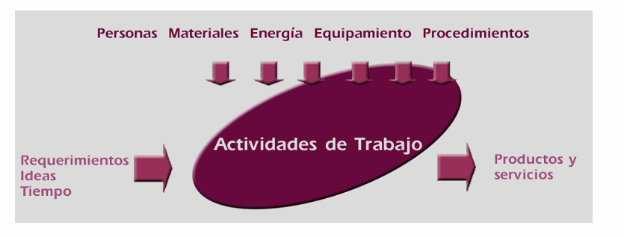
PROCESO DE SOFTWARE
¿Qué es un proceso y que es un proceso de software?
Un proceso es una secuencia de pasos ejecutados para un propósito dado, mientras que un proceso de software se define como un conjunto de actividades, métodos, prácticas y transformaciones que la gente usa para desarrollar o mantener software y sus productos asociados.

Slide 3
PROCESO DE SOFTWARE
¿Qué características tiene un proceso de software?
Sus actividades varían dependiendo de la organización y el tipo de sistema que debe desarrollarse.
Debe ser explícitamente modelado si va a ser administrado
La elección del ciclo de vida depende de la estrategia y este debe permitir seleccionar los artefactos a producir, definir actividades y roles, y modelar conceptos.
Los involucrados utilizan herramientas y equipos para llevar a cabo los procedimientos.

Slide 4
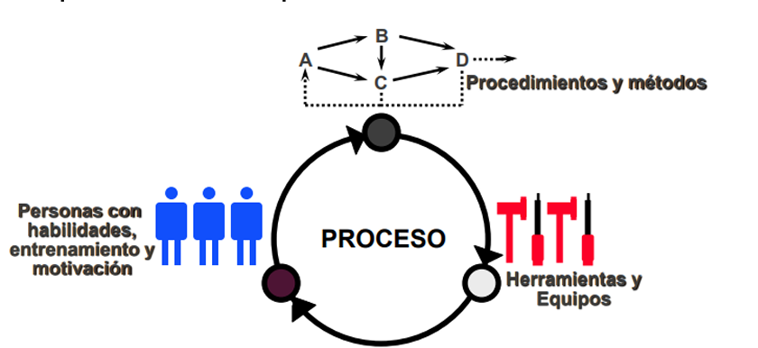
PROCESO DE SOFTWARE: FOQUE DE TRES PATAS
Procedimientos y métodos: Es la documentación de lo que se desea hacer, las tareas que se van a realizar.
Personas con habilidades, entrenamiento y motivación: Las personas involucradas en el proceso deben estar capacitadas, estar formadas y poseer conocimiento técnico para realizar su trabajo. Estas personas además deben estar motivadas, tener ganas de trabajar.
Herramientas y equipos: Sirven de soporte para los procedimientos del proceso.

Slide 5
PROCESO DEFINIDO
Proceso definido:
Aquel que asume que podemos repetir el mismo proceso una y otra vez, indefinidamente, y obtener los mismos resultados. Estos procesos están inspirados en las líneas de producción y su administración y control provienen de la predictibilidad del proceso.
Plantean la necesidad de tener definido el paso a paso a realizar en cada momento. Así, se desagrega un conjunto de actividades y se define de manera explícita cuáles son las tareas, quién las realiza y en qué momento, cuáles son las entradas y salidas de cada tarea y qué artefactos son generados.
Ejemplo: PUD junto con su evolución RUP

Slide 6
PROCESOS EMPIRICOS
Proceso Empírico
Es aquel que asume procesos complicados con variables cambiantes, si el proceso se repite, los resultados obtenidos pueden ser diferentes, se ajustan de mejor forma a procesos creativos y complejos. Su administración y control es por medio de inspecciones y adaptaciones.
Tienen un fuerte arraigo en la experiencia que se gana sobre la base de la propia realimentación del equipo. Los procesos empíricos surgen en contraposición de los procesos definidos.
Ejemplo: Scrum

Slide 7
PROCESOS EMPIRICOS VS PROCESO DEFINIDO
La diferencia principal es que los procesos definidos buscan ser repetibles para lograr tener visibilidad. Es decir, al saber qué pasos realizar y que entra y sale en todo momento, las personas involucradas pueden predecir qué es lo que va a suceder.
Los proceso empíricos no cubren jamás la totalidad de tareas que se deben realizar, y es gracias a esta característica que cada equipo cuando inicia un trabajo decide basado en la experiencia qué es lo que quieren hacer, cómo lo van a realizar y cuándo lo van a llevar a cabo.

Slide 8
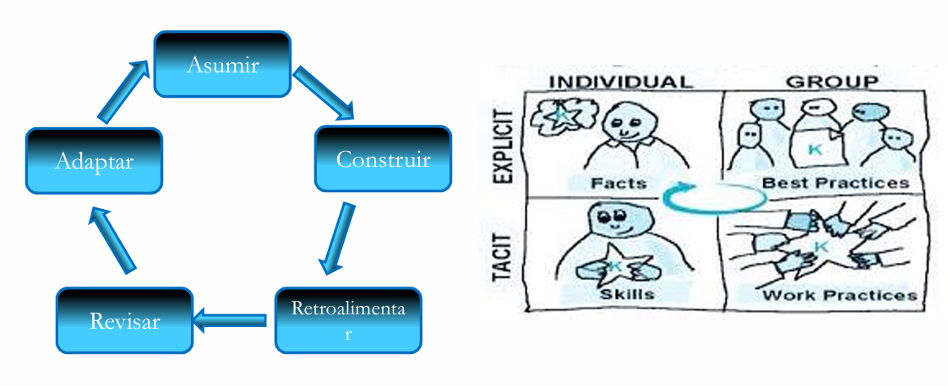
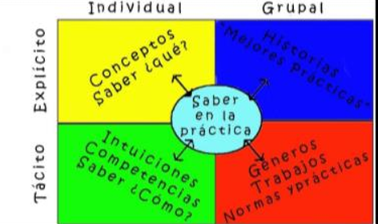
PATRON DE CONOCIMIENTO EN PROCESOS EMPIRICOS
El hecho de comenzar algo es la acción de asumir, luego se construye y se muestra para obtener la retroalimentación e información para revisar lo necesario y finalmente adaptar lo que se debe mejorar o corregir. Luego el ciclo vuelve a empezar.
La transparencia permite transformar el conocimiento implícito (conocimiento individual) en conocimiento explícito (conocimiento que se pueda transmitir). El conocimiento explícito es conocimiento del equipo que luego es de la organización.

Slide 9
CICLO DE VIDA
¿Qué es el ciclo de vida?
Un ciclo de vida es la serie de pasos a través de los cuales el producto o proyecto progresa.
¿Qué características tienen?
Especifican las fases del proceso y el orden en el que se llevan a cabo
Es una guía para la administración del proyecto ya que indica el progreso.
Los modelos de ciclos de vida son necesarios ya que los sistemas son complejos por el aumento de funcionalidad y variedad de usuarios.
Son independientes de los procedimientos de cada actividad.

Slide 10
CICLO DE VIDA
¿Cuál es la diferencia entre proceso y ciclo de vida?
El proceso define el paso a paso para obtener un objetivo, el ciclo de vida define cómo se van a encarar las actividades que plantea el proceso, en qué orden y cuánto de cada actividad se va a realizar.

Slide 11
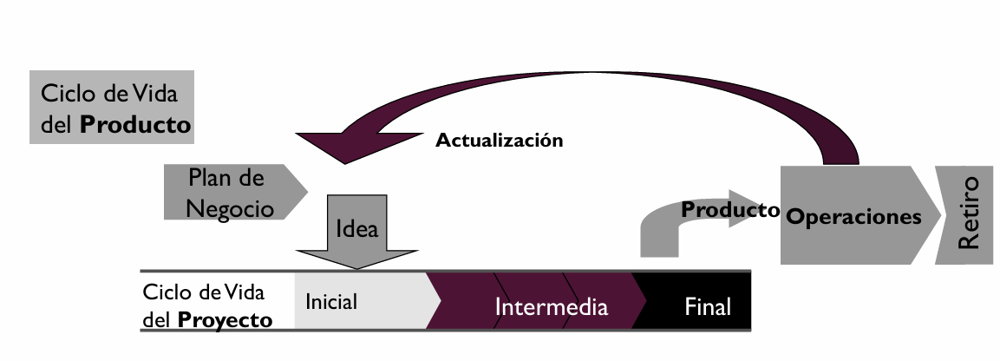
CICLO DE VIDA DEL PROYECTO Y DEL PRODUCTO
Ciclo de vida para los productos: Inicia con la idea de crear un producto de software y termina cuando ese producto de software es retirado del mercado. Puede haber n ciclos de vida de proyectos, cada proyecto genera una versión (release) distinta del producto.
Ciclo de vida de un proyecto software: Es una representación de un proceso, gráfica una descripción del proceso desde una perspectiva particular. Los modelos especifican las fases de proceso y el orden en el que se llevan a cabo.

Slide 12
CLASIFICACIÓN CICLO DE VIDA DEL PROYECTO
Secuencial: Toma las actividades fundamentales del proceso y las representa como fases separadas. Tiene un plan definido y es útil cuando los requerimientos son claros. Pero puede requerir re-trabajo si hay cambios de requerimiento y suele generar documentación excesiva
Iterativo: El sistema se desarrolla como una serie de versiones (incrementos funcionales) y cada una añade funcionalidades a la versión anterior. Proporciona rápida retroalimentación y es útil para requerimientos cambiantes.
Recursivo: Se inicia con algo en forma completa, se llama a si mismo e inicia nuevamente. Se presenta un prototipo que mejora con cada vuelta. Pero no genera versiones intermedias y suele ser mas costoso en tiempo y dinero.
¿Por qué NO USAMOS el ciclo de vida recursivo en los procesos empíricos?
Porque este tipo de ciclo de vida no genera versiones intermedias del producto, solo genera una versión que se puede poner en producción al final, perdiendo oportunidad real de retroalimentación.

Slide 13
LAS 4 P
Personas: Participan en el proyecto de software
Gerentes ejecutivos: Definen los temas empresariales que influyen sobre el proyecto.
Gerentes de proyecto: Planifican, motivan, organizan y controlan a los profesionales que hacen el trabajo de software.
Profesionales: Aportan las habilidades técnicas que se necesitan.
Clientes: Son los que especifican los requerimientos para el software y los que tienen interés periférico en el resultado.
Usuarios finales: Interactúan con el software una vez que se libera para su uso.
Producto: Es el software que se va a construir, antes de planear un proyecto se deben establecer los objetivos y ámbito del producto, considerarse soluciones alternativas e identificar restricciones técnicas y administrativas. Los objetivos identifican las metas globales para el producto sin considerar cómo se lograrán. El ámbito identifica los datos, funciones y comportamientos principales del producto, intentando ligar dichas características en forma cuantitativa. Las soluciones alternativas, permiten a gerentes y profesionales seleccionar un “mejor” enfoque, dadas las restricciones de fechas, presupuesto, personal, etc.

Slide 14
LAS 4 P
Proceso: Proporciona el marco conceptual para establecer un plan para el desarrollo de software. Un pequeño número de actividades de marco conceptual se aplica a todos los proyectos de software, sin importar su tamaño o complejidad. Algunos conjuntos de tareas permiten que las actividades del marco conceptual se adapten a las características del proyecto y a los requerimientos del equipo.
Proyecto: Es la actividad que une al personal, al producto y al proceso para llevarlos a la realidad, se planean y controlan ya que es la única forma para manejar la complejidad. El gerente de proyecto de software y los ingenieros que construyan el producto deben evitar un conjunto de señales de advertencia comunes, entender los factores de éxito que llevan a una buena administración del proyecto y desarrollar un enfoque para planificar, monitorear y controlar el proyecto.
Herramientas: Proporcionan un apoyo automatizado o semiautomatizado para el proceso. Cuando se integran las herramientas de modo que la información creada por una pueda ser utilizada por otra, queda establecido un sistema llamado ingeniería de software asistido por computadora.

Slide 15
CARACTERISTICAS DE LOS PROYECTOS
Orientación a objetivos:
Están dirigidos a obtener resultados y ello se refleja a través de objetivos, los cuales guían el proyecto, son únicos, claros, alcanzables y no pueden ser ambiguos
El proyecto tiene como resultado un producto donde cada versión es única
Duración limitada:
Son temporarios, cuando se alcanza el/los objetivo/s, el proyecto termina.
Una línea de producción no es un proyecto, ya que esta se repite siempre, pero el proyecto tiene fecha de inicio y fin.
Tareas interrelacionadas basadas en esfuerzos y recursos:
Complejidad sistémica: Los problemas a resolver en un proyecto no son simples, tienen muchas partes conectadas entre sí.
Se divide todo el trabajo en tareas más simples que se relacionan entre sí.
La interrelación genera dependencias inevitables y hace referencia a que hay tareas que se pueden realizar en paralelo y otras deben esperar el fin de las anteriores.
La definición de las tareas se obtiene según el proceso de trabajo elegido.
Son únicos: Todos los proyectos por mas similares que sean tienen características que los hacen únicos.

Slide 16
PLANIFICACIÓN DEL PROYECTO
¿Por qué un proyecto debe planificarse?
Lo importante de la planificación es el acto de planificar, no el resultado, un proyecto debe estimarse, identificar los posibles riesgos, el objetivo y todo lo que involucre planificar, es gracias a este ejercicio que los equipos aprenden.
Planificar no es precisamente documentar, es decir cuales son los aspectos más importantes que es necesario dejar escritos y explícitos para que todos tengan la misma idea acerca del proyecto.

Slide 17
ADMINISTRACIÓN DEL PROYECTO
¿Qué es la administración del proyecto?
Es la aplicación de conocimientos, habilidades, herramientas y técnicas a las actividades del proyecto para satisfacer los requerimientos del mismo. Incluye identificar requerimientos, establecer objetivos claros y alcanzables y adaptar las especificaciones, planes y enfoque a los intereses de los stakeholders
Tiene dos grandes actividades que son planificación y seguimiento-control.

Slide 18
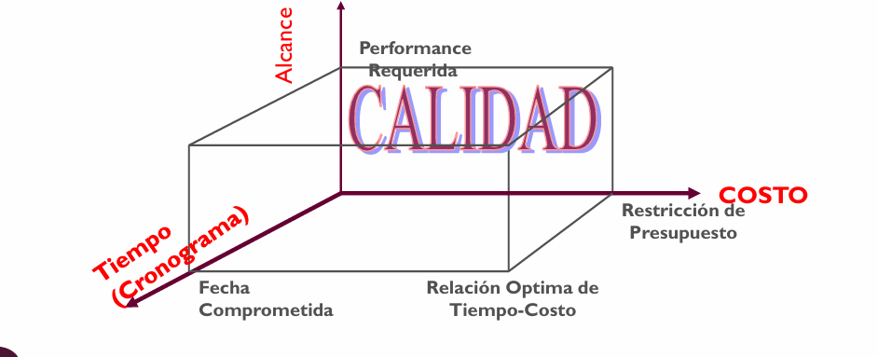
LA RESTRICCIÓN TRIPLE

Slide 19
LA RESTRICCIÓN TRIPLE
Alcance: Son los objetivos y requerimientos del proyecto, es decir lo que está tratando de alcanzar.
Tiempo: Hace referencia a las fechas especificadas para realizar las entregas que determinaran el avance del proyecto.
Costo: Son los recursos implicados en el desarrollo del proyecto. Incluye equipamiento, infraestructura, equipos, salarios, etc.
El balance de estos tres factores afecta directamente la calidad del proyecto, ya que un proyecto de alta calidad es aquel que entrega el producto requerido satisfaciendo los objetivos en el tiempo estipulado y con el presupuesto planificado, es responsabilidad del Líder de proyecto

Slide 20
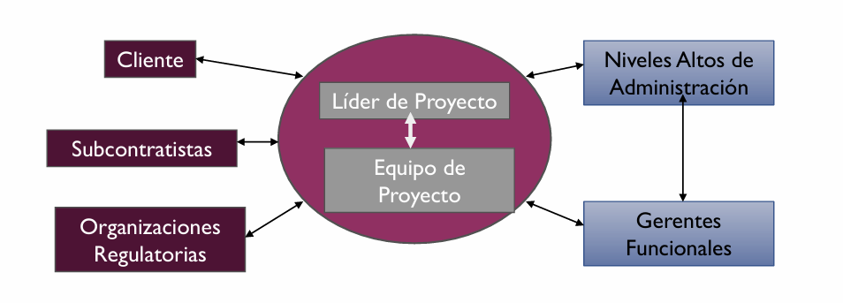
ROL DEL LIDER DE PROYECTO-EQUIPO
Cliente: Es quien solicita o financia el proyecto. Se comunica con el Líder del Proyecto para expresar necesidades, recibir avances y dar aprobaciones
Subcontratistas: Empresas o personas contratadas para realizar partes específicas del trabajo.
Organizaciones Regulatorias: Entidades que aseguran que el proyecto cumpla leyes o normas

Slide 21
ROL DEL LIDER DE PROYECTO-EQUIPO
¿Qué es un equipo de proyecto?
Un grupo de personas comprometidas en alcanzar un conjunto de objetivos de los cuales se sienten mutuamente responsables.
¿Qué características tienen?
Poseen diversos conocimientos y habilidades
Pueden trabajar juntos efectivamente y desarrollar sinergia (Lograr mejores resultados trabando en equipo)
Usualmente es un grupo pequeño
Tienen sentido de responsabilidad como una unidad

Slide 22
ROL DEL LIDER DE PROYECTO-EQUIPO
¿Qué es el líder de proyecto (Project Manager)?
Es la persona responsable de planificar, coordinar y controlar las actividades necesarias para cumplir los objetivos del proyecto. Es responsable de
Definir el alcance del proyecto
Identificar Stakeholders
Detallar de tareas, estimar tiempos y requerimientos
Identificar recursos y presupuestos
Identificar y evaluar riesgos
Controlar hitos
Participar en revisiones de las fases del proyecto
Administrar el proceso de control de cambios

Slide 23
PLAN DE PROYECTO
¿Qué es un plan de proyecto?
Es un documento en el cual se especifica:
¿Qué es lo que hacemos? El alcance del proyecto que guiará el desarrollo del mismo.
¿Cuándo lo hacemos? Las fechas estipuladas para cubrir el alcance del proyecto.
¿Cómo lo hacemos? Las actividades y tareas que se deberán llevar a cabo para cubrir el alcance del proyecto, en el tiempo especificado.
¿Quién lo va a hacer? Los que llevaran las tareas

Slide 24
PLAN DE PROYECTO
¿Qué implica planificar un proyecto?
Definición del Alcance del Proyecto
Definición de Proceso y Ciclo de Vida
Estimación
Gestión de Riesgos
Asignación de Recursos
Programación de Proyectos
Definición de Controles
Definición de Métricas

Slide 25
PLAN DE PROYECTO: Definir el alcance
Alcance del Producto: Son todas las características que pueden incluirse en un producto o servicio. Se mide contra la Especificación de Requerimientos.
Alcance del Proyecto: Es todo el trabajo que debe hacerse para entregar el producto o servicio con todas las características y funciones especificadas. Se mide contra el Plan de Proyecto (o Plan de Desarrollo de Software).

Slide 26
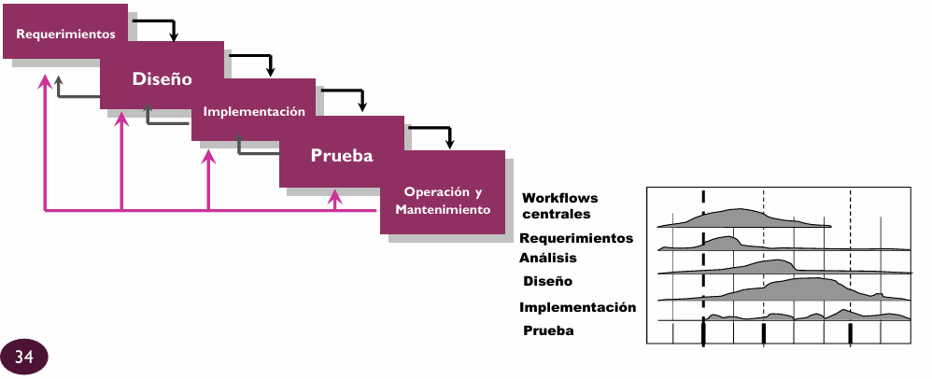
PLAN DE PROYECTO: DEFINIR EL PROCESO Y CICLO DE VIDA
El proceso define las tareas que hay que hacer, mientras que el ciclo de vida indica que trabajo realizar en cada fase, quien esta involucrado en cada fase, como controlar y aprobar cada fase, como generar los entregables y como revisar, verificar y validar el producto.
Lo importante es saber que cuando inicia el proyecto se debe elegir qué proceso y ciclo de vida quiero usar. Por ejemplo, el PUD recomienda el ciclo de vida iterativo e incremental.

Slide 27
PLAN DE PROYECTO: ESTIMAR EL SOFTWARE
Se estima tamaño, esfuerzo (horas puras de trabajo), calendario, costos y recursos críticos.
Para estimar primero debemos conocer el dominio en búsqueda de una unidad, de modo que después podamos convertir esa unidad en estimaciones, dejando el juicio experto como último recurso.

Slide 28
PLAN DE PROYECTO: GESTIÓN DE RIESGOS
¿Qué es un riesgo?
La probabilidad de que un evento no deseado ocurra en un proyecto, un evento esperando por suceder y que puede comprometer el éxito del proyecto.
No existe proyecto sin riesgo
Pueden provocar incrementos en los costos o desbordamiento del proyecto
La identificación y la gestión de riesgos se deben realizar a través de todas las fases del proyecto.
Riesgos comunes: Cronogramas y presupuesto Irreales, desarrollo de funciones erróneas, desarrollo de interfaces de usuarios erróneas , cambios de requerimientos
Clasificación de los riesgos:
Riesgos del proyecto: Afectan la calendarización o recursos del proyecto.
Riesgos del producto: Afectan a la calidad o rendimiento del software.
Riesgos del negocio: Afectan a la organización que desarrolla o suministra el software.

Slide 29
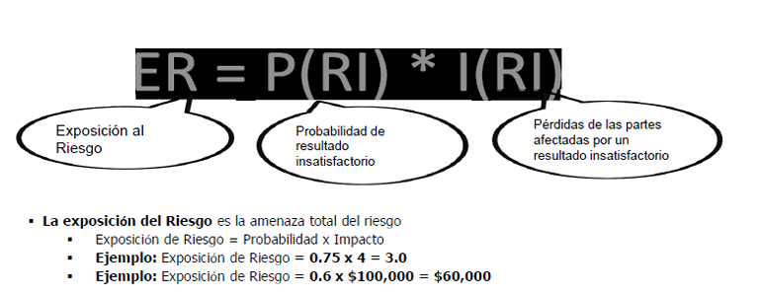
PLAN DE PROYECTO: GESTIÓN DE RIESGOS
Exposición al riesgo
Es la amenaza total del riesgo, el producto de la probabilidad de ocurrencia del riesgo por el impacto que generará si se convierte en problema.

Slide 30
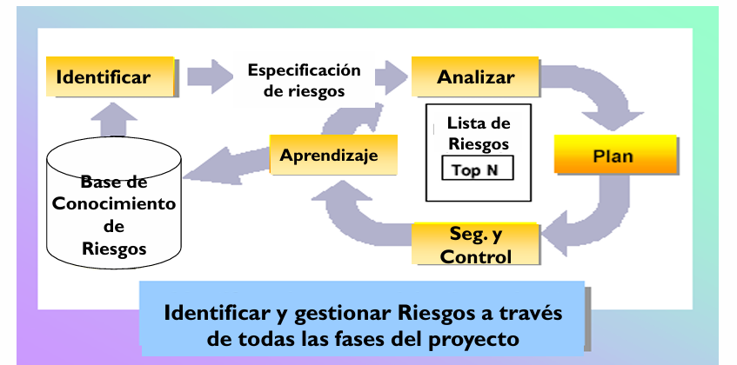
PLAN DE PROYECTO: GESTIÓN DE RIESGOS
Identificación y especificación de riesgos: Se hace al recibir los requerimientos.
Analizar: Consiste en determinar la exposición al riesgo.
Planificar: Se realiza un plan, con estrategias de mitigación (reducir la probabilidad) y contingencia (reducir el impacto).
Seguimiento y control: Sobre la ejecución de acciones de mitigación y contingencia, para realizar el posterior aprendizaje y conformar una Base de Conocimiento de Riesgos.

Slide 31
PLAN DE PROYECTO: DEMAS ITEMS
Asignación de recursos: Es el proceso mediante el cual se distribuyen y asignan los recursos disponibles a las diferentes tareas o fases del proyecto de desarrollo de software.
Planificación de proyectos: Planificación de las tareas del proyecto de software, definiendo qué se hará, cuándo, y en qué orden.
Definición de controles: Consiste en establecer mecanismos de seguimiento y verificación para asegurar que el desarrollo del software cumpla con los requisitos, cronograma, presupuesto y calidad esperada.

Slide 32
PLAN DE PROYECTO: METRICAS DE SOFTWARE
Se usan para informar comparar, evaluar, predecir, y mejorar una cantidad particular, definida y adoptada por convención. Tienen 3 dominios:
Producto: Privadas para el individuo y pueden ser combinadas para formar métricas de proyecto. Se utilizan con propósitos técnicos, para generar indicadores en tiempo real de la eficacia del análisis, diseño, estructura del código, efectividad de casos de prueba y calidad global del software
Proceso: Públicas para toda la organización, se utilizan con propósitos estratégicos y buscan generar indicadores que permitan mejorar procesos de software a largo plazo.
Proyecto: Públicas para un equipo de software, estas se consolidan para formar métricas de proceso. Se utilizan con propósitos tácticos para generar información base que ayude a adaptar el desarrollo de proyectos y actividades técnicas.
Las métricas del proyecto se consolidan para crear métricas de proceso que sean públicas para toda la organización del software

Slide 33
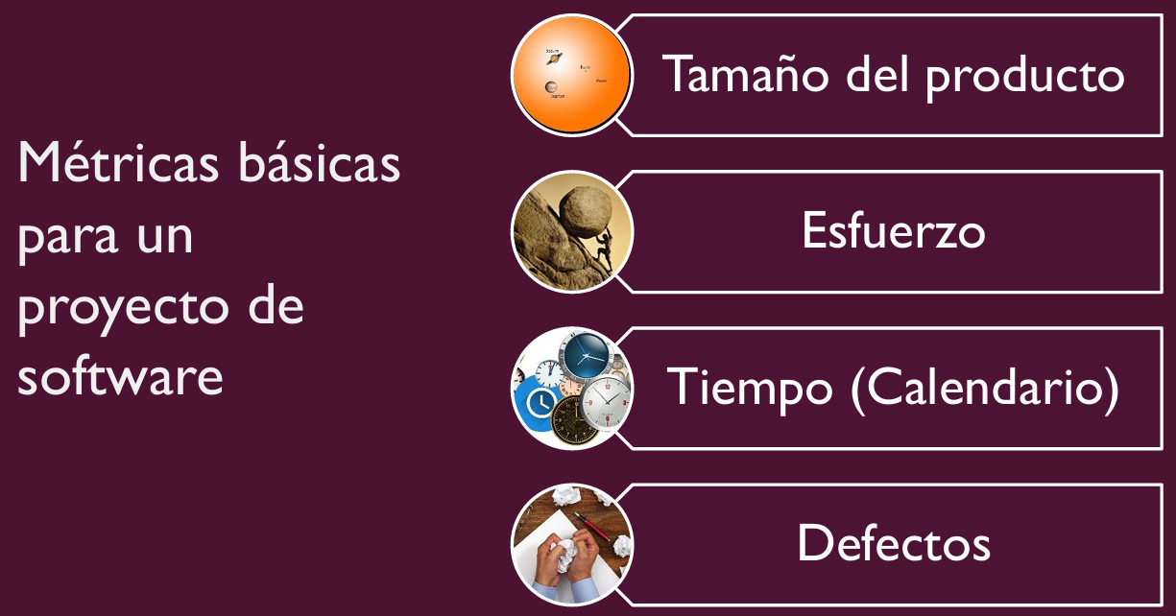
PLAN DE PROYECTO: METRICAS DE SOFTWARE

Slide 34
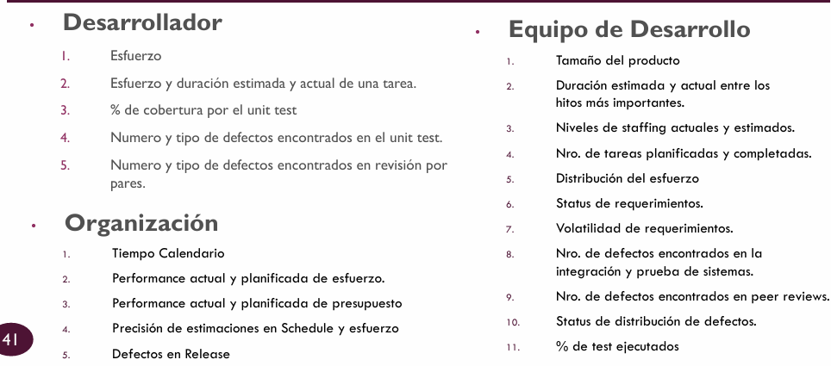
PLAN DE PROYECTO: METRICAS DE SOFTWARE

Slide 35
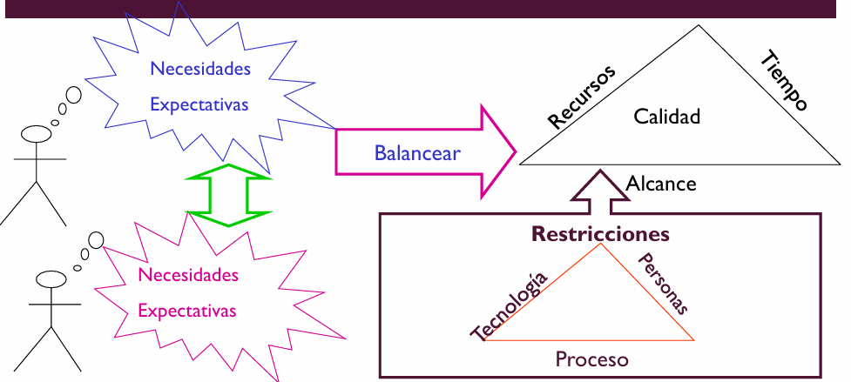
PLAN DE PROYECTO: METRICAS DE SOFTWARE
En un proyecto de desarrollo de software se deben balancear las necesidades y expectativas de los interesados con el alcance definido, dentro de un marco de restricciones (tecnología, personas y proceso), para lograr calidad en el producto final.
Las métricas se enfocan en medir el uso de recursos, cumplimiento de plazos, control del alcance y calidad del producto dentro de los límites impuestos por las restricciones del proyecto.

Slide 36
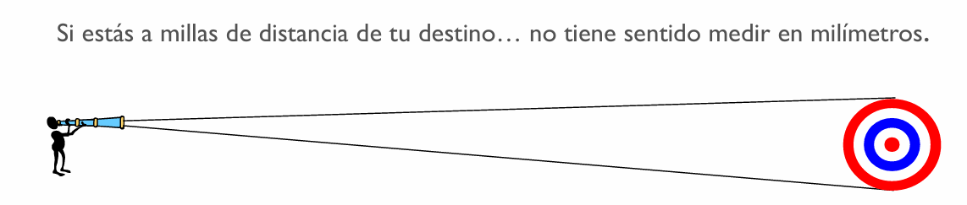
PLAN DE PROYECTO: METRICAS DE SOFTWARE
Principio: Keep it simple (Mantengalo simple)
Si un proyecto aún está en fases muy tempranas no tiene sentido obsesionarse con métricas muy detalladas. En cambio, se debe mantener la simplicidad y enfocarse en métricas más macro y accionables.
¿Nos da más información que la que tenemos ahora? ¿Aporta mas valor?
¿Es esta información de beneficio práctico? ¿Ayuda a tomar decisiones?
¿Nos dice lo que queremos saber? ¿Está alineada con nuestros objetivos reales?
Ejemplo: Un proyecto recién empieza y ya miden cobertura de código y precisión por hora. Aún no saben si el rumbo es correcto, pero ya están afinando detalles.

Slide 37
MONITOREO Y CONTROL
El control de proyectos se refiere a comparar el progreso con respecto al plan, con el objetivo de verificar si el proyecto esta bien encaminado, de no ser así generar medidas preventivas y correctivas
El monitoreo tiene como objetivo determinar el estado del proyecto:
Proyecto bajo control: Se están alcanzando los hitos del proyecto a tiempo con los recursos estimados y nivel de calidad esperado.
Proyecto fuera de control: Se deberá replanificar y renegociar el plan.

Slide 38
MONITOREO Y CONTROL
¿Qué características tiene el monitoreo y el control?
Para el seguimiento se realizan reuniones semanales que pueden incluir encuentros con el cliente.
Sobre el grafico Gantt se puede estimar el porcentaje de tareas no finalizadas y que aún no han comenzado, debiendo haberlo hecho.
Se realiza seguimiento para minimizar riesgos, aceptar la realidad y tomar acciones correctivas.
Es importante realizar un seguimiento diario del proyecto.
El seguimiento de proceso realiza un control por hitos o por tareas y el seguimiento de producto realiza un control sobre los entregables.

Slide 39
MONITOREO Y CONTROL
Factores para el éxito de un proyecto: Monitoreo & Feedback, Misión/objetivos claros, Comunicación
Factores para el fracaso de un proyecto
Fallas al definir el problema
Planificación basada en datos insuficientes
Planificación realizada por grupo de planificaciones
No hay seguimiento del plan de proyecto
Mala planificación de recursos
Estimaciones basadas en supuestos sin consultar datos históricos
Nadie estaba a cargo
¿Cómo se corrigen las desviaciones de un proyecto?
Aplicando acciones correctivas según la causa del y el impacto.
Replanificar tareas: ajustar cronogramas, reasignar tareas o mover dependencias.
Aumentar recursos
Reducir alcance: eliminar o postergar funcionalidades no críticas.
Mejorar procesos: si hay fallas de comunicación, documentación o coordinación, se ajusta el flujo de trabajo.

Slide 40
MANIFIESTO AGIL
¿Qué es la agile?
Agile NO es una metodología o proceso, es una ideología con un conjunto definido de principios que guían el desarrollo del producto. Ágil no es ser indisciplinado, es el balance entre ningún proceso y demasiado proceso. La diferencia inmediata es la exigencia de una menor cantidad de documentación
Los métodos ágiles son adaptables en lugar de predictivos: Se ajustan a los cambios durante el desarrollo del software en lugar de intentar predecir todo desde el inicio con un plan fijo.
Los métodos ágiles son orientados a la gente en lugar de orientados al proceso: Lo mas importante son las personas y la comunicación.
Agile es empírico: Se basa en la experiencia real y en los resultados concretos, inspeccionar y adaptar es mandatorio, el equipo debe revisar constantemente cómo van las cosas, qué funciona y qué no, y luego adaptar para mejorar
¿Cuál es la relación entre agilidad y proceso empirico?
Los procesos ágiles usan el enfoque empírico porque el desarrollo de software es impredecible y cambia constantemente. Esto quiere decir que las decisiones se toman a partir de la observación y la experiencia, no de suposiciones o planes rígidos.

Slide 41
MANIFIESTO AGIL
¿Cuál es el objetivo del enfoque ágil?
Construir software de forma rápida para aprovechar las actuales oportunidades y responder ante la amenaza competitiva y el entorno cambiante, convirtiendo la velocidad de entrega en el requerimiento fundamental de los sistemas
¿Dónde se utilizan los desarrollos agiles?
En entornos con requerimientos cambiantes, ya que los clientes no pueden predecir como el sistema va a afectar sus operacionales o que cambios habrá en el entorno.
¿En que se basa el desarrollo agil?
En desarrollar rápidamente software útil, en una serie de incrementos, donde cada uno incluye una nueva funcionalidad, involucrando a los clientes en el proceso para una rápida retroalimentación de requerimientos y minimización de documentos usando comunicaciones mas informales.
En general se crean nuevas versiones del sistema cada 2 o 3 semanas y se pone a disposición del cliente.

Slide 42
VALORES DEL MANIFIESTO AGIL
Individuos e interacciones sobre procesos y herramientas: Se valora más la comunicación y colaboración efectiva entre personas que el apego estricto a procesos formales o el uso de herramientas específicas. Las herramientas ayudan, pero son las personas quienes hacen el trabajo.
Software funcionando sobre documentación extensiva: Se prioriza la entrega de software que funcione correctamente, aunque tenga documentación mínima, en lugar de producir grandes volúmenes de documentación que retrasen o dificulten el avance. La documentación es útil, pero no debe reemplazar el producto real.
Colaboración con el cliente sobre negociación contractual: Se promueve una relación cercana y constante con el cliente, adaptándose a sus necesidades cambiantes, en lugar de centrarse exclusivamente en cumplir un contrato. Se busca que el cliente participe activamente durante todo el proceso.
Responder al cambio sobre seguir un plan: Se acepta y se espera que haya cambios, y se adapta el trabajo según sea necesario, en vez de seguir ciegamente un plan inicial. La flexibilidad y la capacidad de adaptación se consideran fundamentales.

Slide 43
PRINCIPIOS DEL MANIFIESTO AGIL
Satisfacción del cliente mediante entregas tempranas y continuas: Se prioriza al cliente, entregando software funcional lo antes posible y de manera frecuente para generar valor desde el principio.
Aceptar cambios, incluso en etapas tardías: El cambio es bienvenido, aunque el proyecto ya esté avanzado. La capacidad de adaptación es clave para una ventaja competitiva.
Entregar software funcionando frecuentemente: Las entregas deben ser regulares con preferencia por los períodos más cortos. Esto permite validar avances constantemente.
Colaboración diaria entre negocio y desarrollo: El equipo técnico y el cliente deben trabajar juntos todos los días para asegurar alineación y comunicación fluida.
Construir proyectos con individuos motivados: La confianza en el equipo es fundamental. Se les debe proporcionar el entorno, apoyo y autonomía necesarios para lograr buenos resultados.
La comunicación cara a cara es la más efectiva: El diálogo directo es la mejor forma de transmitir información. Aunque se puede usar tecnología, la interacción humana es preferible.

Slide 44
PRINCIPIOS DEL MANIFIESTO AGIL
Software funcionando es la principal medida de progreso: Más allá de documentación o reuniones, lo que realmente importa es que el software funcione correctamente y entregue valor real
Desarrollo sostenible: El ritmo debe ser constante y sostenible. El equipo debe poder mantener la velocidad de trabajo indefinidamente, sin agotarse.
Atención continua a la excelencia técnica y buen diseño: La calidad del código y el diseño del software son fundamentales. Invertir en buenas prácticas técnicas mejora la agilidad a largo plazo.
Simplicidad: el arte de maximizar el trabajo no hecho: Menos es más. Se busca hacer solo lo necesario para cumplir con el objetivo, evitando tareas innecesarias o soluciones complejas.
Equipos autoorganizados generan mejores resultados: Los mejores productos surgen de equipos que se autogestionan, toman decisiones y se organizan según sus fortalezas y conocimientos.
Reflexión periódica para mejorar: Regularmente, el equipo evalúa cómo trabajar mejor y ajusta su comportamiento y procesos para ser más eficiente y eficaz.

Slide 45
VALORES DE LOS EQUIPÓS AGILES
Planificación continua multinivel: La planificación no se hace solo al principio, sino de forma continua y en distintos niveles; alto nivel (visión general del producto o proyecto), nivel medio (planificación de releases) y nivel bajo (planificación detallada de cada sprint).
Equipos facultados, autoorganizados y completos: Son facultados (tienen autonomía para decidir), autoorganizados y tienen todas las habilidades necesarias para entregar software funcional.
Entregas frecuentes, iterativas y priorizadas: El trabajo se entrega en ciclos cortos y con una frecuencia alta, entregando siempre funcionalidades importantes primero
Prácticas de ingeniería disciplinadas: Se aplican prácticas sólidas como revisión de código, refactorización, automatización de pruebas, etc.
Integración continua: Es una práctica donde el código nuevo se integra frecuentemente en un repositorio central.
Testing concurrente: Las pruebas no se hacen al final, sino al mismo tiempo que el desarrollo.

Slide 46
FRAMEWORKS AGILES
Scrum: Se basa en trabajar en sprints con un equipo que se autoorganiza y tiene roles bien definidos, es ideal para proyectos con requisitos cambiantes
XP (Extreme Programming): Enfocado en prácticas, técnicas y calidad del código, busca principalmente la robustez técnica.
Crystal: Es una familia de métodos ágiles que se adapta al tamaño del equipo y la criticidad del proyecto, valora la comunicación directa, personas y entrega frecuente.
FDD (Feature-Driven Development): Se centra en desarrollar por funcionalidades específicas del SW. Sigue un enfoque más estructurado y útil para proyectos grandes con enfoque técnico
ATDD (Acceptance Test-Driven Development): Enfoque donde las pruebas de aceptación se definen antes de programar.

Slide 47
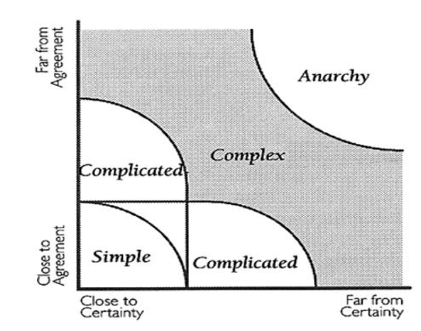
¿CUANDO CONVIENE USAR AGILE O CUANDO ES APLICABLE?
🔹 Proyectos Simples: Hay mucha certeza y acuerdo sobre lo que hay que hacer. No requiere Ágil.
🔹 Proyectos Complicados: Son más difíciles, pero aún predecibles aunque requiere expertos. Puede beneficiarse de algunas prácticas ágiles, pero no es imprescindible.
🔹 Proyectos Complejos: No se sabe con certeza qué hacer ni cómo, es ideal para metodologías Ágiles.
🔹 Proyectos Anarchy: No hay certeza ni acuerdo, ningún enfoque funciona bien, requiere exploración total.

Slide 48
¿CUANDO CONVIENE USAR AGILE O CUANDO ES APLICABLE?
Desarrollo de nuevos productos y Knowledge Work (trabajo que se basa principalmente en pensar, analizar, resolver problemas y tomar decisiones): tiende a esta dentro de Complex
Investigación está dentro de Anarchy
Mantenimiento correctivo repetitivo probablemente esté en lo Simple.
Mantenimiento evolutivo o adaptativo: puede entrar en lo Complicated o incluso Complex.

Slide 49
BENEFICIOS DE AGILE
Permite adaptarse fácilmente a cambios de prioridades.
Aumenta la productividad del equipo.
Mejora la visibilidad del proyecto, es decir, permite un seguimiento más claro del progreso.
Acelera la entrega de productos.
Gestiona mejor los cambios en los requerimientos o prioridades
Incrementa la productividad, calidad del software y alineación entre negocio y tecnología.

Slide 50
TECNICAS DE AGILE
Daily Standup: Reunión diaria breve donde todo el equipo comparte lo que hizo, lo que planea hacer
Prioritized Backlogs: Lista ordenada de tareas o historias de usuario que representan el trabajo pendiente, organizadas según el valor que aportan
Short Iterations: Ciclos de trabajo breves y regulares, donde el equipo desarrolla y entrega funcionalidades completas.
Retrospectives: Reunión que se realiza al finalizar cada iteración. El equipo reflexiona sobre lo que funcionó, lo que se puede mejorar y acuerda acciones concretas para el siguiente ciclo.
Iteration Planning: Reunión donde el equipo analiza el backlog, selecciona qué trabajo realizará durante el próximo ciclo y estima el esfuerzo necesario.

Slide 51
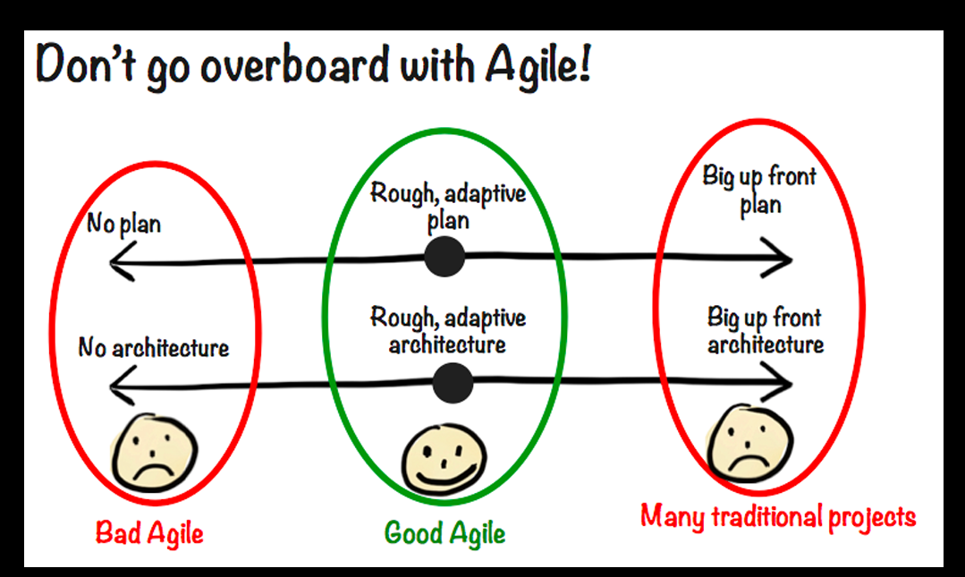
¿SER AGIL ES SER INDISCIPLINADO?
No, ser ágil no es ser indisciplinado, los equipos ágiles efectivos no trabajan sin plan o sin arquitectura pero tampoco hacen planes y diseños rígidos como en muchos proyectos tradicionales.
El enfoque correcto es tener una planificación y arquitectura adaptativas, lo suficientemente estructuradas para guiar al equipo, pero flexibles para cambiar cuando sea necesario.

Slide 52
REQUERIMIENTOS AGILES
¿Qué son los Requerimientos Ágiles?
En métodos ágiles, los requerimientos no se documentan exhaustivamente al inicio, sino que se descubren y refinan a lo largo del proyecto. El foco está en entregar valor, adaptarse a los cambios y construir lo que realmente necesita el usuario.
Primero se identifica el problema, necesidad u oportunidad, se define un camino efectivo hacia la solución en lugar de hacer planes rígidos y se entregan soluciones.
Principios clave para trabajar con requerimientos en Agile
Usar el valor para construir el producto perfecto: Antes de decidir qué construir, se define qué aporta más valor al usuario o al negocio.
Utilizar historias de usuario y modelos para mostrar que construir: En vez de largos documentos, se utilizan historias de usuario, esquemas, etc., que facilitan entender qué construir.
Construir solo lo suficiente: Se define solo lo que es necesario para comenzar a construir y entregar valor temprano sin tareas o funcionalidades que no aporten valor real.

Slide 53
BRUF
¿Qué es BRUF?
Big Requirements Up Front es un enfoque tradicional donde se definen todos los requisitos del proyecto desde el inicio, antes de comenzar a desarrollar, genera mucho desperdicio porque:
Se planifica demasiado pronto, cuando todavía se sabe poco sobre el producto o las necesidades reales del usuario.
Muchas funcionalidades nunca se usan, porque los requisitos cambian o no aportan valor.
Se pierde tiempo y recursos en construir cosas innecesarias.

Slide 54
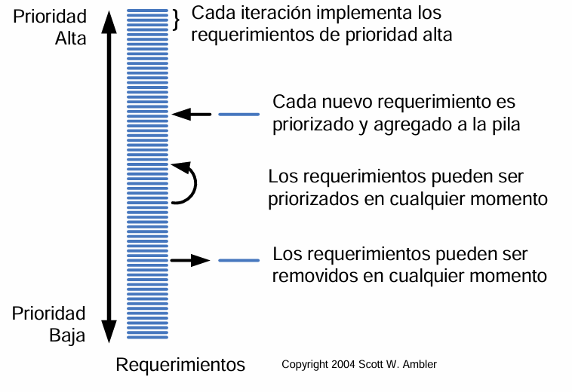
GESTION AGIL DE REQUERIMIENTOS; PRODUCT BACKLOG
¿Cómo se gestionan los requerimientos en agile?
Se organizan en una pila priorizados de más importante a menos, en cada iteración, el equipo trabaja solo con los de mayor prioridad.
Los nuevos requisitos se pueden agregar y reordenar en cualquier momento, y también se pueden eliminar si ya no son necesarios.
El Product Backlog es definido por el Product Owner, este es quien proriza las user stories.
Las user stories con mas prioridad son modeladas con mas detalles que las otras.
Los ítems del Product Backlog pueden ser requerimientos, US, etc.

Slide 55
JUST IN TIME
¿Qué es Just In Time?
Principio que recomienda realizar el trabajo y tomar decisiones en el momento preciso en que son necesarios, evitando la planificación excesiva y la creación de elementos con demasiada antelación.
¿Qué es el valor?
Es la obtención de beneficio tangible o intangible
Es lo que se asocia a utilidad, beneficio, satisfacción que se ofrece a los usuarios finales por cada funcionalidad completa que se le entrega

Slide 56
CARA A CARA
¿Cuál es la fundamentación del principio cara a cara?
La efectividad y riqueza de la comunicación crece exponencialmente conforme todos puedan estar trabajando reunidos físicamente en un mismo lugar mientras se comparte un pizarrón para poder debatir y construir juntos el producto que se necesita.

Slide 57
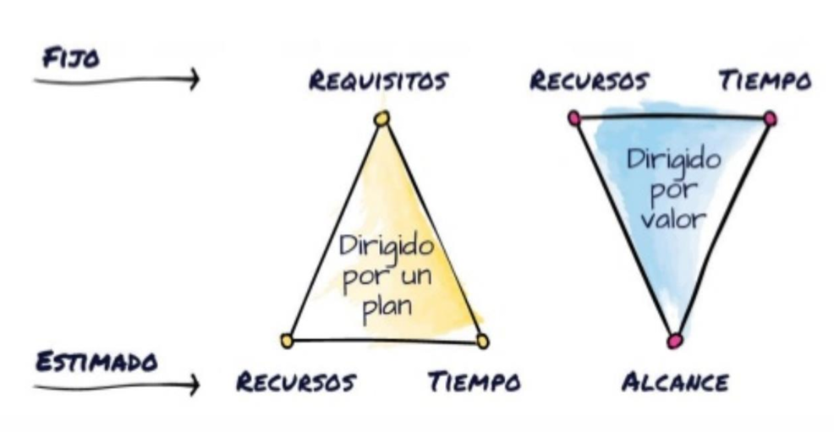
ENFOQUE TRADICIONAL VS AGILE
¿Cuál es la diferencia entre los enfoques?
Tradicional: Se fijan los requisitos para luego estimar el tiempo y recursos. El proyecto sigue un plan rígido.
Ágil: Se fijan los recursos y el tiempo, para luego estimar el alcance. El proyecto se adapta para entregar el máximo valor de forma incremental.

Slide 58
TIPOS DE REQUERIMIENTOS
Requerimiento de Negocio: Es lo que la empresa busca alcanzar, se enfoca en el valor para la organización. Ejemplo: Reducir en un 15% las tareas manuales de la fabrica.
Requerimiento de Usuario: Describe lo que un usuario final necesita hacer con el sistema para lograr sus objetivos. Ejemplo: Como cliente, quiero poder chatear en línea con un representante de servicio al cliente para resolver mis dudas rápidamente.
Requerimiento Funcional: Son las funcionalidades concretas y acciones que el sistema debe poder realizar. Responden al "qué" hace el sistema. Ejemplo: El sistema debe enviar notificaciones al agente cuando un nuevo chat esté esperando.
Requerimiento No Funcional: Describe cómo debe funcionar el sistema, sin especificar su comportamiento funcional. Se refieren a criterios de calidad, rendimiento, seguridad, usabilidad, etc. Ejemplo: El chat debe tener un tiempo de respuesta inferior a 2 segundos. La conexión de chat debe estar cifrada.
Requerimiento de Implementación: Detalles técnicos o de infraestructura necesarios para construir o desplegar el sistema. Ejemplo: La base de datos del chat debe usar PostgreSQL.

Slide 59
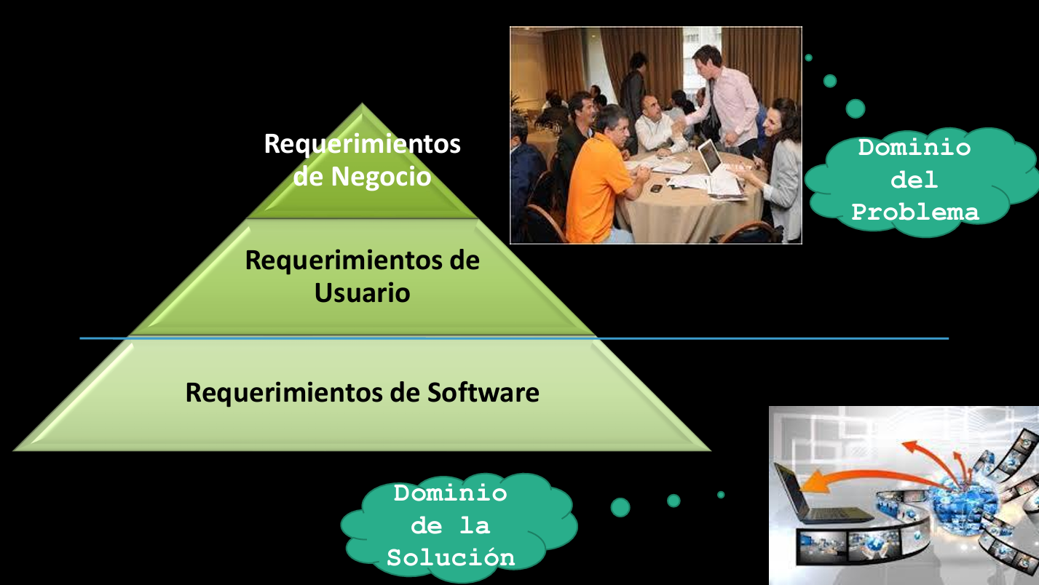
DOMINIO DEL PROBLEMA Y DE LA SOLUCIÓN
Dominio del Problema: Se refiere al espacio de necesidades del usuario, y objetivos de negocio. El enfoque está en entender qué se necesita, sin pensar en cómo se construirá la solución.
Dominio de la Solución: Se refiere al espacio de las soluciones técnicas, diseño, la implementación y el despliegue del software. Es el "cómo" se va a construir el sistema para abordar las necesidades del Dominio del Problema.
Las user stories están ubicadas en requerimientos de usuario con foco hacia el negocio.
Los casos de uso están ubicados en requerimientos de software.

Slide 60
¿QUE DEBEMOS ASUMIR?
Los cambios son la única constante: Todo el tiempo va a haber cambios en los requerimientos.
Stakeholders: no son todos los que están: Puede ocurrir que haya stakeholders importantes que no están visiblemente involucrados al principio. El product Owner es el intermediario entre los stakeholders y el equipo.
Siempre se cumple que “el usuario dice lo que quiere cuando recibe lo que pidió”.
No hay técnicas ni herramientas que sirvan para todos los casos: Debemos detectar en cada situación la herramienta más adecuada.
Lo importante no es entregar una salida, un requerimiento, lo importante es entregar, un resultado, una solución de “valor”.

Slide 61
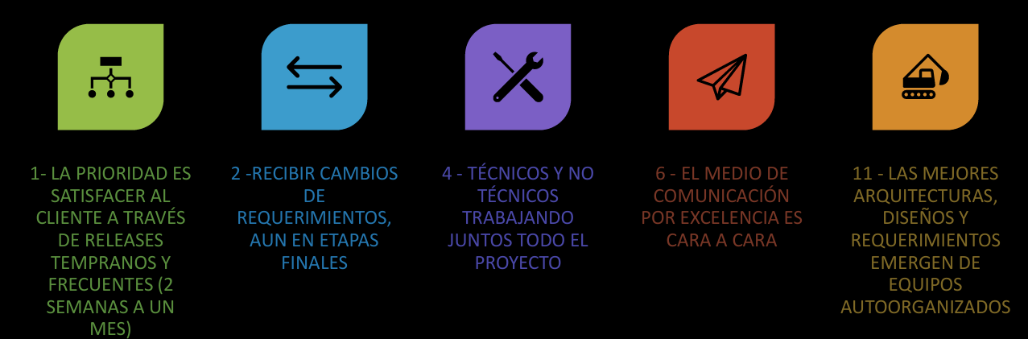
PRINCIPIOS AGILES RELACIONADOS A REQUERIMIENTOS AGILES
Permiten validar y refinar los requisitos constantemente con el cliente, se ajusta el rumbo con cada entrega.
Se asume que los requisitos evolucionarán. Los cambios son bienvenidos porque el objetivo es entregar valor real, y ese valor puede cambiar a medida que el proyecto avanza
Los requerimientos agiles se definen y entienden mejor con la colaboración directa entre quienes saben del negocio y quienes saben de la tecnología
Es la forma más eficiente de aclarar dudas y obtener feedback instantáneo sobre los requisitos, evita malentendidos que surgen con la documentación.
El equipo que desarrolla es el que mejor entiende cómo desglosar, priorizar y llevar a cabo los requerimientos agiles. Su autonomía fomenta soluciones innovadoras y un mayor compromiso.

Slide 62
USER STORIES
¿Qué son las historias de usuario?
La user story es una técnica de identificación de requerimientos que consiste en una descripción corta de una necesidad del usuario respecto del producto de software. Se la llama story porque se supone que el cliente cuenta una historia. Lo que se escribe en la tarjeta no es importante, lo que el cliente habla si.
La parte más difícil de construir un sistema de software es decidir precisamente qué construir. Ninguna otra parte del trabajo conceptual es tan difícil como establecer los requerimientos técnicos detallados. Ninguna otra parte afecta tanto el sistema resultante si se hace incorrectamente y ninguna otra es tan difícil de rectificar más adelante.
Características
Son una necesidad del usuario
Son una descripción del producto
Son un ítem de planificación de una iteración
Son un token para una conversación: Lo escrito es solo un recordatorio, el dialogo real es donde se aclaran todos los detalles
Son un mecanismo para diferir una conversación
Son multipropósito: Por todo lo anterior

Slide 63
USER STORIES
¿Qué otras características tienen las user stories?
No son especificaciones detalladas de requerimientos (como casos de uso), no deben confundirse con documentos completos. Son declaraciones breves de intención funcional, que no necesitan detallar todos los aspectos desde el principio.
No se detallan por completo al inicio del proyecto, evitando sobreplanificación, retrasos de desarrollo y la acumulación innecesaria de requisitos.
Requieren poco o ningún mantenimiento y pueden ser descartadas una vez implementada la funcionalidad.
Junto con el código, sirven como base para la documentación, la cual se desarrolla de forma incremental a lo largo del proyecto.
Diferir el análisis detallado hasta el último momento responsable: No es necesario definir todo desde el principio. El análisis profundo debe postergarse hasta justo antes de comenzar el trabajo, cuando la información es confiable y relevante, evitando suposiciones innecesarias y reduciendo desperdicio.
Mientras tanto, se capturan requerimientos como US: En lugar de especificaciones extensas desde el inicio, se documentan necesidades y funcionalidades deseadas en forma de US, que son más simples y flexibles.

Slide 64
USER STORIES
¿Cómo hacer que las historias de usuario sean útiles para el equipo?
Un paso a la vez: Evitar usar la palabra “y”, que suele indicar una mezcla de más de una necesidad en una misma historia.
Criterios de aceptación claros: Usar lenguaje preciso y sin ambigüedades para que todos entiendan cuándo una historia se considera completa.
No olvidar la parte invisible: La conversación que se genera en torno a la historia es clave, incluso más valiosa.
Escritas desde la perspectiva del usuario: Siempre reflejan lo que el usuario necesita o espera, no lo que el sistema “debería hacer”.
No todo debe forzarse como una User Story: Algunas tareas técnicas o actividades no encajan en este formato.

Slide 65
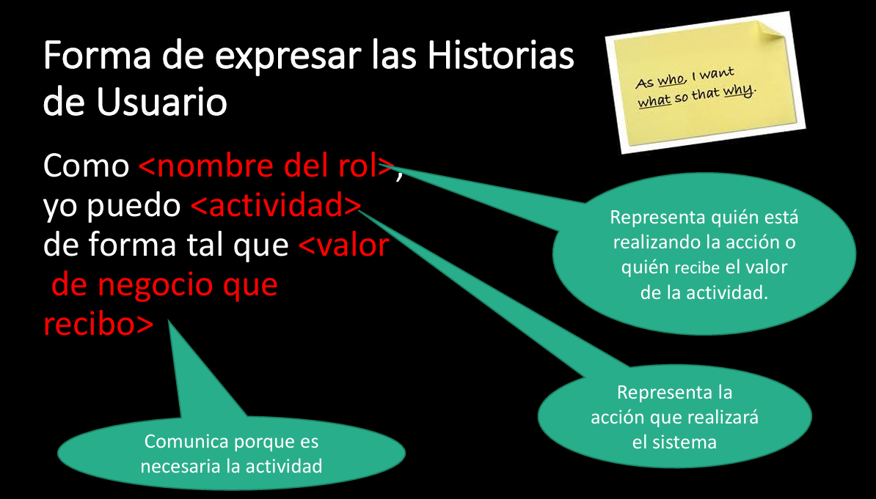
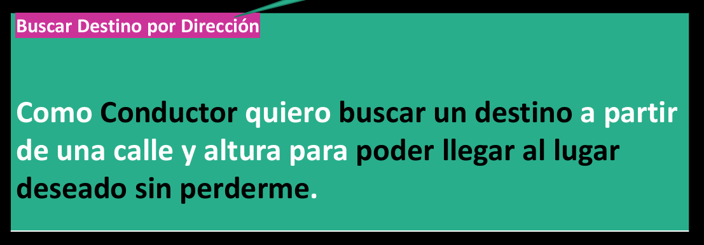
USER STORIES

Slide 66
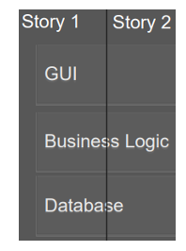
USER STORIES
¿Por qué las user stories son porciones verticales?
Porque para poder entregar valor al cliente debemos tener un poco de interfaz, de lógica de negocio y de base de datos.
Debemos diseñar la porción de cada cosa que nos hace falta para que una determinada característica funcione.

Slide 67
USER STORIES: CRITERIOS DE ACEPTACIÓN
¿Qué son los criterios de aceptación?
Son condiciones claras y medibles que definen cuándo una funcionalidad está "hecha" y entrega el valor esperado.
Actúan como una lista de verificación mínima para que el Product Owner confirme que la historia cumple sus requisitos.
Características:
Definen límites para una US
Ayudan a que el Product Owner responda lo que necesita para que la US provea valor, obligándolo a pensar en resultados concretos y el valor mínimo que la funcionalidad debe entregar.
Ayudan a que el equipo tenga una visión compartida de la US: Que todos la comprendan de la misma manera
Ayudan a desarrolladores y testers a derivar las pruebas.
Ayudan a los desarrolladores a saber cuando parar de agregar funcionalidad en una US

Slide 68
USER STORIES: CRITERIOS DE ACEPTACIÓN
¿Cuáles son los criterios de aceptación buenos?
Definen una intención, no una solución Ej.: El usuario debe elegir al menos una cuenta para operar
Son independientes de la implementación
Son relativamente de alto nivel, no es necesario que se escriba cada detalle
¿Dónde van los detalles especificos?
Detalles, como nombres de campos, formatos de datos o tipos de controles de interfaz de usuario, no se incluyen en la historia de usuario. Se sugiere capturarlos en:
Documentación interna de los equipos
Pruebas de aceptación automatizadas: Son scripts de código que verifican automáticamente que la funcionalidad se comporta exactamente como se espera, incluyendo estos detalles específicos.

Slide 69
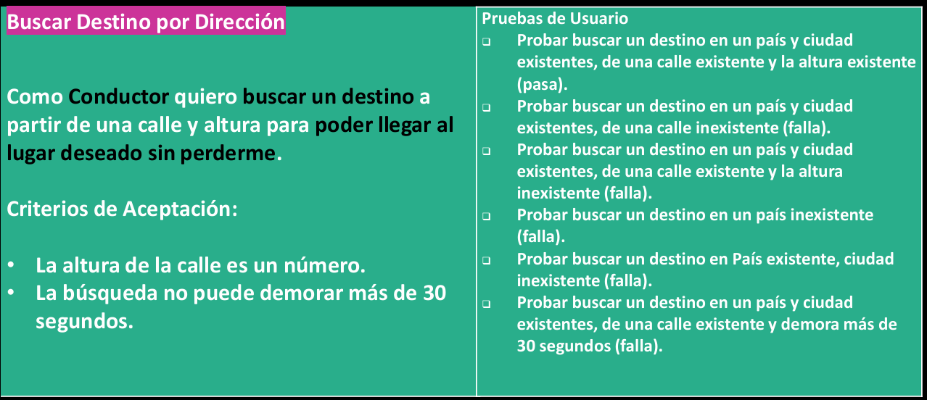
USER STORIES: PRUEBAS DE ACEPTACIÓN
¿Qué son las pruebas de aceptación?
Son los detalles que surgen de las conversaciones sobre una User Story, la complementan especificando cómo se verificará que la funcionalidad cumple con lo esperado. Debemos contemplar situaciones de éxito y fracaso
El proceso implica primero anotar brevemente los criterios clave (a menudo en el "dorso" de la historia), y luego diseñar pruebas más completas que aseguren que todos esos criterios se cumplen correctamente.

Slide 70
DEFINITION OF READY – DEFINITION OF DONE
¿Qué es Definition Of Ready y Definition of Done?
Son dos conjuntos de criterios cruciales, aunque con propósitos y momentos de aplicación distintos
Definition of Ready (DoR): Se refiere a los criterios que un Item del Product Backlog (como una User Story) debe cumplir antes de que el equipo pueda empezar a trabajar en un Sprint.
Definition of Done (DoD): Es una descripción del estado en el que un incremento de software debe estar para ser considerado "terminado" y potencialmente liberable.
Ejemplo de Definition of Ready para una User Story :
Los criterios de aceptación están definidos y son testeables.
Las dependencias externas (ej. API de autenticación) han sido identificadas.
El Product Owner ha priorizado la historia.
El equipo ha estimado el esfuerzo de la historia.
Ejemplo de Definition of Done para un incremento de SW
El código ha sido revisado por pares.
Todas las pruebas unitarias y de integración han pasado.
Todos los criterios de aceptación de la User Story han sido cumplidos.
No hay defectos conocidos de alta prioridad.
La funcionalidad ha sido desplegada en el entorno de pruebas.

Slide 71
INVEST MODEL
¿Qué es Invest Model?
Un modelo de calidad base que ayuda a saber si una user story está en condiciones de incluirse en una iteración de desarrollo.
Independent: Se pueden trabajar y entregar sin depender de otras historias, permitiendo flexibilidad en la planificación. Son calendarizables e implementables en cualquier orden.
Negotiable: Describen el "qué" (el objetivo) pero no el "cómo" (la solución), dejando espacio para la discusión.
Valuable: Cada historia debe aportar valor claro al cliente.
Estimatable: El equipo debe poder calcular el esfuerzo necesario para completarlas, lo que ayuda a priorizar y planificar.
Small: Deben ser lo suficientemente reducidas como para poder completarse dentro de una única iteración.
Testable: Debe ser posible verificar que la funcionalidad ha sido implementada correctamente a través de pruebas.

Slide 72
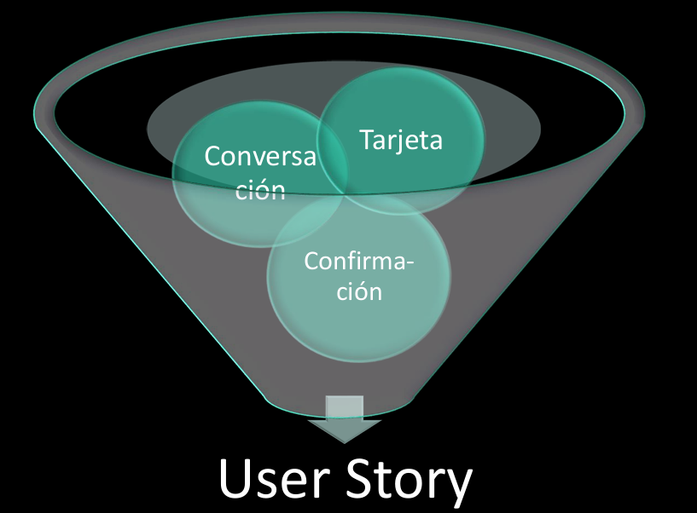
PARTES DE UNA USER STORY
Tarjeta: Descripción de la historia, utilizada para planificar y como recordatorio.
Conversación: Discusiones acerca de la historia que sirven para desarrollar detalles.
Confirmación: Pruebas que expresan y documentan detalles
La más importante es la conversación, no queda guardada explícitamente pero está centrada en el principio ágil de “la comunicación es cara a cara”.
La parte que queda de la conversación es la parte visible de la user story, es decir la tarjeta y la confirmación.

Slide 73
COMPONENTES DE UNA USER STORY
Rol de usuario: Representa quien está realizando la acción o quien recibe el valor de la actividad.
Actividad: Representa la acción que realizará el sistema.
Valor de negocio: comunica porque es necesaria la actividad, de qué forma agregar valor al negocio.

Slide 74
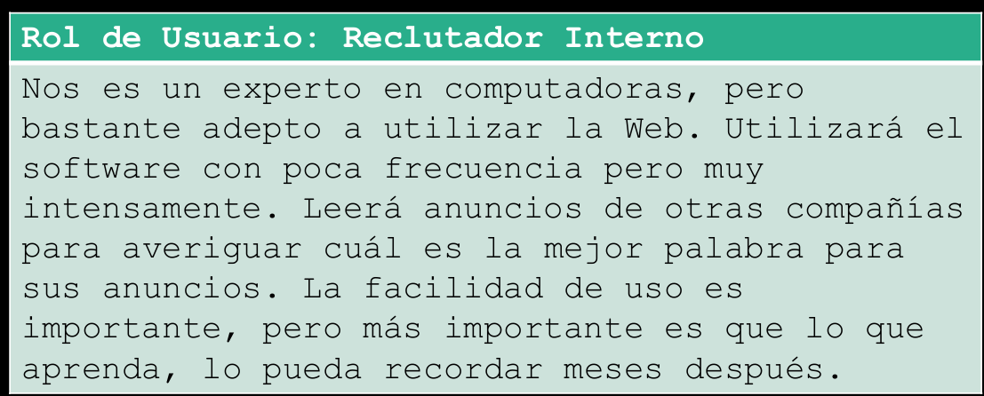
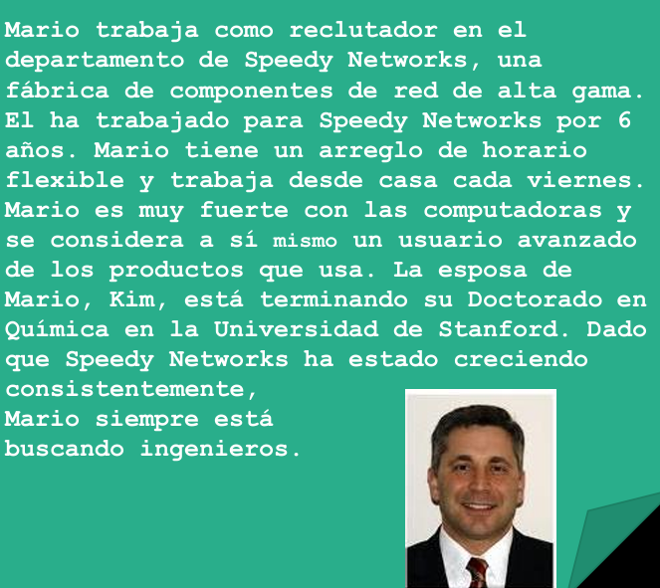
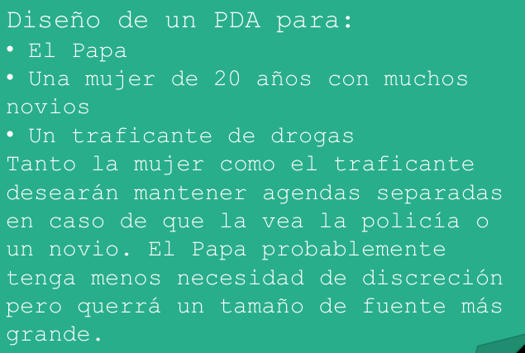
MODELADO DE ROLES
¿Que es una tarjeta de rol de usuario?
Es una tarjetita al estilo de la user storie donde se anotan las características en general que va a tener el usuario.
¿Qué es una persona?
Es una técnica similar pero mas especifica haciendo referencia a una persona particular.
¿Qué es personajes extremos?
Otra técnica donde se busca diseñar productos o funcionalidades pensando en usuarios con necesidades o comportamientos extremos. Este enfoque forzado revela requisitos y desafíos que los usuarios promedio no harían evidentes.

Slide 75
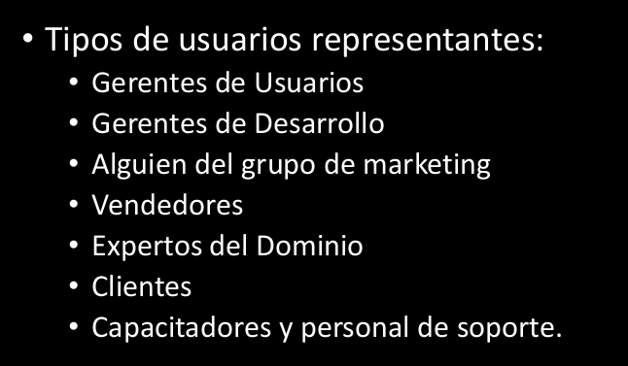
USUARIOS REPRESENTANTES: PROXIES
¿Qué son los usuarios representantes?
Personas que actúan como sustitutos o intermediarios de los usuarios finales reales de un producto o sistema. Sin embargo no son ideales como los usuarios verdaderos, si bien estos pueden ofrecer una perspectiva valiosa nunca reemplazan el conocimiento y retroalimentación directa de los usuarios que realmente interactuarán con el producto

Slide 76
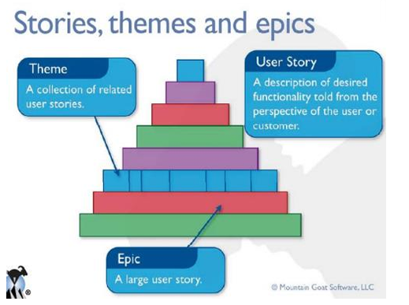
NIVELES DE ABSTRACCIÓN: EPICAS, US Y THEMES
User Story : Es la unidad más pequeña. Se enfoca en lo que el usuario necesita que el sistema haga, sin entrar en detalles técnicos
Epic (Épica): Es una historia de usuario demasiado grande o compleja como para ser implementada en una sola iteración. Por eso, se divide en historias de usuario más pequeñas durante el refinamiento del backlog.
Theme: Es un conjunto de historias de usuario relacionadas que abordan un área funcional o necesidad común.

Slide 77
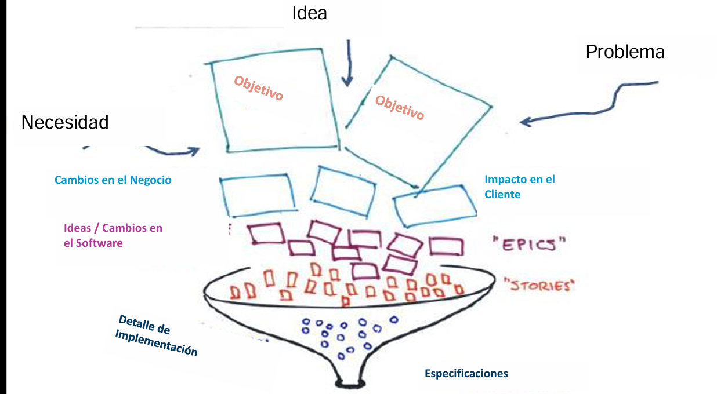
FLUJO GENERAL
Necesidad / Problema / Idea: Todo comienza con una necesidad, problema identificado o idea.
Objetivos: Esas necesidades se traducen en grandes objetivos.
Cambios en el negocio / Impacto en el cliente / Ideas de software: Aquí se empieza a descomponer y entender cómo esos objetivos afectan a los usuarios, al negocio. Se identifican mejoras, funcionalidades o adaptaciones.
Épicas: Los objetivos se transforman en épicas.
Historias de Usuario: Las épicas se refinan
Detalles de implementación y especificaciones: Las historias se acompañan de detalles técnicos, criterios de aceptación y otros aspectos necesarios para implementarlas efectivamente.

Slide 78
SPIKES
¿Qué son las SPIKES?
Un tipo especial de historias de usuario usado para quitar el riesgo e incertidumbre de una US u otra faceta del proyecto, su objetivo principal es explorar, investigar o experimentar para adquirir la información necesaria que permita tomar decisiones informadas, se usan:
Como inversión inicial para que el equipo adquiera conocimientos básicos sobre tecnologías o dominio nuevos
Para analizar un comportamiento de una historia compleja y dividirla en piezas mas manejables.
Para ganar confianza frente a riesgos tecnológicos, investigando o prototipando para ganar confianza técnica antes de comprometerse
Para clarificar sobre riesgos funcionales cuando no está claro cómo debe interactuar el sistema con el usuario para lograr un beneficio deseado.

Slide 79
SPIKES: TECNICAS VS FUNCIONALES
Spikes Tecnicas: Se usan para investigar enfoques técnicos dentro del dominio de la solución, son útiles en cualquier situación donde el equipo necesite una comprensión más precisa antes de comprometerse a desarrollar una nueva funcionalidad en un plazo determinado. Por ejemplo:
Evaluar el rendimiento potencial.
Tomar decisiones sobre desarrollar internamente o comprar una solución.
Evaluar la viabilidad de implementar cierta tecnología.
Investigar si una nueva base de datos NoSQL soporta el volumen de consultas esperado.
Spikes Funcionales: Se usan cuando existe incertidumbre sobre cómo interactuará el usuario con el sistema, generalmente se abordan mejor mediante prototipos que permitan obtener retroalimentación directa de los usuarios. Por ejemplo: Prototipar una nueva pantalla de registro para evaluar si los usuarios entienden el flujo.

Slide 80
LINEAMIENTOS DE SPIKES
Deben ser estimables en esfuerzo y tiempo, tener resultados demostrables y ser aceptables
Se debe usarlos como excepción, no como regla:
Todas las historias tienen cierto grado de incertidumbre, no todo se debe resolver con un spike.
El equipo debe aprender a gestionar la incertidumbre de forma natural en las iteraciones.
Los spikes se reservan para incógnitas críticas o complejas, que realmente bloquean el avance.
Se recomienda recurrir a ellos como última opción, si no hay otra forma viable de avanzar.
Se debe ejecutar el spike en una iteración separada de las historias que lo siguen
Idealmente, un spike se implementa en un sprint antes de desarrollar las historias que dependen de su resultado.
Solo si el spike es pequeño y sencillo, y probable resolverlo rápidamente, puede compartirse la iteración con la historia resultante.

Slide 81
ESTIMACIONES
¿Qué es una estimación?
Una predicción fundamentada que busca anticipar tiempo, esfuerzo o recursos necesarios para completar una tarea o proyecto. Su propósito es facilitar la toma de decisiones, gestionar riesgos y alinear expectativas con objetivos del negocio.
Características de las estimaciones
No es precisa por definición: Siempre implica cierto grado de incertidumbre.
No es lo mismo que planear, y planear no es lo mismo que estimar: Estimar es prever el esfuerzo o tiempo, mientras que planificar organiza ese esfuerzo en el tiempo.
Sirven como base para los planes, pero no deben confundirse con ellos: Los planes se construyen sobre estimaciones, pero incluyen otros factores como prioridades y capacidades.
Cuanto mayor sea la diferencia entre lo estimado y lo que se planea, mayor será el riesgo
Las estimaciones no son compromisos: Son aproximaciones que ayudan a tomar decisiones

Slide 82
ESTIMACIONES
¿Para que estimamos?
Para predecir la completitud: Permiten anticipar, de forma aproximada, el esfuerzo, costo o tiempo necesario para completar un proyecto o funcionalidad. Esto ayuda al equipo y a los stakeholders a tomar decisiones, planificar y asignar recursos de manera más informada.
Para administrar riesgos: Al inicio del proyecto suele haber poca información, lo que hace que las estimaciones sean altamente inciertas. Por eso, se recomienda aplicar un rango de incertidumbre, como una forma de reconocer y gestionar ese riesgo. A medida que se obtiene más conocimiento, las estimaciones pueden ajustarse y volverse más confiables.
Las estimaciones requieren:
Experiencia
Acceso a buena información histórica (métricas)
Valor para comprometerse con predicciones cuantitativas cuando la información cualitativa es todo lo que existe.

Slide 83
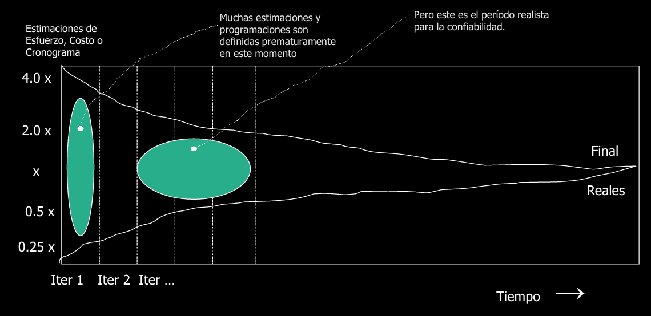
ESTIMACIONES
Grafico de estimación
Inicio del proyecto (Iteración 1): Las estimaciones están sujetas a una alta variabilidad. El óvalo verde al comienzo muestra que el esfuerzo real podría ser entre 0.25x y 4x lo estimado.
Iteraciones siguientes: A medida que avanza el proyecto y se aprende más sobre el contexto, necesidades y tecnología entonces las estimaciones se vuelven más precisas (el rango se estrecha).
Etapas finales del proyecto: La curva se estabiliza, y las estimaciones tienden a estar más cerca del valor real.

Slide 84
ERRORES DE ESTIMACIÓN
¿Qué son los errores de estimación?
Son desviaciones o fallas al predecir con precisión el esfuerzo, tiempo o recursos necesarios para llevar a cabo un proyecto.
¿De dónde provienen?
Falta de información precisa
Proyectos mal definidos
Errores en el proceso de estimación: El método o enfoque utilizado para estimar puede introducir inexactitudes, ya sea por suposiciones incorrectas o técnicas inapropiadas.
Omisión de tareas necesarias: Es común olvidar actividades importantes como reuniones, revisiones, definición completa de requerimientos, provocando subestimaciones

Slide 85
TECNICA FUNDAMENTAL DE ESTIMACIÓN: CONTAR
¿Qué contar?
En etapas tempranas: Requerimientos, características, casos de uso, user stories, etc.
En la mitad del proyecto: Pedidos de cambio, páginas web, reportes, pantallas, tablas, etc.
Más avanzado el proyecto Defectos, clases, tareas, etc.
Consideraciones
Entender lo que se cuenta, es decir si se contrasta con datos históricos, asegurarse que se utilizan las mismas presunciones que se utilizaron en el pasado.
Lo que se cuenta debe requerir poco esfuerzo.

Slide 86
METODOS DE ESTIMACIÓN
Basados en la experiencia.
Basados exclusivamente en los recursos.
Método basado exclusivamente en el mercado.
Basados en los componentes del producto o en el proceso de desarrollo.
Métodos algorítmicos

Slide 87
METODOS DE ESTIMACIÓN: BASADOS EN LA EXPERIENCIA
Basados en la experiencia.
Basados exclusivamente en los recursos.
Método basado exclusivamente en el mercado.
Basados en los componentes del producto o en el proceso de desarrollo.
Métodos algorítmicos

Slide 88
METODOS DE ESTIMACIÓN: BASADOS EN LA EXPERIENCIA
A. Datos Históricos: Se deben recolectar datos básicos del desarrollo de los proyectos, como el tamaño, esfuerzo, tiempo, defectos, entre otros para ir generando una base de conocimiento que sea de utilidad para futuras estimaciones. Cuando se recolectan datos históricos, se debe tener en cuenta que se haga de la misma manera en todos los proyectos.

Slide 89
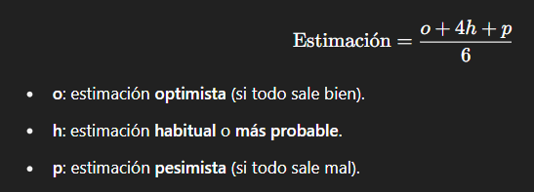
METODOS DE ESTIMACIÓN: BASADOS EN LA EXPERIENCIA
B. Jucio de experto
1. Puro: Es el mas utilizado, implica que dentro de la organización hay un experto dedicado a estimar en base a su propio criterio estudiando las especificaciones. Es un riesgo ya que todo el conocimiento recae en una sola persona, y si esté abandona la empresa, la misma dejaría de estimar.
Las tareas deben tener una granularidad aceptable para poder estimarlas con precisión.
Para evitar que se pasen tareas, se puede usar una lista de verificación y un conjunto de criterios que aseguren que nada fue olvidado
Existe un método ‘optimista, pesimista y habitual’ llamado método PERT que ayuda a mejorar la precisión de las estimaciones.

Slide 90
METODOS DE ESTIMACIÓN: BASADOS EN LA EXPERIENCIA
B. Jucio de experto
2. Wideband Delphi: Se basa en que un grupo de personas son informadas y tratan de adivinar lo que costará el desarrollo tanto en esfuerzo, como en duración, las estimaciones en grupo suelen ser mejores que las individuales
Se dan las especificaciones a un grupo de expertos que se reúnen para discutir tanto el producto como la estimación.
Remiten sus estimaciones individuales al coordinador.
Cada estimador recibe información sobre su estimación, y las ajenas de forma anónima.
Se reúnen de nuevo para discutir las estimaciones, cada uno revisa la propia y la envía al coordinador.
Se repite el proceso hasta que la estimación converge de forma razonable.

Slide 91
METODOS DE ESTIMACIÓN: BASADOS EN LA EXPERIENCIA
C. Analogía: Método donde el experto compara con proyectos o situaciones anteriores para poder estimar, es el método que mayor error tiene. Es importante definir factores de antemano como tamaño, complejidad y cantidad de usuarios.

Slide 92
METODOS DE ESTIMACIÓN: BASADOS EN LOS RECURSOS
Este método parte de los recursos disponibles (por ejemplo, 3 personas durante 2 meses) y ajusta el trabajo en función de eso. Sin embargo, esta estrategia tiene una desventaja yes que muchas veces el trabajo se expande para ocupar todos los recursos asignados, sin importar si se lograron o no los objetivos reales del proyecto.
METODOS DE ESTIMACIÓN: BASADOS EN LA CAPACIDAD DEL CLIENTE
No se enfoca en el valor real del producto o servicio, sino en las capacidades y limitaciones del cliente al que se le está vendiendo. En este enfoque, el precio o esfuerzo estimado se ajusta estratégicamente según el perfil del cliente.

Slide 93
METODOS DE ESTIMACIÓN: BASADO EN EL MERCADO
El método se centra en cerrar el contrato, fijando el precio no según el esfuerzo real requerido, sino en función de lo que se cree que el cliente está dispuesto a pagar. Es una estrategia comercial, útil para ajustar ofertas cuando se combina con otros métodos, pero riesgosa si se usa de forma aislada, ya que puede comprometer recursos insuficientes o asumir pérdidas.

Slide 94
METODOS DE ESTIMACIÓN: BASADO EN LOS COMPONENTES O EL PROCESO DE DESARROLLO
Este método de estimación se basa en descomponer el proyecto, ya sea en componentes de producto (como módulos y funcionalidades) o en fases del proceso de desarrollo.
Bottom-Up: Se parte desde las partes más pequeñas y detalladas del proyecto, se identifican todos los módulos o funciones posibles para estimar el esfuerzo o coste de cada unidad individual y luego se suman para obtener la estimación global.
Top-Down: Se comienza viendo el proyecto como un todo, se divide en grandes bloques o fases y se asigna un costo o esfuerzo a cada bloque basándose en experiencia o referencias generales.

Slide 95
METODOS DE ESTIMACIÓN: ALGORITMICOS
En base al producto se realiza la ejecución de algunos algoritmos que contemplan características del producto tales como tamaño, complejidad, conocimiento del dominio, etc. Esto genera como resultado una estimación del esfuerzo, pero que sea un cálculo matemático no quiere decir que el resultado sea certero.

Slide 96
ACTIVIDADES OMITIDAS: ERRORES COMUNES EN LA ESTIMACIÓN
Una de las principales causas de error en la estimación de tiempos y costos en proyectos es olvidarse de ciertas actividades necesarias. Para evitar esto se recomienda uso de buffers o márgenes de seguridad, es decir agregar un porcentaje extra de tiempo o esfuerzo como "colchón" para cubrir imprevistos.
Las omisiones pueden clasificarse en tres tipos:
Requerimientos faltantes: No se han identificado todas las funcionalidades o necesidades del cliente.
Actividades de desarrollo olvidadas: Son tareas técnicas esenciales que a veces no se consideran al estimar por ejemplo: Escribir documentación técnica, participar en reuniones de revisión de código o diseño o crear datos de prueba.
Actividades generales: Tareas no directamente técnicas, pero que consumen tiempo del equipo, como días por enfermedad o licencias, capacitaciones o cursos, reuniones de la empresa.

Slide 97
ESTIMACIONES AGILES
¿Qué es ser dogmático?
Seguir estrictamente reglas, métodos o estándares sin cuestionarlos ni adaptarlos al contexto. Ejemplo:
Obligar a usar una metodología ágil completa aunque el equipo o el proyecto no estén preparados para ello o negarse a modificar un diseño o arquitectura porque “así se hizo siempre”.
¿Qué es ser pragmático?
Adaptar métodos, procesos y decisiones basándose en lo que funciona mejor en la práctica sin apegarse ciegamente a reglas fijas. Ej: Combinar elementos de metodologías ágiles y tradicionales para adaptarse al equipo y cliente.

Slide 98
ESTIMACIONES AGILES
Tips respecto de las estimaciones
Si las estimaciones se utilizan como compromisos, son peligrosas: Convertir una estimación en una promesa fija genera presión y expectativas poco realistas.
Lo más beneficioso es el proceso de hacerlas: Al estimar, se analiza el trabajo, se detectan riesgos, se entiende mejor el problema.
Sirve como respuesta temprana sobre la factibilidad: La estimación da una idea inicial de si un plan es viable con los recursos y tiempo disponibles.
Puede ser una protección para el equipo: Una buena estimación documentada ayuda a evitar exigencias arbitrarias.

Slide 99
ESTIMACIONES AGILES
¿Qué son las estimaciones agiles?
Son una forma de calcular cuánto esfuerzo requiere una tarea o historia de usuario, sin usar tiempo exacto, como horas o días. En su lugar, se usa una medida de tamaño relativo llamada Story Points.
Las medidas relativas no son absolutas: No importa cuánto tiempo real tomará una tarea, sino qué tan grande es respecto a otra.
No son una medida basada en el tiempo
¿Qué son los story points?

Slide 100
ESTIMACIONES AGILES
¿Qué es la estimación relativa?
Es un enfoque para estimar el esfuerzo comparando tareas entre sí, en lugar de intentar adivinar exactamente cuántas horas o días tomará cada una. Es la base de técnicas como Story Points en metodologías ágiles.
Características:
Las personas no saben estimar en términos absolutos
Somos buenos comparando cosas: Nuestro cerebro es más preciso comparando que calculando desde cero
Comparar es generalmente más rápido: Hace que el proceso de estimación sea más ágil y eficiente
Mejor dinámica grupal y pensamiento de equipo: Estimar en grupo obliga a discutir y compartir puntos de vista.
Se emplea mejor el tiempo de análisis de las story: Fomenta centrarse en entender bien la historia, no en adivinar tiempos.

Slide 101
ESTIMACIONES AGILES
¿Qué es el tamaño?
En metodologías agiles hablamos de cuánto esfuerzo implica completar una historia o feature, refiriéndose a cuan grande o pequeño es algo. El tamaño indica:
Cuán compleja es una feature/story
Cuánto trabajo es requerido para hacer o completar una feature/story
Cuán grande es una feature/story

Slide 102
ESTIMACIONES AGILES
¿Qué es el tamaño?
En metodologías agiles hablamos de cuánto esfuerzo implica completar una historia o feature, refiriéndose a cuan grande o pequeño es algo. El tamaño indica:
Cuán compleja es una feature/story
Cuánto trabajo es requerido para hacer o completar una feature/story
Cuán grande es una feature/story

Slide 103
ESTIMACIONES AGILES
Tamaño vs Esfuerzo
El tamaño representa la complejidad y el volumen de trabajo requerido para realizar una tarea (feature o historia de usuario), mientras que el esfuerzo es la cantidad de horas reales de trabajo que alguien necesita para hacerla. El tamaño o la complejidad de una tarea no cambia según quién la haga, pero el esfuerzo si. Dos personas pueden enfrentar el mismo problema (mismo tamaño), pero una tarda más que otra dependiendo de su experiencia (esfuerzo).
Esfuerzo vs calendario
El esfuerzo se mide en horas lineales de trabajo efectivo (sin contar pausas, almuerzo, interrupciones). El calendario (fecha de entrega) incluye todo lo que puede pasar en el tiempo real: reuniones, urgencias, ausencias, cambios, etc.

Slide 104
ESTIMACIONES AGILES
¿Por qué las estimaciones basadas en tiempo son mas propensas a errores?
Habilidades del desarrollador: Cada persona tiene un nivel de destreza distinto para afrontar tareas técnicas.
Conocimiento del problema: Si quien estima no entiende completamente los requisitos tenderá a hacer suposiciones imprecisas.
Asunciones: Al estimar en tiempo solemos asumir condiciones ideales: sin interrupciones, sin errores, sin cambios. En la práctica, casi siempre surgen imprevistos.
Experiencia: La falta de historial del profesional en proyectos parecidos hace que el margen de error crezca
Familiaridad con el dominio de negocio: Sin una experiencia en el negocio, las estimaciones de tiempo suelen subestimar la complejidad de las reglas.

Slide 105
ESTIMACIONES AGILES
Formas de representar el tamaño
Tamaño por números: 1 a 10
Talles de remeras: S, M, L, XL, XXL
Serie de potencias de 2: 1, 2, 4, 8, 16, 32, 64: Cada número es el doble del anterior. Esta escala refleja que, a medida que las tareas se hacen más grandes, también aumentan exponencialmente en complejidad.
Serie de Fibonacci: 0, 1, 1, 2, 3, 5, 8, 13, 21: Cada número es la suma de los dos anteriores. Refleja el hecho de que la incertidumbre y el esfuerzo crecen de forma no lineal.
¿Por qué se debe mantener la unidad de medida en todo el proyecto?
Porque esa escala se convierte en el metro patrón con el que se mide todo. Si se cambia a mitad del proceso, se rompe la coherencia y ya no se pueden comparar tareas nuevas con las anteriores.

Slide 106
ESTIMACIONES AGILES
¿Qué es un Story Point?
Es una unidad de medida específica (del equipo) de, complejidad, riesgo y esfuerzo, es lo que “el kilo” a la unidad de nuestro sistema de medición de peso
Da idea del “peso” de cada story y decide cuan grande (compleja) es
La complejidad de una feature/story tiende a incrementarse exponencialmente: En desarrollo de software, a medida que una historia crece en tamaño no solo hay más trabajo, sino que la dificultad, errores posibles y coordinación también aumentan.

Slide 107
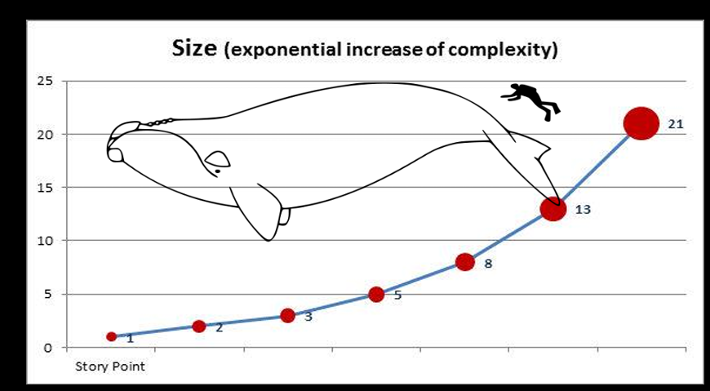
ESTIMACIONES AGILES
Complejidad que crece exponencialmente
Números (1, 2, 3, 5, 8, 13, 21): Son los Story Points, que usan una secuencia tipo Fibonacci.
Tamaño del círculo y la ballena: Muestran que una historia con muchos puntos (como la ballena) no es solo "más grande", sino mucho más compleja y difícil de estimar que una pequeña (como el buceador).

Slide 108
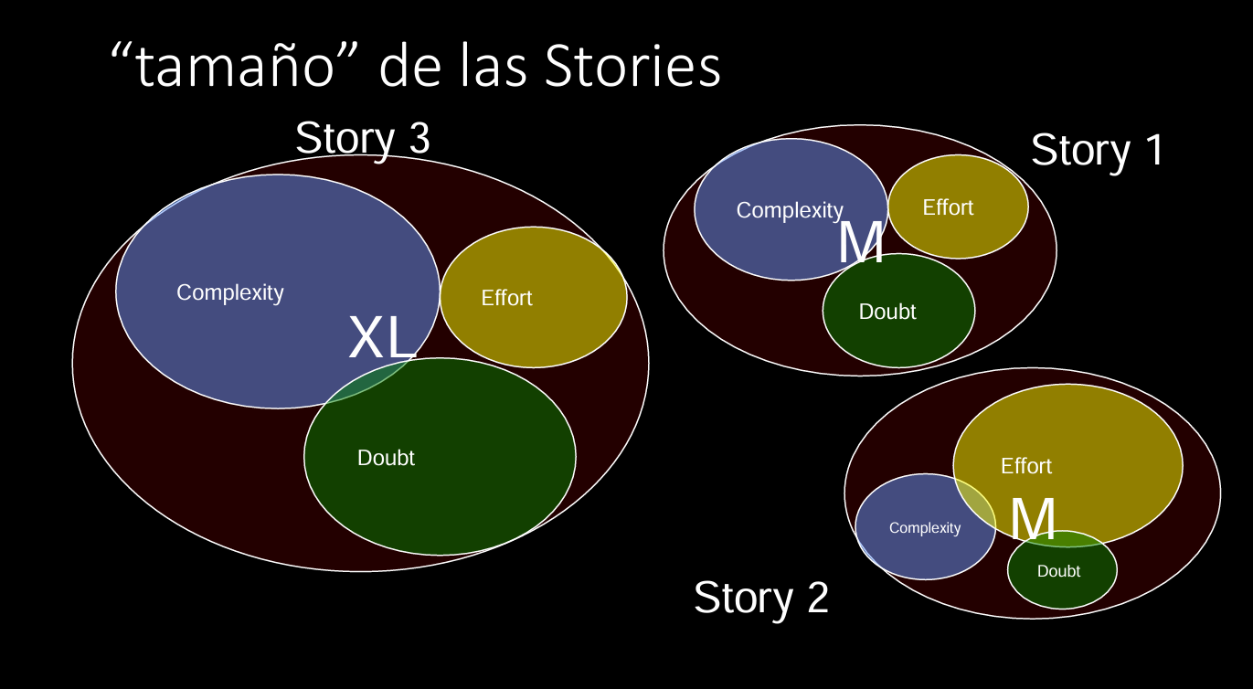
ESTIMACIONES AGILES
Incertidumbre
La imagen nos enseña que la puntuación de una User Story no se basa solo en la dificultad técnica o la cantidad Esfuerzo, la Incertidumbre juega un papel crucial.

Slide 109
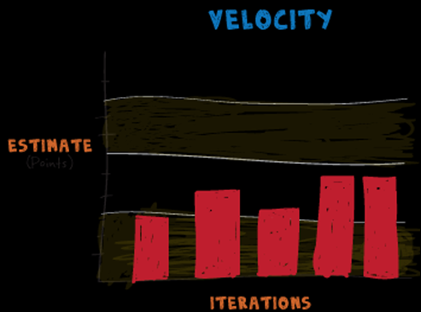
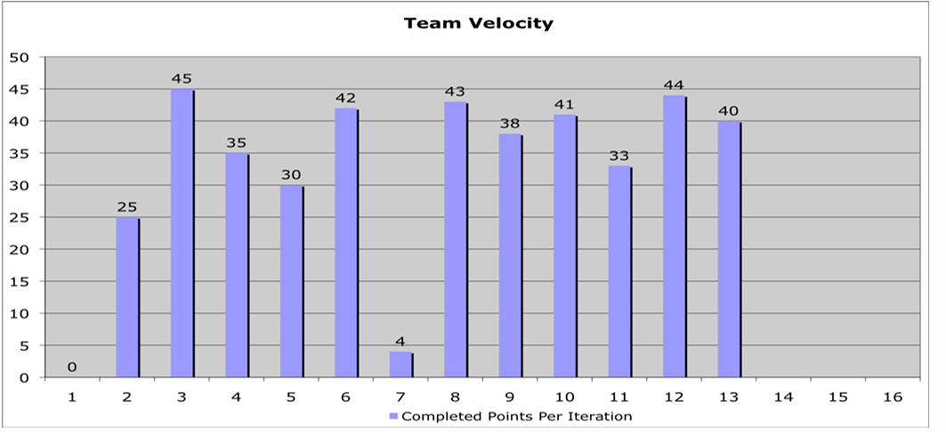
ESTIMACIONES AGILES
¿Qué es la velocidad?
Es una medida (métrica) del progreso de un equipo, se calcula sumando el número de story points que el equipo completa durante la iteración.
Se cuentan los story points de las US que están completas, no parcialmente completas.
Corrige los errores de estimación: Permite aprender de los errores anteriores y hacer mejores predicciones

Slide 110
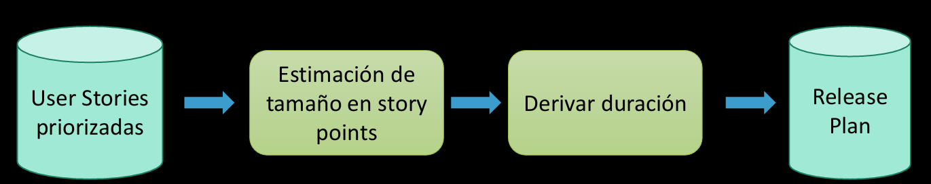
ESTIMACIONES AGILES
¿Cómo estimo un proyecto?
La duración de un proyecto no se estima, se deriva tomando el número total de story points y dividiéndolo por la velocidad del equipo. La estimación en story points separa la estimación de esfuerzo de la estimación de la duración.
User Stories Priorizadas: Se parte de las funcionalidades del proyecto ya ordenados por prioridad.
Estimación de tamaño en Story Points
Derivar duración: Se suma el total de Story Points del proyecto y se divide por la velocidad del equipo (cuántos Story Points puede completar el equipo por sprint/iteración) y eso da la duración estimada.
Release Plan: El resultado es un plan de cuándo se puede lanzar el producto, la velocidad ayuda a determinar un horizonte de planificación apropiando

Slide 111
POKER ESTIMATION
¿Qué es Poker estimation?
Una técnica de estimación popular entre los practicantes de las metodologías Agiles. Resulta de la combinación de distintos métodos de estimación; opinión de experto, analogía y desegregación.
Asume que el proceso de estimación debe hacerse por la gente más capacitada para el mismo, es decir desarrolladores ya que las personas más competentes en resolver una tarea deben ser quienes las estiman
El Product Owner participa en la planificación pero no estima.
La desagregación es cuando una tarea se divide en partes más pequeñas para poder estimarlas con mayor precisión.

Slide 112
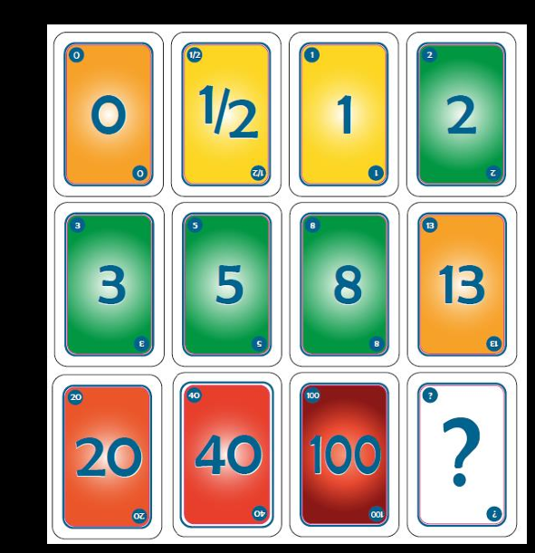
ESTIMACIONES
¿Cómo decodificar las estimaciones?
0: Ud. no tiene idea del producto o funcionalidad
1/2, 1: funcionalidad pequeña.
2-3: Funcionalidad pequeña a mediana.
5: Funcionalidad media.
8: Funcionalidad grande, de todas formas se puede hacer, pero es mejor dividir en algo más pequeño.
+8: No se puede trabajar, se debe dividir

Slide 113
ESTIMACIONES
¿Cómo decodificar las estimaciones?
0: Ud. no tiene idea del producto o funcionalidad
1/2, 1: funcionalidad pequeña.
2-3: Funcionalidad pequeña a mediana.
5: Funcionalidad media.
8: Funcionalidad grande, de todas formas se puede hacer, pero es mejor dividir en algo más pequeño.
+8: No se puede trabajar, se debe dividir

Slide 114
POKER PLANNING
¿Cómo es el procedimiento?
Se define una lista de US y cada estimador tiene un mazo de cartas
Se acuerda cuál de es US la más simple y se le asigna tamaño/complejidad 1
Cada estimador selecciona una carta y la pone boca abajo en la mesa, luego las mismas se exponen al mismo tiempo.
Si todos los estimadores selecciona el mismo valor, ese es el estimado. Sino, los estimadores discuten sus resultados, poniendo atención en los más altos y bajos y vuelven a estimar.
Se toma la próxima story, se discute con el product owner.

Slide 115
GESTION DE PRODUCTOS
¿Por qué creamos productos?
Para satisfacer a los clientes
Para tener muchos usuarios logueados
Para obtener mucho dinero
Para realizar una gran visión, cambiar el mundo

Slide 116
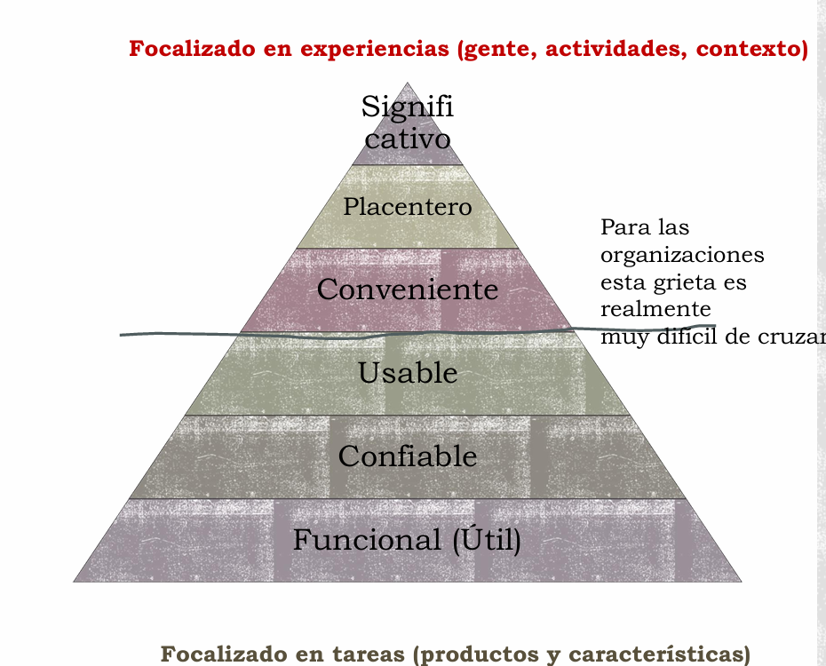
EVOLUCION DE PRODUCTOS DE SOFTWARE
Funcional (Útil): El software cumple su función básica.
Confiable: El sistema funciona sin fallos.
Usable: Es fácil de usar.
Conveniente: Se adapta al contexto del usuario.
Placentero: Genera una experiencia agradable.
Significativo: Aporta valor emocional o personal profundo.
¿Cuál es la grieta que les cuesta cruzar a las empresas?
Las empresas tienen dificultad para pasar de lo usable a lo conveniente, lo cual implica cierto cambio de enfoque. Un contraste entre lo fácil de usar y lo que se adapta al contexto del usuario.

Slide 117
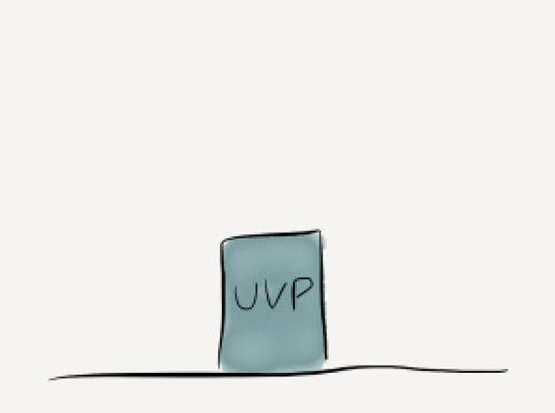
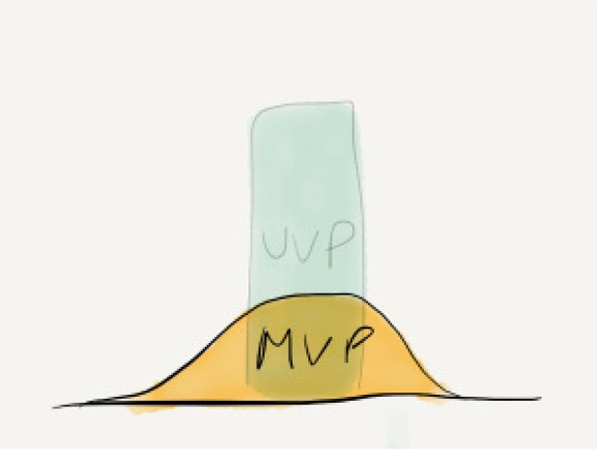
DINOSAURIO LEAN AGILE
¿Qué es el dinosaurio Lean Agile?
Es una metáfora visual que representa la evolución de un producto desde la incertidumbre hasta su consolidación en el mercado.
UVP (Unique Value Proposition): La Propuesta Única de Valor es el punto de partida, se formula como una hipótesis que define qué aspecto del producto o servicio es único y atractivo frente a la competencia. El objetivo es demostrar que existe una diferenciación en el mercado.
MVP (Minimum Viable Product): El MVP es una versión básica del producto que permite validar la hipótesis de valor. Se enfoca en la UVP, pero también incluye funcionalidades esenciales o table stakes, esas características mínimas que los usuarios esperan para ser considerado utilizable. Es una base para obtener retroalimentación inicial.
1
2

Slide 118
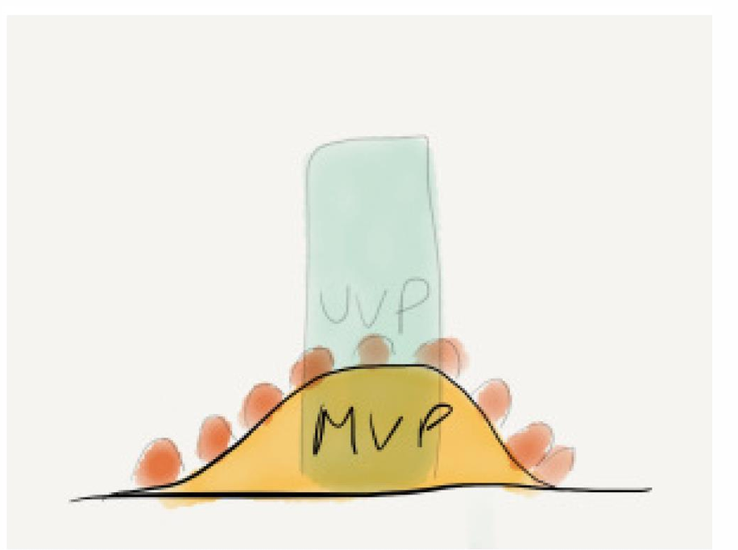
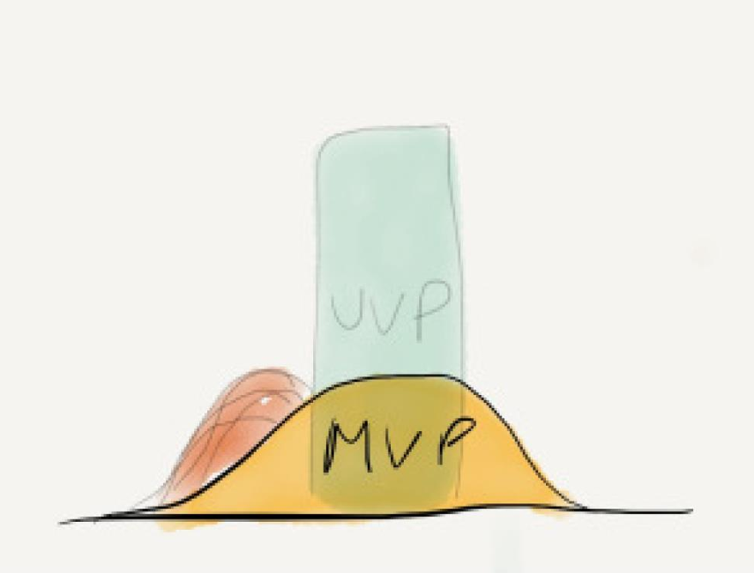
DINOSAURIO LEAN AGILE
3. MVP: También es una hipótesis cuyo objetivo es validar si la propuesta de valor encaja en el mercado. Si el feedback de los usuarios revela necesidades distintas, aún no hay un mercado claro.
4. Si varios usuarios relevan la misma petición o necesidad entonces es momento de revisar la hipótesis de Cliente / Problema / Solución, así se empieza a tener más claridad sobre lo que realmente necesita el mercado.
3
4

Slide 119
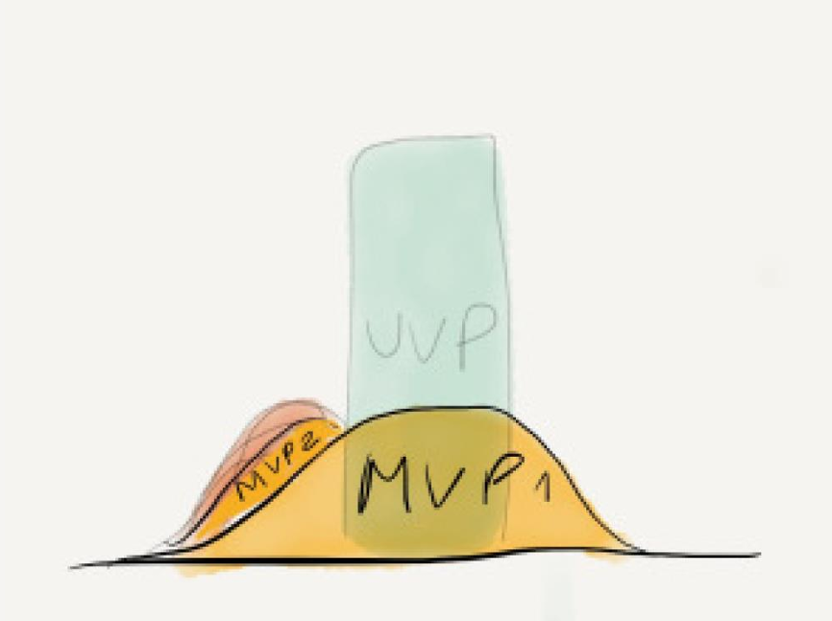
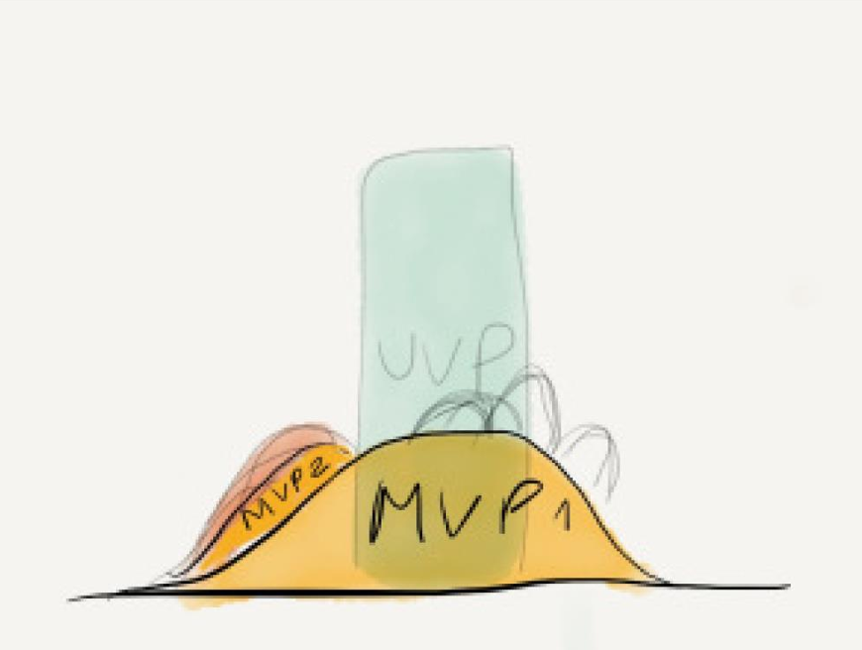
DINOSAURIO LEAN AGILE
5. En base a la nueva hipótesis se forma se forma un nuevo MVP (MVP2), usando el aprendizaje del MVP anterior. El objetivo es encajar con lo que el mercado busca. Básicamente se ejecuta un Pivot
6. Si el MVP2 tiene éxito y genera respuesta positiva, para impulsar su crecimiento los objetivos son mejorar la adopción de los primeros usuarios y atraer nuevos clientes, más allá de los usuarios pioneros. Se analizan los comentarios y datos obtenidos de la gestión del producto y se identifican áreas con potencial de crecimiento. Pueden implicar expansión de la propuesta de valor actual o hacer el producto mas robusto.
5
6

Slide 120
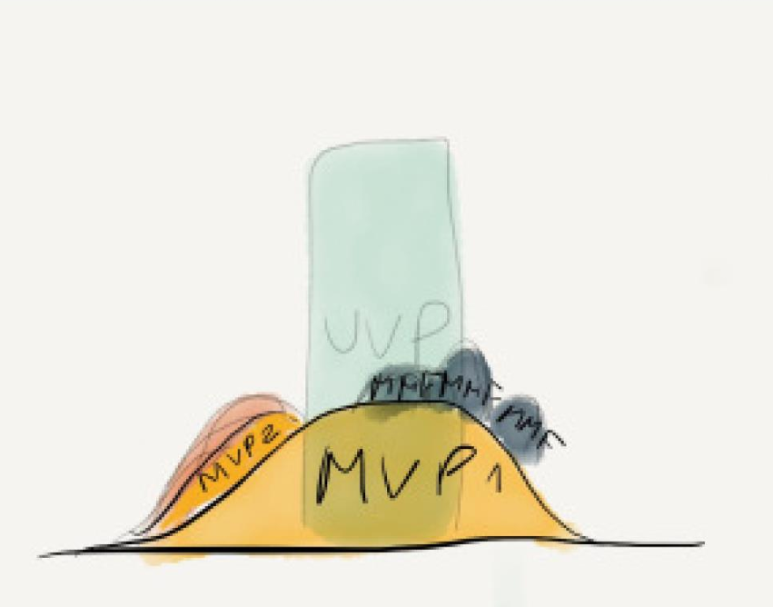
DINOSAURIO LEAN AGILE
7. En las áreas con potencial de valor se puede definir un MMF (Minimum Marketable Feature), es una característica mínima que ya puede ser lanzada al mercado y generar impacto. El objetivo es construir solo lo necesario para entregar valor real y fomentar el crecimiento, sin desarrollar la funcionalidad completa.
Dividir una gran funcionalidad en varios MMFs más pequeños tiene como beneficio reducir el tiempo de llegada al mercado (Time to Market) y aportar valor en muchas áreas
Una señal de éxito de los MMFs es que al liberar uno, es natural y fluido avanzar con el siguiente en esa área.
7

Slide 121
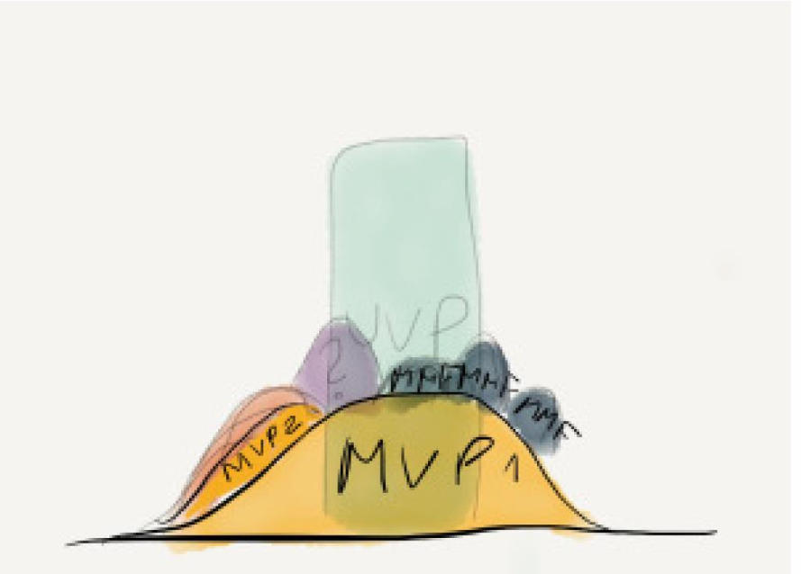
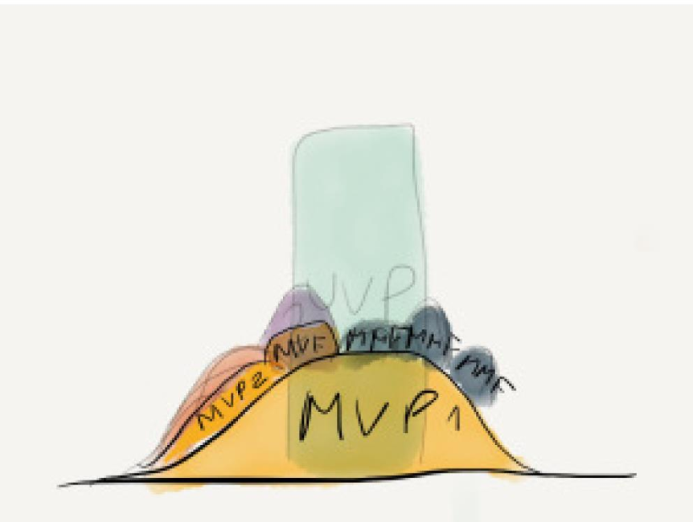
DINOSAURIO LEAN AGILE
8. A veces un MMF también es una nueva hipótesis solo que ya no se prueba el producto entero, sino una característica puntual.
Esto indica un área con alto potencial, pero también con mucha incertidumbre.
9. Para afrontar esa hipótesis la recomendación es desarrollar una MVF (Minimum Viable Feature), que es una versión mínima y funcional de esa característica que ya puede ser usada. Si tiene éxito (Hit gold) se puede continuar desarrollando más MMFs en esa dirección o escalar esa parte del producto. Pero si no funciona se puede cambiar el enfoque dentro de esa área o buscar otra dirección para crecer el producto.
8
9

Slide 122
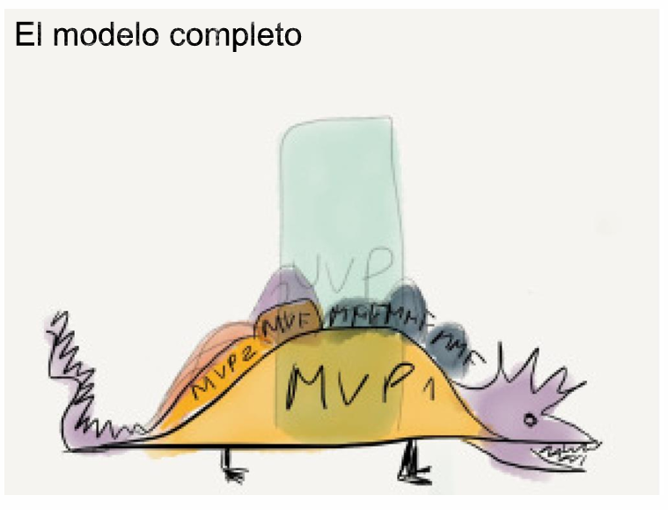
DINOSAURIO LEAN AGILE
Conclusión final:
En mercados inciertos, el producto se desarrolla probando varios MVPs hasta encajar con el mercado. Luego se combinan MMFs y MVFs según la incertidumbre de cada área del negocio.
Aunque MVP, MMF y MVF son las unidades mínimas para el negocio, desde el punto de vista técnico pueden ser bastante grandes. Por eso, se los divide en User Stories, para reducir riesgos técnicos o de implementación, estas pueden tener valor comercial por sí mismas, o servir para recibir feedback temprano y mejorar decisiones del desarrollo.

Slide 123

RELACION ENTRE MMP, MVP, MMR Y MMF
MVP: Versión de un nuevo producto creado con el menor esfuerzo posible, esta dirigido a un subconjunto de clientes potenciales y es utilizado para obtener aprendizaje validado. Es más cercano a los prototipos que a una versión real de un producto
MMF (Minimal Marketable Feature): Es la pieza más pequeña de funcionalidad que puede ser liberada, tiene valor para la organización y usuarios.Es parte de un MMR or MMP.
MMP (Minimal Marketable Product): Es el primer release de un MMR dirigido a primeros usuarios llamados early adopters. Se enfoca en características clave que satisfaceran a este grupo clave
MMR: Release de un producto que tiene el conjunto de características más pequeño posible, es el incremento más pequeño que ofrece un valor nuevo a usuarios y satisfice sus necesidades. MMP = MMR1

Slide 124




MINIMAL VIABLE PRODUCT
Características
1. Es un concepto central de Lean Startup, que destaca la importancia del aprendizaje continuo en el desarrollo de nuevos productos.
2. Su premisa fundamental es lanzar una versión funcional del producto que los clientes puedan utilizar, para observar su comportamiento en lugar de basarse en suposiciones o encuestas.
3. Según Eric Ries es "la versión de un nuevo producto que permite a un equipo obtener la mayor cantidad posible de aprendizaje validado sobre los clientes con el menor esfuerzo". Este aprendizaje se basa en comprobar si los usuarios están dispuestos a usar o comprar el producto.
4. Observar cómo actúan las personas frente al producto proporciona información más fiable que preguntarles qué harían.

Slide 125



MINIMAL VIABLE PRODUCT
Características
5. Tiene el valor suficiente para que las personas estén dispuestas a usarlo o comprarlo inicialmente
6. Demuestra suficiente beneficio futuro para retener a los primeros usuarios
7. Proporciona un ciclo de retroalimentación para guiar el desarrollo futuro.

Slide 126
Aunque requiere pocos recursos, su diseño y confiabilidad deben cumplir con los estándares de calidad de la industria.
MINIMAL VIABLE FEATURE
Características
Es una versión pequeña del MVP.
Consiste en una característica aislada que se lanza a un grupo reducido de usuarios para evaluar su utilidad y nivel de adopción, sin desarrollar el producto completo.
Debe proporcionar un valor claro a los usuarios y ser fácil de usar.
MVF requiere recursos mínimos, los estándares de calidad de la industria y la producción deben guiar el diseño y confiabilidad.
Suele probarse con usuarios tempranos: clientes leales, miembros de una junta asesora o quienes ya han dado feedback previamente. Son usuarios flexibles y tolerantes a productos en etapas tempranas.
Los resultados obtenidos con un MVF permiten tomar decisiones estratégicas

Slide 127
Aunque requiere pocos recursos, su diseño y confiabilidad deben cumplir con los estándares de calidad de la industria.
MVP, MMF Y MMP : ERRORES COMUNES
Errores comunes
Confundir un MVP con un MMF o un MMP puede desviar el enfoque del aprendizaje hacia la simple generación de ingresos. El MVP busca validar hipótesis sobre el cliente, el MMF y el MMP apuntan a lanzar algo que ya genere valor comercial. El riesgo de esta confusión es entregar un producto que no responde a las necesidades del cliente, ya que no se validó si era correcto.
Hacer énfasis solo en el aspecto mínimo del MVP, descuidando lo "viable", puede llevar a lanzar un producto de baja calidad que no permite evaluar de forma precisa si los usuarios lo usarían.
Entregar un MVP y luego no iterar sobre él, ignorando el feedback recibido, contradice por completo el propósito del MVP.

Slide 128
Aunque requiere pocos recursos, su diseño y confiabilidad deben cumplir con los estándares de calidad de la industria.
VALOR VS DESPERDICIO
¿Qué es la creación de valor?
Según Lean Thinking es el acto de proveer beneficio a los clientes, y cualquier otra cosa es desperdicio.
¿Cómo se mide la productividad de una startup?
No puede medirse en términos de cuánto se construye cada día, debe medirse en términos de averiguar la cosa correcta a construir cada día

Slide 129
Aunque requiere pocos recursos, su diseño y confiabilidad deben cumplir con los estándares de calidad de la industria.
METODO LEAN STARTUP
¿Cuál es el objetivo del método Lean Startup?
Reducir el tiempo y costo a la hora de construir empresas usando hipótesis y experimentación. Lo mas importante para una startup es el aprendizaje y encontrar un hueco dentro del mercado
¿Cómo funciona el método Lean Startup?
Se parte de una hipótesis, un Producto Mínimo Viable y una métrica relevante.
La hipótesis propone lo que se cree que funcionara en el mercado
El Producto mínimo viables es lo mínimo que se puede crear y lanzar al mercado para verificar la hipótesis.
La métrica son los datos que sirven de base para juzgar la hipótesis.
Se debe crear un bucle de feedback, si el producto no tiene éxito se debe pivotar con el aprendizaje y modificar la hipótesis. Si tiene éxito se debe acelerar el negocio invirtiendo para crecer en el mercado.

Slide 130
Aunque requiere pocos recursos, su diseño y confiabilidad deben cumplir con los estándares de calidad de la industria.
METODO LEAN STARTUP
Ejemplo:
Una startup cree que los estudiantes universitarios necesitan una app para organizar sus tareas (hipótesis).
Crean una versión simple de la app que solo permite anotar tareas y establecer recordatorios (Producto Mínimo Viable).
La lanzan a 100 estudiantes y miden cuántos la usan cada día y cuántos agregan más de 5 tareas por semana (métricas).
Si pocos la usan, aprenden por qué y ajustan la idea (pivotan). Si muchos la usan y están satisfechos, invierten en nuevas funciones y en promoción (escalan).

Slide 131

BUILD – EXPERIMENT – LEARN FEEDBACK LOOP
¿Cual es el objetivo del ciclo de retroalimentación Build-Experiment-Learn ?
Es una pieza clave del método Lean Startup, su objetivo es reducir la incertidumbre en el desarrollo de productos descubriendo las necesidades de los clientes y alineándolas metodológicamente, evitando grandes pérdidas de tiempo y dinero.
💡 Idea: Todo comienza con una hipótesis sobre lo que el cliente necesita
🔧 Construir: Se convierte la idea en un MVP solo con lo necesario para probar la hipótesis.
📦 Producto: Se lanza el MVP a un grupo de usuarios reales.
🧪 Experimentar: Los usuarios interactúan con el producto. Aquí se observa su comportamiento real
📊 Datos: Se recolectan métricas relevantes
📚 Aprender: A partir de los datos, se aprende si la hipótesis era correcta. Si no lo era, se pivotea (cambia la dirección), y si funcionó, se puede perseverar e invertir más.

Slide 132

LA FASE CONSTRUIR: MVP (PRODUCTO MÍNIMO VIABLE)
¿Cómo puede ser un MVP?
Puede ir desde una prueba sin producto real (smoke test) hasta un prototipo básico en funcionamiento. Lo importante es validar rápidamente si la idea interesa y funciona, antes de construir demasiado.
Un Smoke Test es una validación básica para saber si una idea genera interés sin necesidad de construir el producto. Por ejemplo crear una landing page que explique el producto y tenga un botón de Compra ahora. Aunque el producto no exista aún, se valida el interés.
Un Prototipo es una versión temprana y simplificada del producto. Sí está construido, pero con funciones limitadas y errores

Slide 133
LA FASE CONSTRUIR: MVP (PRODUCTO MÍNIMO VIABLE)
Consideraciones generales
No existe una fórmula exacta para determinar qué tan complejo debe ser un MVP. ➤ Requiere criterio y sentido común. ➤ Si hay dudas, conviene simplificar. ➤ Se debe evitar sobre construir el producto o prometer más de lo necesario.
Todo esfuerzo que no sea esencial para iniciar el ciclo Build–Experiment–Learn puede ser un desperdicio de recursos.
El MVP no se trata solo de decisiones técnicas o de diseño, sino que también es una herramienta clave para validar hipótesis de negocio.
Su función es ofrecer una dosis de validación, basada en el comportamiento real de los usuarios, no en suposiciones.

Slide 134
EXITO
¿Como se logra el éxito en la creación de valor?
El éxito no es entregar un producto, se trata de entregar un producto o característica que el cliente usará. La forma de hacerlo es alinear los esfuerzos continuamente hacia las necesidades reales de los clientes.

Slide 135
DILEMA: LA AUDACIA DEL CERO
¿Qué es la audacia del cero?
Es un fenómeno en donde es más fácil conseguir ingresos cuando la startup tiene cero ingresos, cero clientes y cero tracción, que cuando ya muestra cifras pequeñas, debido a que el cero permite soñar. Los inversores imaginan el potencial pero cuando los números son bajos, surgen dudas sobre si realmente crecerán.
Cuando una startup posterga demasiado la experimentación con el MVP ocurre que:
La cantidad de trabajo desperdiciado puede aumentar
Se perderán los comentarios esenciales
El riesgo de que su startup construya algo que nadie quiere puede aumentar
¿Qué conviene hacer?
Preguntarse ¿Prefiero gastar capital sin validar o invertirlo sabiamente después de aprender del mercado?
Conviene usar el MVP como una herramienta para experimentar en pequeño y aprender rápido, incluso si es en silencio con los primeros usuarios, es importante validar la idea paso a paso, empezando por los componentes más arriesgados.

Slide 136
SUPUESTOS DE SALTOS DE FE
¿Qué son los saltos de fe?
Son las partes más arriesgadas de una startup, aquellas creencias que deben ser ciertas para que la startup tenga éxito. Si fallan, todo el modelo podría colapsar. Muchas veces, los usuarios no son conscientes de un problema hasta que ven cómo se soluciona.
El supuesto de Dropbox fue: La sincronización de archivos es un problema real para muchas personas. Este era un salto de fe porque no todos sabían que tenían ese problema pero una vez que probaron la solución, ya no podían vivir sin ella.

Slide 137
SUPUESTOS DE SALTOS DE FE
Hipotesis del valor vs hipotesis de crecimiento
Hipótesis del valor: Prueba si el producto realmente está entregando valor a los clientes después de que comienzan a usarlo, una de las métricas más efectivas para medir esta hipótesis es la tasa de retención, que indica cuántos usuarios siguen activos después del primer contacto con el producto. Ej; Una app para tomar apuntes asume que los estudiantes la seguirán usando cada semana. Si la mayoría abandona la app después del primer uso, la hipótesis falla.
Hipótesis de crecimiento: Evalúa los mecanismos mediante los cuales las personas descubren la solución, ya sea recomendaciones, publicidad, etc. Entre las métricas más utilizadas se encuentran la tasa de referencia y el Net Promoter Score (NPS), que reflejan si los usuarios actuales están satisfechos al punto de recomendarlo a otros. Ejemplo: Una plataforma de cursos online cree que los usuarios satisfechos la recomendarán a sus amigos. Si muchos comparten el link o invitan a otros tras usarla, la hipótesis se valida.

Slide 138
PREPARAR UN MVP
Encontrar un Nicho: Identificar un segmento de mercado específico con una necesidad clara.
Crear un Roadmap Realista: Trazar un plan de desarrollo con objetivos y plazos alcanzables.
Investigar la Competencia: Analizar qué están haciendo otros en el mismo espacio para encontrar oportunidades
Pre-vender el MVP: Intentar vender el producto antes de que esté terminado para medir si los clientes están realmente dispuestos a pagar por él.
Testear las suposiciones: Poner a prueba las hipótesis clave sobre el problema del cliente y la solución propuesta.
Asegurarse que el MVP resuelve el problema correcto: Confirmar que la solución que se va a construir ataca la necesidad del cliente.
Focalizar en las funcionalidades principales: Concentrarse en desarrollar únicamente las características esenciales para resolver ese problema.

Slide 139

PRACTICAS CONTINUAS DE SOFTWARE
¿Qué son las practicas continuas de software?
Son un conjunto de enfoques que buscan automatizar y mejorar constantemente el proceso de desarrollo, integración, entrega y despliegue de software.

Slide 140
PRACTICAS CONTINUAS DE SOFTWARE
Integración Continua
Es una práctica de desarrollo ágil de software que consiste en que todos los desarrolladores de un equipo suben o “integran” su código al repositorio central varias veces al día, en lugar de esperar a tener una gran cantidad de cambios acumulados.
Cada vez que alguien sube nuevo código (integración), se activa automáticamente una herramienta que realiza una "build", es decir compila el código, ejecuta pruebas automáticas y verifica que todo funcione correctamente.

Slide 141

PRACTICAS CONTINUAS DE SOFTWARE
¿Cómo funciona la integración Continua?
Developer: Escribe código o realiza cambios en el código existente.
Source Control: El desarrollador hace "commit" y guarda sus cambios en un repositorio como Git. Esto dispara automáticamente el ciclo de CI.
Build (Construcción): El sistema de CI toma el nuevo código del repositorio y lo compila, junto con sus dependencias, para crear una versión funcional (una "build").
Report (Reporte/Prueba): Se ejecutan automáticamente una serie de pruebas de aceptación para verificar que los nuevos cambios no han introducido errores
Release: Una vez que el código ha pasado exitosamente por el ciclo de CI está validado

Slide 142
PRACTICAS CONTINUAS DE SOFTWARE
Integración continua, entrega continua y despliegue continuo
Integración Continua: El proceso termina después de las pruebas de aceptación. El objetivo es tener una versión del software siempre probada y lista, pero el despliegue a producción está fuera de este flujo, es un proceso separado.
Entrega Continua: Incluye el flujo de la integración continua pero el despliegue a producción está incluido como un paso MANUAL. El software está siempre listo para ser lanzado con solo pulsar un botón, pero se requiere una acción humana.
Despliegue Continuo: El despliegue a producción es AUTOMÁTICO. Si el código pasa todas las fases de prueba anteriores, se lanza directamente a los usuarios sin ninguna intervención humana.

Slide 143
PRACTICAS CONTINUAS DE SOFTWARE
Pruebas Unitarias vs Pruebas de Aceptación
Pruebas unitarias: Se enfocan en la unidad de código más pequeña posible (una función, un método o una clase) de forma aislada.
Pruebas de Aceptación: Evalúan el sistema completo o una funcionalidad de principio a fin para asegurar que cumple con los requisitos definidos.

Slide 144
PRACTICAS CONTINUAS DE SOFTWARE
Practicas fundamentales de la Integración Continua
Mantenga un repositorio para el código donde todos los del equipo tengan acceso a la última versión y a las previas: Se necesita una única fuente donde todo el equipo integre su trabajo. La CI se activa automáticamente cada vez que un desarrollador sube su código a este repositorio.
Automatización del Build, cualquiera puede lanzar un build: En lugar de que cada desarrollador compile el proyecto en su máquina, un servidor de CI lo hace automáticamente.
Automatizar el testing (smoke test). Cualquiera puede lanzar la suite de test cases: Después de cada build automático, la CI ejecuta pruebas automáticas (como los "smoke tests", que son verificaciones rápidas básicas) para dar feedback inmediato al equipo.
Todos tienen acceso al ejecutable que se cree que es el mejor ejecutable: El resultado de un ciclo de CI exitoso es un ejecutable, debe ser fácilmente accesible para que el resto del equipo
Se le dedica un tiempo de seteo y tiempo de mantenimiento: La CI es un proceso que requiere compromiso. Hay un esfuerzo inicial para montarlo ("seteo") y un trabajo continuo de mantenimiento para adaptar las pruebas y la configuración.

Slide 145
PRACTICAS CONTINUAS DE SOFTWARE
¿Qué es un Build existoso?
No significa compilar todos los días, signficia completar todo este proceso sin intervención humana:
Todos los archivos fuente deben estar correctamente almacenados en el repositorio (check-in o checkoperation).
Cada archivo fuente debe compilarse sin errores
Los archivos objeto resultantes deben enlazarse (linkearse) correctamente y generar un artefacto listo para su ejecución (por ej. archivos .jar)
El sistema debe iniciarse y ejecutarse una suite de casos de prueba, cuanto más exhaustiva sea la suite de pruebas, mayor será el valor que aporta la integración continua.
Es recomendable aumentar la frecuencia de las integraciones, la clave para lograrlo es la automatización.

Slide 146
PRACTICAS CONTINUAS DE SOFTWARE
¿Qué es un Build existoso?
No significa compilar todos los días, signficia completar todo este proceso sin intervención humana:
Todos los archivos fuente deben estar correctamente almacenados en el repositorio (check-in o checkoperation).
Cada archivo fuente debe compilarse sin errores
Los archivos objeto resultantes deben enlazarse (linkearse) correctamente y generar un artefacto listo para su ejecución (por ej. archivos .jar)
El sistema debe iniciarse y ejecutarse una suite de casos de prueba, cuanto más exhaustiva sea la suite de pruebas, mayor será el valor que aporta la integración continua.
Es recomendable aumentar la frecuencia de las integraciones, la clave para lograrlo es la automatización.

Slide 147

ENFOQUE TRADICIONAL VS INTEGRACIÓN CONTINUA
🟦 Enfoque Tradicional: Las etapas del desarrollo están bien separadas y suceden de manera secuencial:
Coding: Se desarrolla gran parte del código sin integrarlo de inmediato
Integration: Se juntan las distintas partes del código y se resuelven conflictos.
Testing: Se realizan pruebas una vez que todo está integrado, lo que puede revelar errores tardíamente.
Release: Se lanza una versión del producto.

Slide 148
ENFOQUE TRADICIONAL VS INTEGRACIÓN CONTINUA
🟩 Enfoque de Integración Continua:
Propone una integración y testeo frecuentes y automatizados, se sigue desarrollando código y realizando pruebas unitarias, pero cada cambio (checking) se integra inmediatamente al repositorio compartido.
Luego, se ejecuta automáticamente un proceso de build y test, para detectar errores muy temprano, así tener versiones liberables del software en cualquier momento, con funcionalidad incremental.

Slide 149
FRAMEWORK SCRUM 2020
¿Qué es scrum?
Un marco de trabajo liviano que ayuda a las personas, equipos y organizaciones a generar valor a través de soluciones adaptativas para problemas complejos.

Slide 150
FRAMEWORK SCRUM 2020
Valores de Scrum
Compromiso: Las personas se comprometen con los objetivos del equipo, asumiendo la responsabilidad de sus tareas y del éxito del equipo.
Enfoque: Promueve el foco en lo importante: los objetivos del Sprint y del producto. Gracias a la priorización del Product Backlog y la protección del Sprint Backlog, el equipo puede concentrarse en terminar lo que se ha propuesto, sin distraerse con tareas secundarias o cambios constantes. Esto mejora la productividad y la calidad del trabajo entregado.
Apertura: Se valoran las nuevas ideas, compartir información y a hablar con honestidad sobre el progreso, los obstáculos o los errores.
Respeto: Todos reconocen el valor de las contribuciones de los demás, independientemente del rol que ocupen.
Coraje: Necesario para afrontar desafíos, asumir errores, innovar sin miedo y defender las buenas prácticas.

Slide 151
FRAMEWORK SCRUM 2020
¿Qué es el empirismo en SCRUM?
El empirismo afirma que el conocimiento proviene de la experiencia y la toma de decisiones basadas en lo que se observa. Tiene 3 pilares
Transparencia: El proceso y trabajo deben ser visibles para los que realizan y reciben el trabajo. Los artefactos con poca transparencia conducen a decisiones que disminuyen valor y aumentan riesgo. La transparencia permite la inspección pero sin ella genera engaños y desperdicios.
Inspección: Los artefactos de Scrum y el progreso hacia objetivos deben ser inspeccionados con frecuencia para detectar varianzas o problemas. Scrum proporciona cadencia en forma de cinco eventos, la inspección permite la adaptación pero sin ella se considera inútil.
Adaptación: Si algún aspecto de un proceso se desvía fuera de los límites aceptables o el producto es inaceptable, el proceso o materiales deben ajustarse. El ajuste debe realizarse lo antes posible para minimizar la desviación adicional. La adaptación es difícil cuando los involucrados no están empoderados o no poseen capacidad para autogestionarse. Un equipo Scrum debe adaptarse cuando aprende algo nuevo por la inspección.

Slide 152
FRAMEWORK SCRUM 2020
Categorias de responsabilidades: ¿Cómo es el Scrum Team?
El equipo está formado por un Scrum Master, un Product Owner y desarrolladores, este es pequeño, autogestionado y multifuncional, sin jerarquías. Todos comparten la responsabilidad de entregar un incremento valioso en cada Sprint. Si el equipo es muy grande, debe dividirse manteniendo un solo objetivo y Backlog.
Desarrolladores: Se comprometen a crear cualquier aspecto de un Incremento funcional en cada Sprint, son responsables de
Crear un plan para el Sprint (Sprint Backlog)
Inculcar la calidad adhiriéndose a una definición de Hecho
Adaptar su plan cada día hacia el Objetivo Sprint
Responsabilizarse mutuamente como profesionales.

Slide 153
FRAMEWORK SCRUM 2020
Categorías de responsabilidades: Scrum Team
2. Product Owner: Es una persona (No comité) Responsable de maximizar el valor del producto resultante y de la gestión eficaz del Product Backlog, Toda la organización debe respetar sus decisiones. Sus responsabilidades son:
Desarrollar y comunicar explícitamente el Objetivo del Producto
Crear y comunicar los elementos de trabajo pendientes del producto
Pedir artículos de trabajo pendiente del producto
Asegurar que el trabajo pendiente sea transparente, visible y comprendido.

Slide 154
FRAMEWORK SCRUM 2020
Categorías de responsabilidades: Scrum Team
3. Scrum Master: Responsable de establecer Scrum tal como se define en la Guía, ayudando a todos a comprender la teoría y práctica en toda la organización. Es responsable de la efectividad del Scrum Team.
¿En que sirve al equipo?
Capacitar a los miembros del equipo en autogestión y multifuncionalidad
Ayudar al equipo a centrarse en la creación de incrementos de alto valor que cumplan con la definición de hecho
Promover la eliminación de impedimentos para el progreso del equipo
Asegurar de que todos los eventos de Scrum se lleven a cabo, sean positivos, productivos y que se respete el tiempo establecido (time-box) para cada uno de ellos.

Slide 155
FRAMEWORK SCRUM 2020
Categorías de responsabilidades: Scrum Team
3. Scrum Master: ¿En que ayuda al Product Owner?
Encontrar técnicas para una definición eficaz de los objetivos del producto y gestión de los retrasos
Comprender la necesidad de elementos de trabajo pendiente de productos claros
Establecer la planificación empírica de productos para un entorno complejo
Facilitar la colaboración de partes interesadas según sea necesario.

Slide 156
FRAMEWORK SCRUM 2020
Categorías de responsabilidades: Scrum Team
3. Scrum Master: ¿En que sirve a la organización?
Liderar, capacitar y mentorizar a la organización en adoptar Scrum
Planificar y asesorar sobre implementación de Scrum
Comprender y promulgar un enfoque empírico para el trabajo complejo
Eliminar barreras entre partes interesadas y equipos de Scrum.

Slide 157
FRAMEWORK SCRUM 2020
Artefactos de Scrum:
Product Backlog: Es una lista ordenada de todo lo necesario para mejorar el producto, es la fuente principal de trabajo para el equipo. Los ítems que pueden completarse en un Sprint deben estar refinados y listos para seleccionarse durante la planificación del mismo. El refinamiento del Backlog es un proceso continuo en el que se dividen y detallan los elementos: se agregan descripciones, prioridades y tamaños. Los desarrolladores estiman el tamaño del trabajo, y el Product Owner guiá la toma de decisiones.
Sprint Backlog: Plan de trabajo del Sprint, creado por y para desarrolladores, incluye el objetivo del Sprint, los elementos del Product Backlog seleccionados y un plan concreto para entregar el incremento. Es una representación clara y actualizada del trabajo que el equipo planea realizar, y se ajusta a lo largo del Sprint. Debe ser detallado para permitir que los desarrolladores inspeccionen el avance en el Scrum Diario.
Incremento / Versión del producto: Es un avance concreto que acerca el producto a su objetivo final. Cada incremento se suma a los anteriores y se revisa. Para que un incremento tenga valor, debe ser útil y estar listo para usarse. En un Sprint se pueden crear varios incrementos, y se muestran en la Revisión del Sprint para evaluar el progreso pero la revisión no es el momento para entregar valor oficialmente. Solo se considera un incremento si cumple con la Definición de Hecho

Slide 158
FRAMEWORK SCRUM 2020
Reuniones de Scrum:
Planificación del Sprint: Es la reunión que da inicio al Sprint, para un Sprint de un mes, la reunión puede durar hasta 8 horas. Se abordan tres temas:
¿Por qué este Sprint es valioso? El Product Owner propone cómo aumentar el valor del producto, y junto al equipo define el Objetivo del Sprint.
¿Qué se puede hacer en este Sprint? Los desarrolladores, junto al Product Owner, seleccionan y refinan los elementos del Product Backlog a trabajar.
¿Cómo se realizará el trabajo? Los desarrolladores planifican tareas necesarias en partes pequeñas que puedan completarse en un día o menos. El resultado es el Sprint Backlog: objetivo, elementos seleccionados y plan.

Slide 159
FRAMEWORK SCRUM 2020
Reuniones de Scrum:
2. Scrum Diario: Reunión diaria de 15 minutos donde desarrolladores revisan el avance hacia el Objetivo del Sprint y ajustan el plan. Se realiza siempre a la misma hora y lugar, y solo participan los desarrolladores. Se pone foco en el progreso y un plan claro para el día. Mejora la comunicación, identifica obstáculos y evita reuniones innecesarias.
3. Sprint Review: Es una reunión para inspeccionar lo logrado en el Sprint y decidir ajustes futuros. El equipo muestra su trabajo a las partes interesadas, y revisan avances y cambios del entorno. Se discute qué hacer después, y el Product Backlog puede ajustarse. Dura hasta 4 horas en un Sprint de un mes
4. Sprint Retrospective: Reunión final del Sprint, el equipo analiza cómo trabajaron y buscan formas de mejorar la calidad y eficacia. Se revisan personas, procesos, herramientas y problemas del Sprint y se identifican mejoras concretas, las más importantes pueden agregarse al Sprint Backlog siguiente. Dura hasta 3 horas en un Sprint de un mes.
5. Refinamiento de Product Backlog (Actividad continua): Acto de descomponer y definir aún más los elementos de trabajo pendiente del producto en artículos más pequeños y precisos, es una actividad en curso para agregar detalles, como descripción, pedido y tamaño.

Slide 160
FRAMEWORK SCRUM 2020
Compromiso de los artefactos de Scrum:
Objetivo del producto: Es la meta a largo plazo del equipo que guía la planificación y está dentro del Product Backlog, todo el trabajo del Backlog se orienta a cumplir ese objetivo. Un producto entrega valor y puede ser un servicio, algo físico o abstracto. El equipo debe cumplir o abandonar un objetivo antes de asumir uno nuevo.
Sprint Goal: Objetivo principal del Sprint que guía el trabajo del equipo. Los detalles del trabajo pueden cambiar, pero el equipo mantiene el enfoque en cumplir este objetivo. Se define en la Planificación del Sprint y se incluye en el Sprint Backlog. Si surgen cambios, los desarrolladores pueden ajustar el trabajo con el Product Owner, sin perder de vista el objetivo.
Definición de Hecho (Definition of Done): Regla de calidad que indica cuándo un trabajo está completamente terminado. Solo cuando un ítem cumple con esta definición, se considera un Incremento. Si no se cumple, no se puede presentar ni liberar, y vuelve al Product Backlog.

Slide 161

FRAMEWORK SCRUM 2020

Slide 162

TIMEBOX SCRUM 2020

Slide 163
TIMEBOX SCRUM 2020
Definición de listo (DoR): Un ítem del Product Backlog está listo cuando:
Tiene valor de negocio claro.
El equipo entiende bien lo que se pide.
No hay dependencias externas que bloqueen su avance.
El equipo está disponible y asignado para hacerlo.
Está estimado y es lo suficientemente pequeño para completarse en un Sprint.
Tiene criterios de aceptación y performance claros y testeables.
El equipo sabe cómo presentarlo en la Sprint Review.

Slide 164
TIMEBOX SCRUM 2020
Definición de Hecho (Done):Un trabajo se considera completamente terminado cuando:
El diseño fue revisado.
El código está completo, refactorizado, formateado y comentado.
El código está en el repositorio y fue inspeccionado.
La documentación de usuario está actualizada.
Fue probado: incluye pruebas unitarias, de integración, de sistema y de aceptación.
Hay cero defectos conocidos.
Está desplegado en producción.

Slide 165

TIMEBOX SCRUM 2020
Capacidad del equipo en un sprint
El tiempo total del equipo no se dedica exclusivamente a nuevas funcionalidades, se debe considerar:
Actividades propias del Sprint: Tiempo invertido en ceremonias como Planificación, Revisión, Retrospectiva, etc.
Compromisos externos: Tareas como soporte a clientes o mantenimiento de sistemas existentes
Tiempo fuera del personal: Ausencias planificadas o imprevistas como vacaciones, días festivos
Buffer: Tiempo de reserva para manejar imprevistos

Slide 166
TIMEBOX SCRUM 2020
¿Cómo es el ambiente de trabajo?
Abierto: Entorno de comunicación y colaboración constante. El silencio absoluto es un mal signo
Pizarrones: Es importante usar herramientas visuales para hacer el trabajo visible para todos.
El equipo define sus horarios: Es importante la autonomía y la autogestión, confiar que el equipo organice sus propios horarios

Slide 167


HERRAMIENTAS DE SCRUM
Taskboard: Es un tablero visual para organizar el trabajo de un Sprint.
Columnas: Muestran el estado de las tareas
Historias de Usuario: Son el "qué" estimado en Puntos de historia (complejidad).
Tareas: Son el "cómo“, pasos pequeños para completar una historia, estimados en Horas (tiempo de trabajo).

Slide 168
HERRAMIENTAS DE SCRUM
Taskboard: ¿Cómo debe ser la granularidad?
Si tablero tiene pocas tareas, son pesadas y vienen de una user story estimada con muchos puntos.
Al trabajar con historias mas pequeñas, se tienen más historias, pero con granularidad mas fina, y una mayor posibilidad de maniobrar y asignarlas

Slide 169

HERRAMIENTAS DE SCRUM
2. Sprint Burndown Charts: Son gráficos que sirven para la visualizar el trabajo, en el eje “y” se muestran los puntos de historia restantes y en el eje “x” se los días. No conviene hacer esto con horas de trabajo, ya que no es representativo del esfuerzo. Los Burndown Charts sirven para calcular velocidad y se descartan al final del sprint.

Slide 170

HERRAMIENTAS DE SCRUM
3. Release Burnup Chart (Grafico de seguimiento de producto):
Eje Horizontal: Representa el TIEMPO en Sprints.
Eje Vertical: Representa la cantidad de trabajo en Story Points
Línea Azul (Scope): Todo el trabajo que se planea hacer en el proyecto.
Línea Verde (Done): Es el trabajo que el equipo realmente ha completado hasta la fecha.
Línea Roja (Todo): Es la línea de progreso ideal. Si la línea verde está por encima, el equipo va adelantado.

Slide 171

NIVELES DE PLANIFICACIÓN

Slide 172
NIVELES DE PLANIFICACIÓN
Planificación de Dia: Los equipos ágiles utilizan una reunión diaria Daily Scrum para coordinar el trabajo y sincronizar los esfuerzos del día. En sus encuentros diarios, los equipos limitan el horizonte de planificación a no más de un día, hasta que vuelven a reunirse. Se concentran en planificar tareas y coordinar actividades individuales de cada una.
¿Cuál es el entregable? Inspección del progreso actual y adaptación a la mejor forma de organizar el siguiente día de trabajo
Horizonte: Diario
¿Quien? Equipo Scrum
Planificación de Iteración: Se hace al inicio de cada iteración en un Sprint Planning. En base a la iteración anterior, el product Owner identifica el trabajo de alta prioridad que el equipo debe abordar en la nueva iteración. Se contempla un horizonte más cercano que en planificación de versión, los componentes pueden ser más pequeños. Se discuten tareas necesarias para transformar una solicitud de característica en software funcional y probado.
¿Cuál es el entregable? Objetivo del Sprint y Sprint Backlog
Horizonte: De una semana a un mes
¿Quien? Equipo Scrum

Slide 173
NIVELES DE PLANIFICACIÓN
Planificación de Release: En el Release Planning se considera las historias de usuario que se desarrollarán para una nueva versión de un producto. El objetivo es determinar una respuesta adecuada a las preguntas de alcance, calendario y recursos para un proyecto. Un buen plan de versión se actualiza a lo largo del proyecto
¿Cuál es el entregable? Plan de release
Horizonte: 3 a 9 meses
¿Quien? Equipo Scrum y Stakeholders
Planificación de Producto: Product Planning implica que un Product Owner mire más allá de la versión inmediata y planifique la evolución del producto liberado.
¿Cuál es el entregable? Visión de Producto, Roadmap y características de alto nivel
Horizonte: Arriba de varios meses
¿Quien? Product Owner y Stakeholders

Slide 174
NIVELES DE PLANIFICACIÓN
Planificación de Portfolio: Portfolio Planning implica la selección de los productos que mejor implementarán una visión establecida a través de la planificación estratégica de la organización.
¿Cuál es el entregable? Backlog de portfolio
Horizonte: 1 año o mas
¿Quien? Product Owner y Stakeholders

Slide 175

¿QUE Y CUANDO ESTIMAR?
Portfolio Backlog: Contiene una lista priorizada de todos los productos (o proyectos) que necesitan ser construidos. Para priorizar correctamente cada ítem necesitamos conocer su costo aproximado. Se usan estimaciones relativas como los tamaños de camiseta.
¿Cuándo? En el portfolio Planning
Product Backlog: Una vez que un producto es aprobado comenzamos a agregar más detalle. Cuando los PBIs suben de prioridad y son refinados para incluir más detalles, se estima con tamaño numérico utilizando story points o días ideales.
¿Cuando? En el product backlog Grooming

Slide 176
¿QUE Y CUANDO ESTIMAR?
Sprint Backlog Tasks:
Las tareas se dimensionan en horas ideales u horas-esfuerzo, la estimación simplemente establece cuánto del esfuerzo del equipo se espera para completar la tarea.
¿Cuando? En el sprint Planning

Slide 177

PORTFOLIO PLANNING
La planificación de portafolio
Es una actividad destinada a determinar qué elementos del portafolio backlog deben abordarse, en qué orden y por cuánto tiempo.
Un elemento del backlog de portafolio puede ser un producto, versión del producto, o un proyecto
En la práctica, queremos un flujo constante de productos que ingresen al backlog del portafolio, equilibrado con un flujo constante de productos que se extraen del backlog del portafolio. Lo que no se quiere es sobrecargar el backlog insertando demasiados productos al mismo tiempo.

Slide 178

PRODUCT PLANNING
La planificación de producto
Es la actividad de visualizar y definir un producto antes de su desarrollo, generando una visión clara, entendimiento del cliente y un plan inicial para una versión mínima, con el fin de tomar decisiones sobre su financiación y validación temprana.
Es continua y comienza cuando alguien propone una idea, que pasa por un filtro estratégico. Si lo supera, se hace una visualización inicial para definir la primera versión mínima del producto.

Slide 179
PRODUCT PLANNING
¿Quiénes participan?
El product owner es el participante obligatorio durante la visualización inicial
Normalmente incluye a uno o más stakeholders y tambien especialistas en áreas de interés
Idealmente, el Scrum Master y el equipo de desarrollo también deberían participar en la visualización inicial
Una vez que el desarrollo del producto ha todo el equipo debe ser incluido en cualquier esfuerzo de re-visualización

Slide 180
PRODUCT PLANNING
¿Cómo son las entradas?
La principal entrada para la visualización inicial es una idea que superó el filtro estratégico, la principal entrada para la revisualización sería una idea pivotada, todas las entradas deben considerarse simultáneamente, no de forma lineal. Necesitamos además
Un horizonte de planificación: Cuán lejos en el futuro debemos considerar al visualizar.
Fecha estimada de finalización: De las actividades de visualización
Cantidad y tipo de recursos disponibles para llevarla a cabo.
Umbral de confianza: Lo que podríamos considerar como la "definition of done" de la visualización, es el conjunto de información que los responsables de toma de decisiones necesitan para tener suficiente certeza para tomar la decisión de go/no-go con el financiamiento

Slide 181
PRODUCT PLANNING
¿Cómo es el proceso?
Está compuesta por varias actividades
Crear visión de producto
Crear Product Backlog
Crear roadmap
Adquirir otros conocimientos
¿Cuáles son las salidas?
Visión de producto
Product backlog inicial.
Roadmap del producto: Ilustra un conjunto incremental de entregas a corto plazo.

Slide 182

PRODUCT PLANNING

Slide 183
RELEASE PLANNING
Es una planificación a largo plazo que debe equilibrar el valor para el cliente y la calidad general con las restricciones de alcance, cronograma y presupuesto. Permite responder preguntas como
¿Cuándo estaremos listos?
¿Qué funcionalidades tendré para fin de año?
¿Cuánto costará?
¿Quiénes son los participantes?
Stakeholders internos
Todo el equipo Scrum.

Slide 184
RELEASE PLANNING
¿Cuáles son las entradas?
Los resultados de la planificación del producto: Visión del producto, product backlog de alto nivel y product roadmap.
Velocidad de los equipos que trabajarán en la entrega. Para un equipo existente, usamos su velocidad conocida; de lo contrario, la pronosticamos
¿Cuáles son las actividades?
Confirmar las restricciones del release: Como el alcance, fecha y presupuesto, y revisarlas para ver si debe hacerse algún cambio
Refinación del product backlog (grooming): Incluye crear, estimar y priorizar elementos más detallados del backlog a partir de elementos de alto nivel.
Revisamos las MRF para asegurar que representen el producto mínimo viable desde la vista del cliente.
Sprint Mapping: Indicar en qué sprint algunos de los elementos del backlog podrían ser creados.

Slide 185
RELEASE PLANNING
¿Cuáles son las salidas?
El plan de entrega (release plan) que comunica:
Cuándo finalizaremos
Qué funcionalidades obtendremos
Cuál será el costo
Una comprensión clara de las MRF deseadas
Cómo algunos elementos del backlog del producto se asignan a sprints en la entrega.

Slide 186

RELEASE PLANNING

Slide 187


RELEASE PLANNING
Planificación
En cada sprint, el equipo trabaja en un conjunto de ítems del product backlog.
Algunos equipos hacen un mapeo temprano de ítems a futuros sprints, con múltiples equipos, hacer una planificación anticipada y ayudar a manejar dependencias inter-equipos.
Se necesita un backlog detallado, estimado y priorizado, y con la velocidad promedio del equipo
Un release puede comprender uno o mas sprints

Slide 188

RELEASE PLANNING

Slide 189

SPRINT PLANNING
Los elementos del product backlog en los que trabajará el equipo Scrum durante el próximo sprint se acuerdan en la planificación del sprint
El equipo genera un sprint backlog: Descripción del trabajo a nivel de tareas que debe completarse para finalizar los elementos del product backlog
Durante la planificación el equipo realiza el siguiente nivel de planificación detallada justo a tiempo (just-in-time).

Slide 190

DAILY SCRUM
La planificación más detallada ocurre en el daily scrum, donde cada miembro dice qué hizo, qué hará hoy y si tiene impedimentos. En esta reunión se define de forma visible el plan diario y se usan alertas para coordinar tareas críticas, identificar bloqueos y asegurar un flujo eficiente del trabajo durante el sprint.

Slide 191

JERARQUIA/GRANULARIDAD DE USER STORIES
1. Epics: Historias grandes que abarcan meses de trabajo o varias entregas.
2. Features: Historias medianas, de tamaño semanal, demasiado grandes para un sprint.
3. Stories: Historias pequeñas, del tamaño adecuado para desarrollarse en un sprint.
4. Tasks: Actividades específicas necesarias para implementar una historia. Se enfocan en el "cómo" construir algo

Slide 192
REGLA DE ORO DE METRICAS EN AGILE
En Ágil, las métricas no son una actividad en si mismas, sino un resultado natural del trabajo. Bajo una filosofía minimalista, se promueve medir solo lo estrictamente necesario, evitando el exceso de datos que no aportan valor.
¿Cuáles son los principios ágiles que guían la elección de las Métricas?
Nuestra mayor prioridad es satisfacer al cliente por medio de entregas tempranas y continuas de software valioso.
El Software trabajando es la principal medida de progreso.

Slide 193


METRICAS EN AGILE
Running Tested Features (RTF): Se cuenta cantidad de características (medidas en puntos de historia) funcionando que se han desarrollado en una iteración (sprint)
Capacidad: Se estima como Horas de trabajo disponibles por día * días disponibles de iteración = capacidad. También se puede calcular en RTF
Velocidad: Se calcula sumando el numero de Story Points que el equipo completa durante la iteración. Se cuentan los Story Points de las iteraciones completas, no las parcialmente completas

Slide 194

METRICAS EN AGILE
Dónde está la agilidad?
Las prácticas ágiles son lo que más se ve, pero no representan por sí solas la agilidad.
Bajo la superficie están los principios y los valores, es aquí donde realmente vive la agilidad: en las creencias, valores y modelos mentales que guían nuestros comportamientos.

Slide 195
METRICAS EN KANBAN
Métricas clave de Kanban
Cycle Time (Tiempo de ciclo): Métrica que registra el tiempo que sucede entre el inicio y final del proceso, para un ítem de trabajo. Se suele medir en días de trabajo o esfuerzo. Sirve para ver qué tan rápido funciona el proceso de forma mecánica. Su Ritmo de Terminación se refiere a qué tan seguido se completan esos trabajos.
Lead Time (Tiempo de entrega); Métrica que registra el tiempo que sucede entre el momento en el cual se está pidiendo un ítem de trabajo y el momento de su entrega (final del proceso), se suele medir en días de trabajo. Indica el Ritmo de entrega de los ítems.
Touch Time (Tiempo de Tocado): Indica el tiempo en el cual un ítem de trabajo fue realmente trabajado por el equipo, cuántos días hábiles pasó en columnas de "trabajo en curso", en oposición con columnas de cola / buffer y estado bloqueado o sin trabajo.
Eficiencia del Ciclo de Proceso= % Eficiencia ciclo proceso = Touch Time / Elapsed Time.
Creo que elapsed time es cycle time

Slide 196


METRICAS EN KANBAN

Slide 197

METRICAS DE PRODUCTO

Slide 198
METRICAS DE PRODUCTO

Slide 199
TESTING DE SOFTWARE
¿Qué es el testing?
Un proceso que consiste en analizar un producto de software o sus componentes, sometiéndolos a condiciones específicas para detectar diferencias entre los resultados esperados y los reales, evaluar sus funcionalidades y determinar si cumplen con los requerimientos planteados
¿Cuánto testing es suficiente?
El testing exhaustivo es imposible, decidir cuánto se necesita depende de evaluar el nivel de riesgo y los costos asociados al proyecto
Usamos los riesgos para determinar que testear primero, a qué dedicarle más esfuerzo de testing y que no testear por el momento

Slide 200
TESTING DE SOFTWARE
Desarrolladores vs Testers
En muchas situaciones si los desarrolladores no tienen claro que el trabajo de los testers es buscar defectos, esto puede llevar a conflictos, ya que la búsqueda de fallas puede ser vista como crítica al producto y a su autor
La construcción del software requiere otra mentalidad a la de testear el software, una debe tener una visión constructiva (desarrollo) y la otra una destructiva (testing).
Error vs Defecto
Error: Es una falla que se identifica en la misma etapa que donde se originó, es decir en el producto de trabajo. Un programador está codificando una función que suma dos números, pero por error escribe a - b en lugar de a + b.
Defecto: Es aquella falla que se identifica en una etapa posterior a aquella donde se originó, es decir es la falla que se trasladó a una etapa posterior, y por lo tanto es un problema mayor. El mismo error (a - b en vez de a + b), pero esta vez no lo detecta. El software pasa las pruebas superficiales, y el fallo se descubre por un usuario final en producción.

Slide 201

PROCESO DE TESTING
Planificación y control
Planificación de pruebas: Es la actividad de verificar que se entienden las metas y objetivos del cliente, stakeholders, proyecto, y riesgos de las pruebas a abordar. El resultado de la planificación es el Plan de Pruebas, que contiene:
Riesgos y Objetivos del Testing
Estrategia de Testing
Recursos
Criterio de Aceptación
Control: Consiste en
Revisar los resultados del testing
Controlar el test coverage (alcances) y criterios de aceptación. (El cumplimiento o no se realiza revisando la métrica definida y comparando ciclo a ciclo)
Tomar decisiones en función de esto.

Slide 202
PROCESO DE TESTING
Análisis y diseño de las pruebas: Se toman las entradas, se hace el análisis y se escribe el caso de prueba. Incluye las siguientes actividades:
Revisión de la base de pruebas
Verificación de las especificaciones para el software bajo pruebas
Evaluar la testeabilidad de los requerimientos y el sistema
Identificar datos necesarios
Diseño y priorización de los casos de las pruebas
Diseño del entorno de prueba

Slide 203
PROCESO DE TESTING
3. Ejecución: Se lleva a cabo la ejecución de los casos de prueba, incluye las siguientes actividades:
Desarrollar y dar prioridad a los casos de prueba
Crear datos de prueba
Automatizar lo necesario; hay que analizar el tipo de prueba y costos
Crear conjuntos de pruebas de casos de prueba para la ejecución eficiente.
Implementar y verificar el ambiente.
Ejecutar casos de prueba
Registrar resultado de ejecutar pruebas y registrar identidad y versiones del software en las herramientas de pruebas.
Comparar los resultados reales con los esperados.

Slide 204
PROCESO DE TESTING
4. Evaluación y Reporte: En función de los resultados obtenidos de la ejecución de casos de prueba, aqui se debe:
Evaluar los criterios de Aceptación
Reportar los resultados de las pruebas para los stakeholders.
Recolectar la información de actividades de prueba completadas.
Verificar los entregables y que los defectos hayan sido corregidos.
Evaluar cómo resultaron las actividades de testing y analizar las lecciones aprendidas.

Slide 205
NIVELES DE TESTING
Testing Unitario: Se prueba cada componente en forma independiente luego de su construcción, generalmente la realizan los desarrolladores.
Se produce con acceso al código bajo pruebas y con el apoyo del entorno de desarrollo como framework de pruebas unitarias o herramientas de depuración.
Los errores se suelen reparar tan pronto como se encuentran, sin constancia oficial.
Ejemplo: una clase.

Slide 206
NIVELES DE TESTING
Testing de integración: Se enfoca en verificar que los módulos del sistema, que funcionan correctamente de forma individual, también lo hagan de manera conjunta al interactuar. Se utiliza una estrategia incremental, que permite ensamblar gradualmente los componentes. Existen dos enfoques principales:
Integración de arriba hacia abajo (Top-Down): Se empiezan probando los módulos de alto nivel (Modulos principales). Luego se integran gradualmente los módulos subordinados o llamados (Si no están desarrollados se usan programas auxiliares).
Integración de abajo hacia arriba (Bottom-Up): Se empiezan probando los módulos de más bajo nivel (funciones utilitarias o de base de datos).Luego se integran progresivamente los módulos superiores que los utilizan.
El objetivo ideal es combinar ambos esquemas, considerando las buenas prácticas:
Los módulos críticos deben ser probados lo antes posible.
Las partes más complejas del sistema deben integrarse de forma progresiva.
Se debe minimizar el uso de programas auxiliares optimizando el proceso de prueba.

Slide 207
NIVELES DE TESTING
3. Testing de sistemas: Es la prueba del sistema completo
Busca determinar si el sistema en su globalidad opera satisfactoriamente cumpliendo con requerimientos funcionales y no funcionales.
El entorno en que se prueba debe ser lo más similar posible al de producción, para reducir al mínimo el riesgo de incidentes del ambiente.
Smoke Test & Sanity Test
Smoke Test: Es una prueba inicial que se realiza después de recibir una versión del software para verificar si las funciones básicas funcionan correctamente. Su objetivo es asegurar que el sistema no falle de forma catastrófica y que vale la pena seguir con pruebas más profundas.
Sanity-test: Se realiza después de aplicar una corrección o mejora específica para verificar que esa parte puntual funciona correctamente y que el cambio no rompió funcionalidades. Ej: Se corrigió el botón “Confirmar transferencia”. Ahora se revisa que se realice la transferencia, que el usuario reciba el mensaje de confirmación y que el nuevo saldo refleje la transferencia.

Slide 208
NIVELES DE TESTING
4. Testing de aceptación: Es la prueba que realiza el usuario para ver si el producto cumple con lo solicitado, si se ajusta a sus necesidades.
La meta es establecer confianza en el sistema, sus partes y las características específicas
Encontrar defectos no es el foco principal.
Comprende la prueba realizada por el usuario en ambiente de laboratorio (alfa) y la prueba en ambientes de trabajo reales (beta).

Slide 209
ESTRATEGIAS/METODOS DE TESTING
¿Por qué usar métodos de testing?
El objetivo es optimizar el tiempo aplicado al testing. Dado que el testing exhaustivo es imposible, los métodos determinan que aspectos debería probar y en qué hacer foco, ya que el tiempo y presupuesto son limitados.
Hay que pasar por la mayor cantidad de funcionalidades con la menor cantidad de pruebas posibles

Slide 210
ESTRATEGIAS/METODOS DE TESTING: 1. Testing de caja negra
Testing de Caja Negra:
Son métodos dinámicos donde se le aplican al sistema una serie de entradas y se analizan las salidas sin tener en cuenta la funcionalidad interna. Nos enfocamos en que hace sin tener en cuenta el como. Se clasifican en:
Basados en especificaciones: Se ejecutan utilizando documentación sobre especificaciones realizadas del producto.
Partición de equivalencias
Análisis de valores limites
Basados en la experiencia: La experiencia de quien se ocupa de determinar las entradas es fundamental.
Adivinanza de defectos
Testing exploratorio

Slide 211


ESTRATEGIAS/METODOS DE TESTING: 1. Testing de caja negra
Partición de equivalencias:
Es un proceso que identifica un conjunto de clases de prueba representativas, de grandes conjuntos de otras pruebas posibles. La idea es que el producto bajo prueba, se comporte de la misma manera para todos los productos de la clase. Consiste en dos pasos:
a. Identificar clases de equivalencias (válidas y no validas): Identificar un conjunto de clases de pruebas representativas de conjuntos más grandes.
Por ejemplo, ingresar "Azul" activa una acción específica, y ingresar "Amarillo" activa una acción diferente, entonces deberían considerarse "clases" separadas para propósitos de prueba, aunque ambas sean válidas

Slide 212
ESTRATEGIAS/METODOS DE TESTING: 1. Testing de caja negra
Partición de equivalencias:
b. Identificar los casos de prueba
Identificar un número único a cada clase
Diseñar casos de prueba: Cada caso de prueba debe cubrir una o más clases válidas que aún no hayan sido probadas. Para clases inválidas, diseñar casos separados, ya que probar varias clases inválidas juntas puede ocultar errores (ejemplo: si el primer dato inválido ya corta la ejecución, no se evalúan los demás).
Ejemplo: Un formulario pide la edad y correo electrónico. Para la edad, la clase válida serían los valores entre 18 y 99 años, ya que son los únicos aceptados por el sistema.Para el correo electrónico, una dirección con formato correcto como test@mail.com pertenece a la clase válida,
Primer caso: usamos una edad válida (25) y un correo válido
Segundo caso: usamos una edad inválida (15) y correo válido.
Tercer caso: usamos una edad válida (25) y un correo mal formado

Slide 213
ESTRATEGIAS/METODOS DE TESTING: 1. Testing de caja negra
Análisis de valores limite:
Es una variante de la partición de equivalencias, en vez de seleccionar cualquier elemento como representativo de una clase de equivalencia, se seleccionan los bordes de una clase.
Adivinanza de Defectos: Enfoque basado en la intuición y experiencia para identificar pruebas que probablemente expondrán defectos, se elabora una lista de defectos posibles o situaciones propensas a error, y luego se desarrollan pruebas basadas en la lista (strings nulos o vacíos, cero ocurrencias o instancias, caracteres blancos, números negativos)
El historial de defectos puede ser muy útil.
Testing exploratorio: Su principal característica es que el aprendizaje, diseño y ejecución de pruebas se realizan de forma simultánea, el tester mientras prueba el software, aprende a manejar el sistema y con su experiencia y creatividad, crea nuevas pruebas.
La clave no es la técnica ni el elemento, sino el compromiso cognitivo del tester y su responsabilidad para gestionar el tiempo.

Slide 214

ESTRATEGIAS/METODOS DE TESTING: 2. TESTING DE CAJA BLANCA
Testing de caja blanca
Es una técnica de prueba basada en analizar la estructura interna del código. Su principal objetivo es garantizar una cobertura adecuada del código (test coverage), asegurando que los casos de prueba validen completamente la lógica interna de los componentes. Los casos de prueba deben garantizar que:
✅ Todos los caminos posibles dentro de un módulo se ejecuten al menos una vez.
✅ Todas las decisiones lógicas (condicionales) sean evaluadas tanto por su resultado verdadero como falso.
✅ Todos los bucles o ciclos se prueben en sus límites
✅ Se verifiquen las estructuras de datos internas, asegurando que su comportamiento y contenido sean válidos durante la ejecución.

Slide 215






ESTRATEGIAS/METODOS DE TESTING: 2. TESTING DE CAJA BLANCA
Complejidad Ciclomática: Métrica de software de la complejidad de un programa. En testing define el número de caminos independientes en el conjunto básico y entrega un limite inferior para el número de casos necesarios para ejecutar todas las instrucciones al menos una vez
Cobertura de enunciados o caminos básicos
Permite obtener una medida de complejidad de un diseño procedimental, y utilizarla para guiar la definición de caminos básicos de ejecución.
Se requiere poder representar la ejecución mediante grafos de flujo
Se calcula la complejidad ciclomática
Dado un grafo de flujo se generan casos de prueba

Slide 216
ESTRATEGIAS/METODOS DE TESTING: 2. TESTING DE CAJA BLANCA
Cobertura de enunciados o caminos básicos
Pasos del diseño de pruebas mediante el camino básico
Obtener el grafo de flujo
Obtener la complejidad ciclomática del grafo
Definir el conjunto básico de caminos independientes
Determinar los casos de prueba que permitan la ejecución de cada uno de los caminos anteriores
Ejecutar cada caso de prueba y comprobar que los resultados son los esperad

Slide 217



ESTRATEGIAS/METODOS DE TESTING: 2. TESTING DE CAJA BLANCA
Cobertura de enunciados o caminos básicos
M = E − N + 2*P
M = 12 − 10 + 2*1
M = 4
M = Número de regiones + 1
M = 3 + 1 M = 4

Slide 218


ESTRATEGIAS/METODOS DE TESTING: 2. TESTING DE CAJA BLANCA
Cobertura de secuencias o sentencias: Recorrer todos los caminos lógicos.

Slide 219

ESTRATEGIAS/METODOS DE TESTING: 2. TESTING DE CAJA BLANCA
Cobertura de decisión: Recorrer cada decisión al menos una vez por ambas ramas. Invocar al menos una vez cada punto de entrada.

Slide 220

ESTRATEGIAS/METODOS DE TESTING: 2. TESTING DE CAJA BLANCA
Cobertura de condición: Cada condición en una decisión tenga todos los resultados posibles.

Slide 221

ESTRATEGIAS/METODOS DE TESTING: 2. TESTING DE CAJA BLANCA
Cobertura de decisión/condición: Verificar que cada condición en una decisión tenga todas las posibles salidas y cada punto de entrada sea activado al menos una vez.

Slide 222

ESTRATEGIAS/METODOS DE TESTING: 2. TESTING DE CAJA BLANCA
Cobertura múltiple: Ejecutar todas las combinaciones posibles de resultados de condición en cada decisión y todos los puntos de entrada al menos una vez.

Slide 223
ESTRATEGIAS/METODOS DE TESTING: 2. TESTING DE CAJA BLANCA
¿Cuál es el mejor método?
Es no usar un único método. Usar una variedad de técnicas ayudará a un testing efectivo.
Razones para hacer testing de caja blanca
Los errores lógicos y supuestos incorrectos suelen encontrarse en caminos del código que rara vez se ejecutan. Cuanto menos probable sea que un camino se utilice en la ejecución normal del programa, más probable es que contenga errores.
Muchas veces se asume erróneamente que ciertos caminos “nunca se ejecutarán” o son "seguros por lógica".
Pueden existir errores tipográficos o pequeños descuidos en el código (por ejemplo, usar = en vez de == en una condición), que son difíciles de detectar con pruebas de caja negra.

Slide 224
¿Qué comprende la Ingeniería de Software? Definición
El software es Información estructurada con propiedades lógicas y funcionales, creada y mantenida en varias formas y representaciones, confeccionada para ser procesada por una computadora en su estado más desarrollado.
Conjunto de instrucciones que cuando se ejecutan proporcionan características, función y desempeño buscados
Estructuras de datos que permiten a los programas manipular adecuadamente la información.

Slide 225
¿Qué comprende la Ingeniería de Software? Cambios en el software
Sin importar dónde estemos en el ciclo de vida del sistema, el sistema cambiará.
¿Cuál es el origen de estos cambios?
Nuevas condiciones empresariales o de mercado que dictan cambios en los requerimientos.
Nuevas necesidades de los accionistas que demandan modificar los datos producidos por los sistemas de información, su funcionalidad o servicios que ofrece
Reorganización o crecimiento/reducción de la empresa que produce cambios en las prioridades o estructura del equipo.
Restricciones y cambios de presupuesto o calendario.
Oportunidades de mejora
Defectos a corregir

Slide 226
SCM como disciplina de soporte
Primera definición:
La SCM es un conjunto de actividades desarrolladas para administrar el cambio a lo largo del ciclo de vida del software, garantizando su calidad y aplicándose a lo largo del proceso. Como disciplina de soporte es una actividad sombrilla, transversal a todo el proyecto, relevante para el producto a lo largo de su ciclo de vida.
Se desarrollan actividades SCM para identificar el cambio, controlarlo, garantizar que se implementó de manera adecuada y reportar los cambios a otros que puedan estar interesados.
La salida del proceso de software es información que puede dividirse en programas de cómputo, productos de trabajo que describen los programas de cómputo y Datos o contenido (dentro del programa o externos a él). Toda esta información producida por el proceso de software se llama configuración del software.
Segunda definición:
Es una disciplina que aplica dirección y monitoreo administrativo y técnico para identificar y documentar características funcionales y técnicas de los ítems de configuración, controlar los cambios de esas características, registrar y reportar cambios y su estado de implementación y verificar correspondencia con los requerimientos.

Slide 227
Aseguramiento de la calidad del software
Es una función de soporte que asegura que los productos de software cumplen estándares predefinidos, incluye lo siguiente:
Un proceso de ACS
Tareas de aseguramiento y control de calidad
Prácticas eficaces de ingeniería de software
Control de todos los productos del trabajo de software y de los cambios que sufren
Un procedimiento para garantizar el cumplimiento de los estándares del desarrollo de software
Mecanismos de medición y reporte.

Slide 228
Aseguramiento de la calidad del software
¿En que se apoya?
Métodos de ingeniería de software bien definidos
Administración efectiva de proyectos
Revisión técnica formal
Pruebas rigurosas del software
Administración de la configuración del software (SCM)

Slide 229


Aseguramiento de la calidad del software
A. Control de Calidad del Proceso: Consiste en asegurarse que se siguen los métodos y estándares definidos. Incluye revisiones técnicas formales y seguimiento del cumplimiento de procedimientos.
Las revisiones técnicas son el control de calidad más efectivo en etapas tempranas.
B. Pruebas de Software: Es un mecanismo complementario que evidencia la presencia de defectos. La prueba de software es el medio principal para validar que el producto cumple los requisitos, es parte de la estrategia de calidad pero no suficiente por sí misma.
C. Control de Calidad del Producto: Implica verificar que los artefactos del software cumplen los estándares y requisitos de calidad. Se incluye la evaluación del producto intermedio y final mediante métricas, revisiones y auditorías.

Slide 230
¿Por qué deberíamos gestionar la configuración del software?
Porque su propósito es establecer y mantener la integridad de los productos de software a lo largo de su ciclo de vida. Sus políticas y procesos definen:
Cómo identificar los elementos de configuración.
Como controlar sus cambios, registrar y reportar el estado de los mismos.
Como asegurar que el producto final corresponde con los requisitos.

Slide 231
¿Por qué deberíamos gestionar la configuración del software?
Porque su propósito es establecer y mantener la integridad de los productos de software a lo largo de su ciclo de vida. Sus políticas y procesos definen:
Cómo identificar los elementos de configuración.
Como controlar sus cambios, registrar y reportar el estado de los mismos.
Como asegurar que el producto final corresponde con los requisitos

Slide 232
¿Por qué deberíamos gestionar la configuración del software?
Además porque la SCM contiene 4 actividades muy importantes:
La gestión de versiones que apoya a identificar y almacenar las versiones de los componentes del sistema.
La gestión del cambio permite que los cambios propuestos se evalúen y se aprueben o rechacen.
La construcción del sistema que es el proceso de ensamblar los componentes.
La gestión de entregas que gestiona la creación, empaquetado y distribución de las versiones del software.

Slide 233
Calidad / Integridad del producto de software
¿Qué es un producto es de alta calidad?
Aquel que satisface las necesidades de sus usuarios, funciona correctamente en el entorno operacional previsto y es mantenible, fiable, eficiente y seguro.
¿Qué debe garantizar la integridad de un producto?
🔹 Satisfacción de las necesidades del usuario: Requisitos expresados y no expresados
🔹 Cumplimiento de criterios de performance: Debe cumplir con los requisitos de rendimiento y con las restricciones operativas previstas.
🔹 Expectativas de coste y calendario: Debe entregarse con los límites de coste y calendario acordados con el cliente.
🔹 Trazabilidad durante el ciclo de vida: Fundamentalmente de los requisitos y decisiones de diseño, esto asegura que cada elemento del sistema puede rastrearse hasta sus orígenes, para verificar que se satisfacen las necesidades de los usuarios.

Slide 234
Problemas en el manejo de componentes
Pérdida de componentes y cambios: Cuando no hay control de versiones claro, los ingenieros pueden perder información o trabajar con versiones obsoletas. Si un componente no se identifica correctamente, puede resultar imposible reconstruir una versión específica del sistema.
Desincronización entre fuente y ejecutable: Sin mecanismos de construcción automatizados, es común que los ejecutables no correspondan al código fuente más reciente, provocando que los defectos reaparezcan o que se entreguen compilaciones inconsistentes.
Regresión de fallas: Si no hay control de cambios riguroso, se pueden volver a introducir defectos antiguos que ya se habían corregido.
Doble mantenimiento → Superposición de cambios: Cuando varios desarrolladores modifican el mismo componente sin coordinación, pueden pisar cambios mutuamente, generando conflictos, duplicando esfuerzos y puede que el mismo error se corrija más de una vez en ramas distintas.
Doble mantenimiento → Cambios no validados: Si los cambios no se revisan y autorizan adecuadamente antes de integrarlos, puede producirse pérdida de calidad y trazabilidad.

Slide 235


Slide 236


¿Qué es un Ítem de configuración de software? (IC)
Ítem de configuración (IC) es cada uno de los artefactos que forman parte del producto o del proyecto, que pueden sufrir cambios o necesitan ser compartidos entre los miembros del equipo y sobre los cuales necesitamos conocer su estado y evolución.
Incluye: Documentos de diseño, código fuente, código ejecutable, etc.

Slide 237

¿Qué es una versión?
Se define, desde el punto de vista de la evolución, como la forma particular de un artefacto en un instante o contexto dado.
¿Qué es el control de versiones?
La evolución de un único ítem de configuración (IC), o de cada IC por separado.

Slide 238

¿Qué es una variante?
Es una versión de un ítem de configuración (o de la configuración) que evoluciona por separado, representando configuraciones alternativas.
Un producto de software puede adoptar distintas formas (configuraciones) dependiendo del lugar donde se instale. Por ejemplo, dependiendo de la plataforma (máquina + S.O.) que la soporta, o de las funciones que haya de realizar o no.

Slide 239
¿Qué es la configuración del software?
Un conjunto de ítems de configuración con su correspondiente versión en un momento determinado
¿Qué es un repositorio?
Es la base de datos de información de la configuración que contiene todos los ítems de configuración (ICs), con su historial, atributos y relaciones entre ellos.
Mantiene un registro completo de cada elemento:
Versiones
Cambios
Información de estado
Relaciones con otros ítems
Permite evaluar el impacto de cambios propuestos, porque guarda la relación de dependencia entre ítems de configuración y otros componentes del sistema.
Puede implementarse como una única base de datos centralizada o varias bases de datos distribuidas.

Slide 240

¿Cómo funciona el repositorio?
A) Extracción (Check out): Se toma una versión del componente desde el repositorio para trabajar localmente.
B) Se modifica y actualiza el componente.
C) Se construye el ejecutable (compilación) en el entorno local.
D) Devolución (Check in): El componente modificado y actualizado se transfiere de nuevo al repositorio.
¿Qué hace el repositorio?
Registra cada cambio con su historial.
Controla versiones y estados
Permite mantener correspondencia entre código fuente, objeto y ejecutable.
Facilita que otros desarrolladores conozcan qué versión es la última.

Slide 241

Repositorio Centralizado
Se basa en que un solo servidor contiene todos los archivos con sus versiones.
Los administradores tienen mayor control sobre el repositorio: Es más fácil gestionar permisos y la seguridad. Este control centralizado ayuda a prevenir errores y mantener la integridad del proyecto, asegurando que solo personas autorizadas puedan realizar modificaciones críticas.
Falla el servidor y "estamos al horno“: Si el servidor se daña o pierde la conexión, todo el equipo se detiene por completo. Nadie puede descargar la última versión del código, guardar cambios ni colaborar.

Slide 242

Repositorio Descentralizado
Cada desarrollador tiene una réplica exacta y completa del proyecto en su propia computadora. No solo una copia de los archivos actuales, sino de todo el historial de versiones
Si un servidor falla, solo es cuestión de “copiar y pegar”: Cualquiera de los desarrolladores puede restaurar el proyecto en un nuevo servidor. Hay suficiente redundancia y disponibilidad.
Posibilita otros workflow no disponibles en el modelo centralizado: Como trabajo Offline, Flujos de trabajo colaborativos o uso de ramas.

Slide 243
Identificación de la línea base
Una Línea Base es un hito interno para el equipo de desarrollo. Es una versión específica de uno o más componentes que ha sido aprobada y que sirve como un punto de partida para el trabajo futuro, permiten ir atrás en el tiempo y reproducir el entorno de desarrollo en un momento dado del proyecto. A partir de ese momento, cualquier cambio que se le quiera hacer debe pasar por un procedimiento de control de cambios formal.
Una versión del producto es una versión del sistema que se distribuye a los clientes o usuarios finales. Se construyen a partir de una línea base que ha sido probada.
¿La diferencia? Toda versión del producto que se entrega al cliente se basa en una línea base, pero no todas las líneas base internas se convierten en una versión del producto. Pueden existir muchas líneas base que el cliente final nunca ve.

Slide 244

Línea base

Slide 245
Líneas base
Línea Base de Planificación: Aborda el plan del Proyecto de Software, incluye calendarización, estimaciones y la descripción de proceso, se establece como una de las primeras líneas base.
Línea Base de Requerimientos: Cuando el documento de especificación de requerimientos ha sido revisado por el equipo y aprobado se convierte en la primera línea base formal del proyecto, cualquier modificación posterior deberá ser analizada y aprobada formalmente.
Línea Base de Diseño: A partir de la línea base de requerimientos, los diseñadores crean la arquitectura de software y sus componentes. Una vez que el diseño esta completo, se establece la nueva línea base.
Línea base de Codificación: Una vez que un componente de código se considera funcional y de calidad, se establece como una línea base de codificación, listando los componentes ya verificados
Línea base de prueba: Se crea un plan de pruebas y un conjunto de procedimientos y casos de prueba para cada línea base de código. Asegurando que el software se evalúe de manera consistente y rigurosa.

Slide 246

Representación de la línea base

Slide 247
Representación de la línea base
De especificación (Requerimientos, Diseño): Las primeras líneas base que se establecen son las que surgen de los documentos de especificación.
De productos que han pasado por un control de calidad definido previamente: Describe la condición indispensable para cualquier línea base. Ya sea un documento o un componente de software con su código fuente, debe ser validado antes se convertirse en base
AMBIGUO

Slide 248


Evolución de una configuración
Una "Petición de Cambio" es el evento que inicia la evolución de la configuración, si la petición se aprueba, el sistema se modifica, resultando en una nueva configuración evolucionada

Slide 249
Características de las ramas
Existe una rama principal (trunk, master) sobre la que se realiza el desarrollo principal.
Sirven para bifurcar el desarrollo: Se crea una nueva línea de código a partir de una versión existente en la rama principal. La nueva rama puede evolucionar de forma independiente en paralelo con la rama principal, sin afectar su desarrollo.
Pueden tener razones de creación con semántica: Tienen un propósito o "semántica" muy clara. Las razones más comunes son
Desarrollar una nueva versión del sistema (Nuevas características)
Corregir errores
Adaptar el software para un hardware diferente o para requerimientos específicos de un cliente.
Permiten la experimentación: Los desarrolladores pueden experimentar nuevas ideas o implementar características complejas en un entorno aislado.
Pueden ser descartadas o integradas: Una vez que el trabajo se ha probado, se puede realizar una combinación (merging) para integrar los cambios a otra rama. Si el desarrollo en una rama no es exitoso puede ser descartada sin consecuencias.

Slide 250

Características de las ramas

Slide 251
Integración de ramas
1. La operación de integrar ramas se llama merge:
Es el proceso de tomar los cambios realizados de forma independiente en una rama y aplicarlos a otra, usualmente la rama principal.
2. Lleva los cambios a la rama principal: Después que el trabajo en una rama (nueva funcionalidad o corrección de un error) ha sido completado y verificado, los cambios se integran de nuevo en la línea principal (mainline) o rama master. Asegurando que la rama principal contenga todo el trabajo validado y esté actualizada.
3. Pueden surgir conflictos: El merge no siempre es automático, un conflicto surge cuando dos desarrolladores modificaron la misma línea de código en el mismo archivo, en ramas diferentes. Para resolverlo, se necesita intervención humana con herramientas diff que muestren visualmente las diferencias entre los dos archivos en conflicto.
4. Todas las ramas deberán integrarse a la principal o ser descartadas: Una rama no está destinada a existir de forma paralela por siempre. Debe ser integrada (merged) para formar parte del proyecto o ser descartada (discarded) si el trabajo se volvió obsoleto o ya no es necesario

Slide 252


Elementos / Actividades principales de la gestión de la configuración del software

Slide 253
Actividades principales de la gestión de la configuración del software: 1. Identificación de Ítems
Para controlar y administrar ICS, cada uno debe nombrarse por separado y organizarse con un enfoque orientado a objetos, estos no están aislados, se conectan entre sí para mostrar la estructura del proyecto. El esquema de identificación debe reconocer que estos evolucionan, antes de que un objeto se convierta en línea de referencia, puede cambiar muchas veces.
Objetos Básicos: Son las piezas más pequeñas e individuales del proyecto. Por ejemplo: un requisito específico, un diagrama o un caso de prueba.
Objetos Agregados: Son "contenedores" o colecciones que agrupan objetos básicos y otros objetos agregados. Por ejemplo: DesignSpecification, que funciona como un gran índice que apunta a todos los demás elementos del diseño.
Cada objeto tiene características que lo definen de forma única:
Nombre: Un identificador único.
Descripción: Información que detalla qué es el objeto, a qué proyecto pertenece y su historial de versiones.
Recursos: Una lista de todo lo que el objeto necesita o utiliza, como funciones o variables.
Realización: En un objeto básico, la realización es un puntero que te lleva al contenido real (al texto del requisito, al código, etc.), en un objeto agregado es nula, porque su única función es contener o agrupar objetos.

Slide 254
Actividades principales de la gestión de la configuración del software: 1. Identificación de Ítems
Identificación unívoca de cada ítem de configuración: Cada ICS debe nombrarse por separado y organizarse con un enfoque orientado a objetos
Convenciones y reglas de nombrado: Un nombre de objeto debe ser una cadena de caracteres que identifica el objeto sin ambigüedades.
Estructura del Repositorio: Se define mediante la forma en que los ICS se organizan y se relacionan entre sí.
Ubicación dentro de la estructura del repositorio: La ubicación de un IC se define por sus relaciones con otros.

Slide 255
Actividades principales de la gestión de la configuración del software: 2. Control de Versión
Combina procedimientos y herramientas para administrar diferentes versiones de objetos de configuración. Un sistema de control de versión implementa o se integra con cuatro grandes capacidades:
Un repositorio: Almacena todos los objetos de configuración relevantes.
Una capacidad de administración de versión: Almacena todas las versiones de un objeto de configuración
Una facilidad de elaboración: Le permite recopilar todos los objetos de configuración relevantes y construir una versión específica del software.
Un rastreador de conflictos: Permite al equipo registrar y rastrear el estado de los conflictos asociados con cada objeto de configuración.
Algunos sistemas también usan conjuntos de cambio, que agrupan las modificaciones necesarias para generar una versión específica, incluyendo quién, cuándo y por qué se hicieron, para construir versiones seleccionando cambios específicos.

Slide 256

Actividades principales de la gestión de la configuración del software: 3. Control de Cambios

Slide 257
Actividades principales de la gestión de la configuración del software: 3. Control de Cambios
Es fundamental en proyectos de software, ya que equilibra la necesidad de orden con la necesidad de evolución. Un cambio puede mejorar el sistema o causar fallas, por lo que debe gestionarse cuidadosamente. El objetivo es evitar el caos mediante un proceso estructurado para evaluar, aprobar e implementar cambios.
Proceso de control de cambio:
1. Requerimiento de cambio: Surge por la necesidad de modificar uno o varios ítems de configuración que se encuentran en una línea base.
2. Petición de cambio: Se analiza la viabilidad técnica, impacto, costo y efectos.
3. Evaluación: Se genera un reporte de cambio.
4. Aprobación: La Autoridad de Control de Cambio (ACC) decide si se aprueba. En caso de que no, se informa al cliente.
5. Orden de Cambio de Ingeniería (OCI): Describe el cambio aprobado y sus condiciones.
Tipos de control de cambio
Informal: Antes de que un objeto sea línea base; el desarrollador puede hacer cambios si no afectan otras áreas.
Formal: Tras establecer la línea base o liberar el producto. Requiere aprobación formal y seguimiento completo.

Slide 258
Actividades principales de la gestión de la configuración del software: 3. Control de Cambios
¿Qué es la ACC? (Autoridad de Control de Cambio)
Puede ser una persona o un grupo que evalúa el impacto global del cambio en Hardware, Rendimiento, Calidad y Percepción del cliente.
Está formado por representantes de todas las áreas involucradas en el desarrollo ( Análisis, Diseño, Implementación, Testing, etc.)
Puntos clave del control de cambios
El exceso de control puede frenar la creatividad y generar burocracia.
Sin control, se corre el riesgo de introducir errores graves.
Todo cambio debe rastrearse, justificarse y auditarse, especialmente en etapas avanzadas del proyecto.

Slide 259

Actividades principales de la gestión de la configuración del software: 4. Auditoria de configuración

Slide 260
Actividades principales de la gestión de la configuración del software: 4. Auditoria de configuración
Sirve para asegurar que los cambios al software se implementen correctamente y de manera controlada. El control de cambio rastrea hasta la emisión de una Orden de Cambio de Ingeniería (OCI) y la auditoría verifica que el cambio se haya realizado como se indicó y se haya documentado y registrado según los procedimientos, generalmente se lleva a cabo por el equipo de QA. Las herramientas para asegurar la correcta implementación son:
Auditoría física de configuración (PCA): Asegura que lo que está indicado para cada ICS en la línea base o actualización se ha alcanzado realmente.
Auditoría funcional de configuración (FCA): Evaluación independiente de los productos de software, controlando que la funcionalidad y performance reales de ICS sean consistentes con la especificación de requerimientos.
Objetivos adicionales de la auditoría:
Verificar que se usen las versiones correctas de los objetos.
Confirmar que la documentación esté actualizada y sea consistente con la versión construida.

Slide 261
Actividades principales de la gestión de la configuración del software: 4. Auditoria de configuración
Sirve a dos procesos básicos:
1. Validación: El problema es resuelto de manera apropiada que el usuario obtenga el producto correcto.
2. Verificación: Asegura que un producto cumple con los objetivos preestablecidos, definidos en la documentación de líneas base (línea base). Todas la funciones son llevadas a cabo con éxito y los casos de prueba tengan status “ok” o bien consten como “problemas reportados” en la nota de reléase.

Slide 262
Actividades principales de la gestión de la configuración del software: 5. Reporte de estado
El Reporte de Estado de la Configuración (REC) o contabilidad de estado es una tarea del proceso SCM que documenta y comunica el estado de los objetos de configuración.
Se ocupa de mantener los registros de la evolución del sistema: Lleva un historial detallado de los cambios
Maneja mucha información y salidas por lo que se suele implementar dentro de procesos automáticos: Dado el volumen de cambios, hacerlo manualmente es inviable, por eso se usan herramientas.
Incluye reportes de rastreabilidad de todos los cambios realizados a las líneas base durante el ciclo de vida.
Preguntas que responde:
¿Cuál es el estado del ítem?
¿Un requerimiento de cambio ha sido aprobado o rechazado por el CCB?
¿Qué versión de ítem implementa un requerimiento de cambio aprobado(saber cuáles el componente que contiene la mejora)?
¿Cuál es la diferencia entre una versión y otra dada

Slide 263

Ítems de configuración de un proyecto de software

Slide 264
Ítems de configuración de un proyecto de software
Producto:
ERS: Documento de especificación de Requerimientos de Software, contrato entre el cliente y el equipo de desarrollo
Arquitectura: Conjunto de productos de trabajo como diagramas y descripciones que establecen el plano del software.
Código: Es el ítem más propenso a cambios
Manual de Usuario: Debe evolucionar junto con el software
2. Proyecto
Plan de Proyecto: Describe el alcance general del proyectos, con sus objetivos, recursos y riesgos.
Cronograma: Es la línea de tiempo del proyecto, que detalla las tareas, duraciones y dependencias.
3. Iteración
Plan de Iteración: Detalla qué se va a construir y cómo durante un sprint específico, define el alcance de un incremento del software.
Reporte de Defectos: Cada reporte es un IC que debe ser identificado, rastreado y gestionado hasta su resolución.

Slide 265
PLAN DE GESTÍÓN DE CONFIGURACIÓN
¿Qué debería contener?
Reglas de nombrado de los CI: Asignación de caracteres o números de identificación a los ICS. Esto establece una base para el control de cambios. El objetivo es que cada elemento tenga un identificador único e inequívoco.
Herramientas a utilizar para SCM: Las mas comunes son de gestión de versiones, integración de sistema y rastreo de problemas.
Roles e integrantes del Comité: Se debe definir quiénes son los responsables de gestionar y aprobar los cambios. Por ejemplo gerente de proyecto, Gerente de configuración e ingenieros de software.
Procedimiento formal de cambios: Define el flujo de trabajo que debe seguir cada cambio propuesto.
Plantillas de formularios: Es una forma de estandarización de la comunicación para un proceso formal.
Procesos de Auditoría: Busca asegurar que el cambio especificado en la Orden de Cambio de Ingeniería (OCI) se haya implementado correctamente y se hayan cumplido todos los estándares.

Slide 266
SCM en AGILE
Sirve a los practicantes (equipo de desarrollo) y no viceversa: SCM está al servicio del equipo, facilitando su trabajo en lugar de forzar al equipo a seguir procedimientos burocráticos que dificultan el desarrollo.
Hace seguimiento y coordina el desarrollo en lugar de controlar a los desarrolladores: Busca visibilizar el estado del proyecto y coordinar los cambios, no vigilar el trabajo del equipo
Responde a los cambios en lugar de tratar de evitarlos: SCM debe ser flexible y permitir que los cambios se integren con rapidez y orden, en vez de intentar congelar todo con "líneas base rígidas" difíciles de modificar.
Esforzarse por ser transparente y "sin fricción", automatizando tanto como sea posible: SCM debe ser claro y sin obstáculos innecesarios, gracias a la automatización, los desarrolladores no pierden tiempo en tareas repetitivas.

Slide 267
SCM en AGILE
Coordinación y automatización frecuente y rápida: El objetivo es mantener a todos alineados, con sincronización constante del trabajo, usando herramientas automáticas.
Eliminar el desperdicio -no agregar nada más que valor: SCM evita todo proceso, documento o paso que no aporte directamente al valor del producto o flujo de trabajo.
Documentación Lean y Trazabilidad: La documentación debe ser la mínima necesaria y mantenida automáticamente cuando sea posible. Pero la trazabilidad sigue siendo clave.
Feedback continuo y visible sobre calidad, estabilidad e integridad: SCM debe proporcionar señales claras y frecuentes sobre el estado del software, para que el equipo pueda reaccionar rápido ante problemas.

Slide 268
Consejos de SCM en AGILE
Es responsabilidad de todo el equipo: En lugar de que una persona imponga el proceso al equipo, el equipo mismo se apropia de las prácticas de SCM.
Automatizar lo más posible: Para eliminar tareas manuales, repetitivas y propensas a errores y proporcionar feedback rápido y visible.
Educar al equipo: Si la SCM es una responsabilidad compartida, entonces todo el equipo debe tener el conocimiento para llevarla a cabo, debe ser una caja blanca.
Tareas de SCM embebidas en las demás tareas requeridas para alcanzar el objetivo del Sprint: SCM no es una fase separada o un evento que ocurre al final del sprint, sino una actividad continua e integrada en el trabajo diario de desarrollo.

Slide 269
Consejos de SCM en AGILE
¿Qué ocurre con el CCC (Comité de control de cambios)?
El CCC, como entidad centralizada y lenta se transforma radicalmente. El manifiesto ágil valora responder al cambio sobre seguir un plan, la SCM Ágil no busca bloquear el cambio, sino facilitar su implementación segura.
¿Qué ICS se mantienen?
Los ICS siguen existiendo, pero se priorizan los que son ejecutables y automatizables. La documentación pesada se reemplaza por trazabilidad ligera integrada en las herramientas de desarrollo.
¿Qué ocurre con las auditorias?
Se reemplaza la auditoría formal y periódica por un sistema automatizado y continuo que proporciona feedback instantáneo sobre la integridad del producto.
¿Qué ocurre con los reportes de estado?
Los reportes de estado estáticos, que requieren tiempo para prepararse y se desactualizan rápidamente, son reemplazados por dashboards y tableros visibles y siempre actualizados que permiten a cualquiera extraer el estado del proyecto cuando lo necesite.

Slide 270

ASEGURAMIENTO DE CALIDAD EN PROCESO Y PRODUCTO (PPQA)
¿Cuál es la cobertura de la PPQA?

Slide 271
ASEGURAMIENTO DE CALIDAD EN PROCESO Y PRODUCTO (PPQA)
¿Qué es la calidad?
Todos los aspectos y características de un producto o servicio que se relacionan con su habilidad de alcanzar las necesidades manifiestas o implícitas
¿Qué cosas ocurren frecuentemente en los proyectos de desarrollo de software?
Atrasos en las entregas
Costos Excedidos
Falta cumplimiento de compromisos
No están claros los requerimientos
El software no hace lo que tiene que hacer
Trabajo fuera de hora

Slide 272

ASEGURAMIENTO DE CALIDAD EN PROCESO Y PRODUCTO (PPQA)
¿Qué cosas ocurren frecuentemente en los proyectos de desarrollo de software?
Fenómeno del 90-90: "El 90% del trabajo toma el 90% del tiempo y el 10% restante también toma el 90% del tiempo”. Los equipos subestiman el esfuerzo final pero los últimos detalles, correcciones y pruebas toman mucho más tiempo del esperado.
¿Dónde está ese componente? : Ocurre cuando no se sabe dónde está una parte del software o del código

Slide 273
ASEGURAMIENTO DE CALIDAD EN PROCESO Y PRODUCTO (PPQA)
¿Qué satisface un software de calidad?
Las expectativas del Cliente y del Usuario
Las necesidades de la gerencia y del equipo de desarrollo y mantenimiento
Otros interesados…

Slide 274
ASEGURAMIENTO DE CALIDAD EN PROCESO Y PRODUCTO (PPQA)
Puntos clave de la calidad de software
El software puede analizarse desde varias perspectivas: como proceso, como producto … la calidad también.
Es difícil de medir.
El software como proceso es el fundamento para mejorar la calidad.
Trabajar con calidad es más barato que hacerlo sin ella.
La mejora de procesos exitosa requiere compromiso y cambio organizacional.
Existen varios modelos disponibles para dar soporte a esfuerzos de mejora.
La mejora de procesos en software ha demostrado retornos de inversión sustanciales

Slide 275
ASEGURAMIENTO DE CALIDAD EN PROCESO Y PRODUCTO (PPQA)
Principios de la calidad
La calidad no se ‘inyecta’ ni se compra, debe estar embebida: Debe estar integrada desde el inicio en todo el proceso
Es un esfuerzo de todos: Toda la organización, desde desarrolladores hasta testers y gerentes, debe participar en ella.
Las personas son la clave para lograrla: Depende de las habilidades, compromiso y motivación del equipo, necesitan capacitación
Se necesita sponsor a nivel gerencial: Un apoyo fuerte de la gerencia es vital para impulsar y sostener la calidad.
Pero se puede empezar por uno: Aunque la gerencia debe apoyar, cualquier persona comprometida puede iniciar acciones para mejorar la calidad.
Se debe liderar con el ejemplo: Los líderes deben demostrar con acciones la importancia de la calidad.

Slide 276
ASEGURAMIENTO DE CALIDAD EN PROCESO Y PRODUCTO (PPQA)
Principios de la calidad
No se puede controlar lo que no se mide: Para gestionar la calidad es necesario establecer métricas
Simplicidad, empezar por lo básico: Es mejor comenzar con prácticas simples antes que complicarse con métodos sofisticados.
El aseguramiento de la calidad debe planificarse: Requiere un plan con actividades, responsables y objetivos
El aumento de las pruebas no aumenta la calidad: Sin un enfoque adecuado no garantiza mejor calidad; es necesario pruebas bien diseñadas.
Debe ser razonable para mi negocio: Las acciones de calidad deben ajustarse a los recursos, contexto y necesidades de la empresa.

Slide 277

ASEGURAMIENTO DE CALIDAD EN PROCESO Y PRODUCTO (PPQA)

Slide 278

ASEGURAMIENTO DE CALIDAD EN PROCESO Y PRODUCTO (PPQA)
Dimensiones de la calidad
Mediante la gestión de calidad, las 3 dimensiones se integran mejor, generando una zona común llamada "calidad esperada", que representa el equilibrio ideal entre lo necesario, lo planificado y lo efectivamente realizado.

Slide 279

ASEGURAMIENTO DE CALIDAD EN PROCESO Y PRODUCTO (PPQA)

Slide 280

ASEGURAMIENTO DE CALIDAD EN PROCESO Y PRODUCTO (PPQA)
Modelos de la ISO-IEC 25000

Slide 281
ASEGURAMIENTO DE CALIDAD EN PROCESO Y PRODUCTO (PPQA)
Modelos de la ISO-IEC 25000
Modelo de calidad de producto: Analiza las características internas y externas del software
Adecuación Funcional: Qué tan bien el software cumple con las funciones requeridas.
Eficiencia de Desempeño: Que tan óptimo es el uso de recursos (tiempo, memoria, etc.).
Compatibilidad: Capacidad de funcionar con otros sistemas o entornos.
Usabilidad: Facilidad de uso y aprendizaje por parte del usuario.
Fiabilidad: Capacidad de mantener su funcionamiento sin fallos.
Seguridad: Protección frente a accesos no autorizados o pérdida de datos.
Mantenibilidad: Facilidad para ser modificado y corregido.
Portabilidad: Facilidad para ser trasladado a otros entornos o plataformas.

Slide 282

ASEGURAMIENTO DE CALIDAD EN PROCESO Y PRODUCTO (PPQA)
Modelos de la ISO-IEC 25000
Modelo de calidad de producto: Analiza las características internas y externas del software

Slide 283
ASEGURAMIENTO DE CALIDAD EN PROCESO Y PRODUCTO (PPQA)
Modelos de la ISO-IEC 25000
Modelo de calidad de datos: Define como evaluar la calidad de los datos que maneja un sistema de software.
🔸 Características Intrínsecas: La calidad está en los propios datos, sin importar el contexto
Exactitud: Los datos reflejan correctamente el valor real.
Credibilidad: Son confiables y verificados.
Completitud: No falta información relevante.
Consistencia: No hay contradicciones
Actualidad: Están actualizados.

Slide 284
ASEGURAMIENTO DE CALIDAD EN PROCESO Y PRODUCTO (PPQA)
Modelos de la ISO-IEC 25000
Modelo de calidad de datos
🔸 Características Contextuales: Dependen del uso que se le da a los datos
Conformidad: Tienen atributos que se adhieren a estándares o normativas referentes a calidad
Relevancia: Son útiles para la tarea en curso.
Accesibilidad: Se pueden obtener fácilmente
Confidencialidad: Protegidos frente a accesos no autorizados.
Trazabilidad: Se puede seguir su origen y modificaciones
Precisión: Son suficientemente detallados.
Disponibilidad: Están disponibles cuando se necesitan.
Portabilidad: Pueden trasladarse entre sistemas sin pérdida de calidad.
Recuperabilidad: Tienen atributos que permiten mantener y preservar un nivel específico de operaciones y calidad, incluso en caso de fallos.

Slide 285

MODELOS DE CALIDAD DE PRODUCTO
Modelo de calidad de software MCALL: Clasifica los atributos de calidad en tres dimensiones:
Revisión del producto: Evalúa qué tan fácil es modificar, probar y mantener el software
Operación del producto: Se enfoca en cómo funciona el software durante su uso
Transición del producto: Analiza la capacidad del software para adaptarse a otros entornos o usos

Slide 286

MODELOS DE CALIDAD DE PRODUCTO
Modelo de Barbacci/SEI: Se utiliza para analizar la calidad de software considerando tres atributos: Performance, Seguridad y Confiabilidad, no siempre es posible maximizar todo a la vez, se deben hacer compromisos para lograr una solución de calidad balancead
Los puntos blancos muestran soluciones óptimas locales, que maximizan solo un atributo
El punto negro representa una solución óptima global, donde se busca un equilibrio aceptable entre todos los atributos

Slide 287

PPQA
¿Qué es lo que se puede controlar en la organización?
El proceso de desarrollo es el único factor controlable en la organización para mejorar la calidad del software y su desempeño general.
Aunque las personas, el producto y el contexto varían y muchas veces no se pueden controlar, mejorar los procesos sí depende directamente de la organización y tiene un impacto directo en la calidad

Slide 288
PPQA
Como se aplica de forma práctica de la Calidad de Procesos
Se establecen procesos estándar, incluyendo:
Lineamientos claros para la realización de revisiones.
Procedimientos definidos para la gestión de la configuración.
Se supervisa el proceso de desarrollo para garantizar el cumplimiento de dichos estándares.
Se informa periódicamente a la Administración de Proyectos y al responsable del software sobre el estado del proceso.
Se debe evitar el uso de prácticas inadecuadas, incluso si están formalmente documentadas en los estándares.

Slide 289

PPQA

Slide 290
ASEGURAMIENTO DE CALIDAD
Aseguramiento de la calidad
Es un conjunto de actividades planificadas que se aplican durante el proceso de desarrollo de software para garantizar que el producto cumpla con los requisitos de calidad esperados.
“Lo que no está controlado no está hecho“ No puede haber calidad sin control, por lo tanto, es fundamental definir, monitorear y mejorar los procesos

Slide 291
ASEGURAMIENTO DE CALIDAD
Funciones del Aseguramiento de Calidad de Software
Prácticas de Aseguramiento de Calidad: Desarrollo de herramientas adecuadas, técnicas, métodos y estándares que estén disponibles para realizar revisiones de Aseguramiento de Calidad.
Evaluación de la planificación del Proyecto de Software
Evaluación de Requerimientos
Evaluación del Proceso de Diseño
Evaluación de prácticas de programación
Evaluación del proceso de integración y prueba de software
Evaluación de procesos de planificación y control de proyectos
Adaptación de procedimientos de Aseguramiento de calidad a cada proyecto

Slide 292
ASEGURAMIENTO DE CALIDAD
Estándares del aseguramiento de Calidad: Pueden ser internacionales, nacionales, organizacionales o de proyecto.
Estándares de Producto: Definen las características que todos componentes deberían exhibir, ej. estilos de programación común.
Estándares de Procesos: Definen cómo deberían ser implementados los procesos de software. Ej: Todo módulo de código debe ser revisado por al menos un desarrollador diferente al autor, antes de integrarse al repositorio.

Slide 293
PPQA
Administración de la calidad de software
Tiene como objetivo asegurar que el producto de software alcance los niveles de calidad requeridos, esto implica definir estándares y procesos de calidad adecuados, y garantizar su cumplimiento.
Debe fomentar una “cultura de calidad”, donde todos la asuman como responsabilidad compartida.
Actividades de la administración de calidad de software
Aseguramiento de Calidad: Establecer estándares y procedimientos organizacionales de calidad.
Planificación de Calidad: Seleccionar procedimientos y estándares aplicables para un proyecto en particular y modificarlos si fuera necesario.
Control de Calidad: Asegurar que los procedimientos y estándares son respectados por el equipo de desarrollo

Slide 294

PPQA
Administración de la calidad de software
El proceso de administración de calidad interactúa paralelamente con el proceso de desarrollo de software. En cada hito del desarrollo, se realiza una intervención del proceso de calidad, generando productos como estándares, el plan de calidad y distintos informes de revisión, avanzan retroalimentándose constantemente.

Slide 295

PPQA
Procesos basados en calidad
En el ciclo de procesos basado en la calidad. Se inicia con la definición de procesos, se desarrolla el producto y luego se evalúa su calidad. Si la calidad no es la esperada, se mejoran los procesos y el ciclo de desarrollo y evaluación se repite. Caso contrario los procesos se estandarizan.

Slide 296
PPQA
Reporte del grupo de aseguramiento de calidad (GAC)
El GAC tiene como función principal verificar que se cumplan los estándares y procesos de calidad en el desarrollo de software, para poder hacerlo de forma objetiva debe mantener su independencia respecto al equipo de gestión de proyectos.
No debe reportar al Gerente de Proyectos, ya que este podría tener intereses en plazos o costos que entren en conflicto con los objetivos de calidad.
Se recomienda no hay más de un nivel jerárquico entre el GAC y la gerencia de primer nivel, para intervenir eficazmente
El GAC debería reportar a una persona realmente comprometida con la calidad del software

Slide 297
PLANIFICACIÓN DE LA CALIDAD
Planificación de la calidad
Consiste en elaborar un plan de calidad que define los productos de calidad deseados y como serán evaluados , y define los atributos de calidad más significativos.
Debe definir el proceso de evaluación de la calidad y cuales estándares organizacionales deberían ser aplicados y también si es necesario utilizar nuevos estándares

Slide 298
CONTROL DE LA CALIDAD
Control de Calidad
Implica el control del proceso de desarrollo para asegurar que se siguen los estándares y procedimientos . Existen dos enfoques:
Revisiones de Calidad: Es el principal método de validación de la calidad de un proceso o producto, un grupo examina parte del proceso o producto y su documentación para encontrar problemas. Existen 3 tipos de revisiones con diferentes objetivos
Inspecciones para remoción de defectos (producto)
Revisiones para evaluación de progreso (producto y proceso)
Revisiones de Calidad (producto y estándares).
Evaluaciones de Software Automáticas y mediciones.

Slide 299

MODELOS DE MEJORA
Modelos de mejora de procesos:
SPICE: Software Process Improvment Capability Evaluation.
IDEAL: Initiating, Diagnosing, Establishing, Acting, Leveraging

Slide 300
MODELOS DE MEJORA
Modelo IDEAL
Initiating: Se identifica el estímulo para mejorar, se establece el contexto, objetivos y patrocinio. Se forma una infraestructura básica para el cambio.
Diagnosing: Se evalúan las prácticas existentes. Se documentan los resultados y se generan recomendaciones.
Establishing: Se definen prioridades y estrategias, se forman equipos de acción para implementar los cambios y se detallan las acciones necesarias.
Acting: Se definen procesos y métricas, se ejecutan planes piloto y se ajustan según resultados
Learning: Se documentan las lecciones aprendidas, se revisa y ajusta el enfoque organizacional para futuras mejoras.

Slide 301

MODELOS DE CALIDAD
Modelo de calidad de proceso: MODELO CMMI
Es uno de los más implementado en el mundo. No es una norma, y no se “certifica”, sólo se evalúa a través de profesionales reconocidos por el SEI como Lead Appraisers
Constelaciones CMMI
DEV: Provee la guía para medir, monitorear y administrar los procesos de desarrollo
SVC provee la guía para entregar servicios , internos o externos
ACQ: Provee la guía para seleccionar, administrar y adquirir productos y servicios

Slide 302

MODELOS DE MEJORA
Representaciones CMMI: Por Etapas
El enfoque está en medir la madurez organizacional general, para ello tiene 5 niveles de madurez del 1 al 5, cada uno incluye un conjunto de Áreas de Proceso que deben cumplirse.
Facilita la comparación entre organizaciones
Se considera una forma estructurada y progresiva de mejora, con una ruta probada.
Ejemplo: Una empresa en el Nivel 3 ya tiene procesos definidos y documentados en toda la organización.

Slide 303

MODELOS DE MEJORA
Representaciones CMMI: Por Etapas

Slide 304

MODELOS DE MEJORA
Representaciones CMMI: Por Etapas

Slide 305

MODELOS DE MEJORA
Representaciones CMMI: Continua
Evalúa la capacidad específica de cada proceso, no de la organización en general, permite ver qué tan maduro está cada proceso. Ofrece flexibilidad para elegir qué procesos mejorar primero, según necesidades estratégicas.
Tiene 6 niveles de capacidad, del 0 al 5, para cada Área de Proceso individual (AP).
Ejemplo: Una empresa puede tener el proceso de gestión de requisitos en Nivel 4, pero el de pruebas en Nivel 2.

Slide 306
MODELOS DE MEJORA
Representaciones CMMI: Roles y grupos
No importa si una actividad la realiza una sola persona (rol) o un grupo completo, lo importante es que alguien sea responsable de llevar a cabo las actividades definidas para cada rol o grupo.

Slide 307
CMMI VS AGILE
CMMI cara a cara con AGILE
🔵 Verde: La práctica de CMMI es compatible con metodologías ágiles, se puede aplicar directamente o ya está implícita en Ágil.
⚫ Negro: La práctica no entra en conflicto con Ágil, pero tampoco es parte central de sus principios.
🔴 Rojo: La práctica es difícil de integrar en un entorno ágil sin modificar su esencia, puede contradecir valores ágiles

Slide 308

CMMI VS AGILE
CMMI cara a cara con AGILE

Slide 309

CMMI VS AGILE
CMMI cara a cara con AGILE

Slide 310
CMMI VS AGILE
Diferencias entre CMMI Y AGILE: Valores escenciales
 | CMMI | AGILE
Principal | Medir y mejorar el proceso para un mejor producto | Se prioriza la interacción constante y rápida con el cliente. Se evitan procesos burocráticos innecesarios. Los requerimientos se ajustan continuamente según el valor que aportan.
Características de los equipos | Disciplinados Siguen reglas Tienen aversión al riesgo | Comodos Con iniciativa (Risk Takers) Creativos
Comunicación | Organizacional, estructurada, a gran escala (macro). | Persona a persona, directa
Gestión del conocimiento | Basado en documentos y activos de proceso. | Centrado en las personas, no en documentación extensa.

Slide 311
CMMI VS AGILE
Diferencias entre CMMI Y AGILE: Caracteristicas
 | CMMI | AGILE
Mejora | Se enfoca en toda la organización. Busca Uniformidad y Nivelación, es decir estandarización y procesos homogéneos. | Se enfoca en mejorar dentro de cada proyecto específico. Tradición Oral e Innovación: El conocimiento se transmite verbalmente y se fomenta la creatividad.
Capacidad/Madurez | Éxito por Predictibilidad: El éxito se basa en procesos predecibles y controlados. | Éxito por darse cuenta de oportunidades: El éxito proviene de adaptarse y responder rápidamente.
Cuerpo de conocimiento | Estandarizado y cruzando dimensiones: Se documenta, formaliza y aplica a diferentes áreas. | Personal, Evolucionando, Temporal: Se adapta al equipo, cambia con el tiempo y no es fijo
Reglas de atajo | Desalentadas: Se evita improvisar o "saltarse pasos". | Alentadas: Se permite y valora la improvisación si ayuda al proyecto.

Slide 312
CMMI VS AGILE
Diferencias entre CMMI Y AGILE: Características
 | CMMI | AGILE
Confianza del cliente | Basada en la infraestructura del proceso (documentos, controles, estándares). | Basada en software funcionando y en la interacción con los participantes.
Movimiento | A la derecha: Mucho trabajo de planeación y definición al inicio. | A la izquierda: Se empieza con pruebas, priorizando retroalimentación temprana.
Alcance de la vista | Amplio, inclusivo, organizacional: Visión general que involucra muchas áreas y personas. | Pequeño, focalizado: Solo lo necesario, centrado en lo inmediato del proyecto.
Nivel de discusión | Enfocado en palabras, definiciones, y documentación duradera y exhaustiva. | Basado en el trabajo en mano, lo que se está haciendo, no en definiciones teóricas.

Slide 313
CMMI VS AGILE
Diferencias entre CMMI Y AGILE: Enfoque
 | CMMI | AGILE
Enfoque general | Descriptivo: Describe cómo deben hacerse las cosas. Cuantitativo: Usa datos duros y medibles, como estadísticas y métricas. Universalidad: Aplica el mismo enfoque en diferentes contextos. Actividades: Se enfoca en procesos y tareas más que en el resultado. Estratégico: Visión a largo plazo, planificación desde arriba. ¿Cómo lo llamaremos?: Se da importancia a la terminología y formalidad. | Prescriptivo: Indica qué hacer exactamente en determinadas situaciones. Cualitativo: Se basa en conocimiento tácito Situacional: Se adapta según el contexto específico del proyecto. Producto: Prioriza el resultado final Táctico: Actúa en el corto plazo “¡Sólo hazlo!”: Enfocado en la acción rápida, sin preocuparse por nombres o burocracia.
Gestión de riesgos | Proactiva: Anticipa riesgos con planificación y prevención. | Reactiva: Responde a los riesgos cuando aparecen, de forma flexible.

Slide 314
CMMI VS AGILE
Diferencias entre CMMI Y AGILE: Foco
 | CMMI | AGILE
Foco general | Predictibilidad: Se busca que los resultados sean consistentes y controlados. Estabilidad: Enfocado en mantener un entorno seguro, constante y ordenado. | Performance: Lo importante es el rendimiento real del equipo y producto. Velocidad: Se valora entregar rápido, aprender y mejorar sobre la marcha.
Foco de negocio | En el interior de la organización. Prioriza el cumplimiento de reglas y procesos definidos. | En el cliente y mercado externo. Se prioriza la innovación y respuesta al cambio.

Slide 315
CMMI VS AGILE
Similitudes entre CMMI Y AGILE
Meta compartida: Ambas buscan lograr organizaciones de alto desempeño.
Planeación: Aunque lo hacen de forma distinta, ambos enfoques requieren planificación
Ambos son CMMs (Consultant Money Makers): Ambos modelos pueden ser lucrativos para consultores, más allá de su efectividad.
Ambos tienen reglas o requerimientos del proceso: Son obligatorias, y romperlas puede tener consecuencias. Las políticas de proceso suelen imponer y hacer cumplir estas reglas.
Ninguno es completo: No existe una metodología que lo cubra todo o se adapte a cualquier situación.
No traen ideas nuevas: Están basados en experiencia previa, no en innovación radical.
No son aplicables a cualquier proyecto: Hay contextos donde ni CMMI ni Ágil funcionan bien.

